Slide 1




U Z B E K I S T A N
Corporate Vision & Strategic Development
Технологическая компания, создающая экосистему цифровых продуктов, искусственного интеллекта, игр, образования, киберспорта и спорта
MChJ «FootureX Uzbekistan» · FootureX Uzbekistan LLC · Ташкент, Республика Узбекистан
Версия 1.0 · Октябрь 2026 · Проект для обсуждения · Конфиденциально
Концептуальная визуализация
Notes:
ТЕЗИС: FootureX Uzbekistan — технологическая компания из Ташкента с долгосрочной стратегией экосистемы.
Подача: открываем не игрой, а компанией. Подчеркнуть: документ — стратегическая презентация, статус «проект для обсуждения».
Связка: далее — корпоративное видение «Creating the Future».
Логотип и вордмарк — по FootureX Brand Book v1.0 (знак извлечён из брендбука).

Slide 2



Корпоративное видение
— · I · CORPORATE IDENTITY
ВИДЕНИЕ
Creating the Future
Мы строим технологическую компанию, которая соединяет программное обеспечение, искусственный интеллект, игры, образование и спорт в единую экосистему — из Ташкента для региона и мира.
Technology
Gaming & AI
Sports & Urban
Софт, автоматизация, облако
Игры, AI-агенты, сообщество
Футбол, стадион, городская среда
Концептуальная визуализация
FOOTUREX UZBEKISTAN · CORPORATE IDENTITY
/ 117
Notes:
ТЕЗИС: мы строим не продукт, а технологическую платформу роста, где каждое направление усиливает остальные.
Подача: три опоры видения — технологии, игры и AI, спорт и городские инновации. Цифровые направления — фундамент ближайших лет; физическая инфраструктура — долгосрочная амбиция.
Связка: далее — откуда компания и почему Узбекистан.

Slide 3


Республика Узбекистан, Ташкент — происхождение компании
— · I · CORPORATE IDENTITY
РЫНОЧНЫЕ ДАННЫЕ · ИСТОЧНИКИ
Ташкент
Столица и крупнейший деловой центр Центральной Азии. Отсюда FootureX планирует выход на рынки региона.
38,24 млн
29,5 года
население на 01.01.2026
средний возраст населения
89%
+7,7%
проникновение интернета (DataReportal)
рост ВВП в 2025 году
3D-карта: Natural Earth · схематично
Источники: Национальный комитет по статистике РУз (01.01.2026; пресс-релиз 27.01.2026); DataReportal «Digital 2026: Uzbekistan»; invest.gov.uz / Нацкомстат (ВВП 2025).
FOOTUREX UZBEKISTAN · CORPORATE IDENTITY
/ 117
Notes:
ТЕЗИС: Узбекистан — крупнейший по населению рынок Центральной Азии с молодым, цифровым и быстро растущим обществом; Ташкент — естественный хаб.
Данные: население 38,24 млн на 01.01.2026 (+1,8% за год); средний возраст 29,5 года; интернет-пользователи 33,1 млн, проникновение 89,0% (конец 2025); рост ВВП 7,7% в 2025 г., ВВП свыше $145 млрд.
Связка: далее — кто мы.

Slide 4
Кто мы: технологическая компания с экосистемной стратегией
— · I · CORPORATE IDENTITY
ТРЕБУЕТСЯ ПОДТВЕРЖДЕНИЕ
FootureX Uzbekistan — технологическая компания из Ташкента, которая разрабатывает программное обеспечение и AI-решения, создаёт игры и формирует долгосрочную экосистему образования, киберспорта и спорта.
Параметр | Значение
Юридическое наименование | MChJ «FootureX Uzbekistan»
Международное наименование | FootureX Uzbekistan LLC
Страна происхождения | Республика Узбекистан
Город | Ташкент
Организационно-правовая форма | ООО / MChJ (планируемая)
Основной бренд | FootureX
Регистрационные данные | Требуется подтверждение
Позиционирование
Technology, Gaming, Artificial Intelligence, Sports & Urban Innovation Ecosystem
Слоган бренда · Brand Book v1.0
We will create a digital football era.
FOOTUREX UZBEKISTAN · CORPORATE IDENTITY
Notes:
ТЕЗИС: FootureX Uzbekistan — технологическая компания, а не одна игра.
Корпоративные реквизиты: юридическое наименование MChJ «FootureX Uzbekistan»; международное — FootureX Uzbekistan LLC; Ташкент; планируемая ОПФ — ООО (MChJ).
ТРЕБУЕТСЯ ПОДТВЕРЖДЕНИЕ: факт и дата государственной регистрации, ИНН, уставный капитал, состав участников, статус резидента IT Park — документы не предоставлены.
Связка: далее — как возникла идея.

Slide 5
История идеи: от футбольной игры к технологической экосистеме
— · I · CORPORATE IDENTITY
ТРЕБУЕТСЯ ПОДТВЕРЖДЕНИЕ
01
02
03
04
05
Футбол как общий язык
Цифровое поколение
Идея FootureX Game
От игры к компании
Экосистема
Футбол — самый массовый вид спорта страны. Сборная Узбекистана впервые вышла на чемпионат мира ФИФА 2026.
Молодое население, 89% интернет-проникновения и Telegram как ежедневная платформа общения.
Футбольный менеджер в Telegram Web App: команда, развитие игроков, PvP и сезоны без установки приложения.
Игре нужны собственные технологии, AI, аналитика и сообщество — так появилась технологическая основа.
IT и AI-услуги дают выручку и компетенции; игры, образование и спорт формируют долгосрочную ценность бренда.
Факт квалификации: УЕФА/ФИФА, сообщения kun.uz (10.06.2025), fergana.agency. Хронология основателей — по данным компании, требует подтверждения.
FOOTUREX UZBEKISTAN · CORPORATE IDENTITY
Notes:
ТЕЗИС: идея выросла из футбольной игры, но логика масштабирования привела к экосистеме.
Подача: пять шагов эволюции. Контекст: сборная Узбекистана впервые в истории квалифицировалась на чемпионат мира ФИФА 2026 (июнь 2025) — футбольный интерес в стране на историческом пике.
ТРЕБУЕТСЯ ПОДТВЕРЖДЕНИЕ: даты и персоналии основания компании не предоставлены — слайд описывает логику, а не хронологию.
Связка: далее — миссия.

Slide 6

Миссия компании
— · I · CORPORATE IDENTITY
ТРЕБУЕТСЯ ПОДТВЕРЖДЕНИЕ
Корпоративная миссия · проект формулировки
Создавать технологии и цифровые продукты, которые объединяют людей вокруг спорта, знаний и инноваций — и раскрывают таланты Узбекистана для мировой индустрии.
Миссия игрового направления · BX-001
Крупнейшая футбольная цифровая экосистема Центральной Азии с дальнейшим выходом на международный рынок.
«Не игра в Telegram — а спортивная инфраструктура.» — манифест бренда
Миссия игрового направления — BX-001 Business Plan, v0.0.17. Манифест — FootureX Brand Book v1.0. Корпоративная миссия — проект формулировки.
Концептуальная визуализация
FOOTUREX UZBEKISTAN · CORPORATE IDENTITY
/ 117
Notes:
ТЕЗИС: миссия соединяет технологии и спорт вокруг людей.
Миссия игрового направления (BX-001): создание крупнейшей футбольной цифровой экосистемы Центральной Азии с дальнейшим выходом на международный рынок.
Манифест брендбука: «FootureX строится как платформа на десятилетия. Каждый этап финансирует следующий, каждое решение работает на долгосрочное видение. Не игра в Telegram — а спортивная инфраструктура.»
Корпоративная миссия — ПРЕДЛАГАЕМАЯ формулировка для утверждения руководством.
Связка: далее — видение на 10–20 лет.

Slide 7
Видение на 10–20 лет: четыре горизонта развития
— · I · CORPORATE IDENTITY
ДОЛГОСРОЧНАЯ АМБИЦИЯ
Цифровые направления финансируют и усиливают физические — не наоборот.
Годы 1–3
Годы 4–6
Годы 7–10
Годы 11–20
Фундамент
Масштаб
Спорт
Инфраструктура
IT- и AI-услуги как источник выручки. Запуск FootureX Game в Telegram. Пилот Game Dev Academy.
AI SaaS-продукты, киберспорт и сообщество, рост академии, выход на рынки Центральной Азии.
FootureX Football Academy, формирование FC FootureX, ТЭО стадиона и поиск партнёров.
FootureX Stadium и FootureX City — при наличии земли, разрешений и проектного финансирования.
Основной источник финансирования горизонта
Bootstrap и Seed (BX-008), выручка IT/AI
Growth-раунд после метрик (BX-008)
Стратегические и спортивные партнёры
Проектное финансирование, ГЧП, девелоперы
FOOTUREX UZBEKISTAN · CORPORATE IDENTITY
Notes:
ТЕЗИС: амбиция масштабная, но последовательность реалистична — от цифровых направлений к физической инфраструктуре.
Годы отсчитываются от запуска операционной деятельности (дата требует подтверждения). Горизонты 3–4 зависят от финансирования, земельных и регуляторных согласований.
РАСХОЖДЕНИЕ: BX-001 задаёт горизонт игрового проекта 10–12 лет; корпоративная концепция — 10–20 лет для всей группы, включая инфраструктуру. Это разные уровни, но горизонт стоит согласовать.
Финансирование первых горизонтов — по стадиям BX-008: Bootstrap → Seed → Growth → Ecosystem Expansion.
Связка: далее — ценности, на которых строится компания.

Slide 8
Корпоративные ценности
— · I · CORPORATE IDENTITY
БРЕНДБУК V1.0
01
02
03
04
Прямота
Перспектива
Конкретика
Уважение
Говорим коротко и по делу. Не приукрашиваем, не используем громких слов без основания. Если что-то ещё не сделано — так и пишем.
Мыслим десятилетиями. Каждое решение, текст, баннер работает на долгосрочное видение — не на короткую вспышку.
Цифры важнее эпитетов — но только подтверждённые. Конкретное всегда лучше, чем «много», «сильно», «крупно».
К пользователю, партнёру, региону. Узбекистан — точка старта, а не временная локация.
Манифест. FootureX строится как платформа на десятилетия. Каждый этап финансирует следующий, каждое решение работает на долгосрочное видение. Не игра в Telegram — а спортивная инфраструктура.
Источник: FootureX Brand Book v1.0, раздел 06 «Голос бренда и манифест».
FOOTUREX UZBEKISTAN · CORPORATE IDENTITY
Notes:
ТЕЗИС: ценности FootureX закреплены в брендбуке как четыре опоры голоса бренда — они же стандарт решений внутри компании.
Прямота — коротко и по делу; если что-то ещё не сделано — так и пишем. Перспектива — мыслим десятилетиями. Конкретика — цифры важнее эпитетов. Уважение — к пользователю, партнёру, региону; Узбекистан — точка старта.
Сама презентация следует принципу «Прямоты»: статусы на каждом слайде отделяют действующее от планов и амбиций.
Связка: далее — основные направления деятельности.

Slide 9










Десять направлений деятельности и их текущий статус
— · I · CORPORATE IDENTITY
ТРЕБУЕТСЯ ПОДТВЕРЖДЕНИЕ
FootureX Technologies
FootureX AI
FootureX Game Development
FootureX Game
FootureX Game Dev Academy
ПО, ERP/CRM/POS, веб и мобайл
AI-агенты и автоматизация
Студия: свои и заказные игры
Футбольный менеджер в Telegram
Подготовка кадров индустрии
План · Фаза 1
План · Фаза 1
План · Фаза 1
Foundation
План · пилот
Game Community & Esports
FC FootureX
FootureX Football Academy
FootureX Stadium
FootureX City
Сообщество, турниры, медиа
Профессиональный клуб
Детско-юношеский футбол
Стадион и esports-арена
Многофункциональный квартал
Концепция
Концепция
Концепция
Амбиция
Амбиция
FOOTUREX UZBEKISTAN · CORPORATE IDENTITY
Notes:
ТЕЗИС: десять направлений — единая система, но с разной степенью готовности.
Легенда статусов: «План · Фаза 1» — планируемые к запуску первыми; «В разработке» — продукт в работе; «Концепция» — стратегическая концепция; «Амбиция» — долгосрочная цель.
ТРЕБУЕТСЯ ПОДТВЕРЖДЕНИЕ: статусы присвоены консервативно по брифу; фактическое состояние каждого направления должно подтвердить руководство.
Связка: далее — карта экосистемы.

Slide 10
FootureX Ecosystem: как направления усиливают друг друга
— · I · CORPORATE IDENTITY
ВИДЕНИЕ
Technologies
FootureX City
платформа и выручка
AI
городская среда
агенты и аналитика
FootureX Stadium
Game Development
офлайн-арена
студия
ECOSYSTEM CORE
Football Academy
FootureX Game
таланты
Telegram Web App
FC FootureX
Community & Esports
клуб
Game Dev Academy
аудитория
кадры
FOOTUREX UZBEKISTAN · CORPORATE IDENTITY
Notes:
ТЕЗИС: экосистема создаёт перекрёстные эффекты — каждое направление поставляет другим клиентов, технологии, таланты или аудиторию.
Примеры связей: Technologies и AI строят платформу для игры; игра формирует сообщество и киберспорт; академия готовит кадры для студии; AI-аналитика служит футбольной академии; стадион и City объединяют аудитории офлайн.
Связка: глава II — рынки и стратегия.

Slide 11

Трансформация мировой цифровой экономики
— · II · MARKET & STRATEGY
РЫНОЧНЫЕ ДАННЫЕ · ИСТОЧНИКИ
II
РЫНКИ И СТРАТЕГИЯ
Технологии, AI и интерактивные развлечения растут быстрее мировой экономики. Центр спроса смещается к платформам, данным и автоматизации.
$6,37 трлн
$2,7 трлн
$201,6 млрд
мировые IT-расходы в 2026 г., +14,2%
мировые расходы на AI в 2026 г., +49,5%
выручка игрового рынка в 2025 г., +9,1%
Источники: Gartner, пресс-релизы 27.07.2026 (IT) и 16.09.2026 (AI); Newzoo Global Games Market Report (оценка 2025 г., опубл. 2026).
Абстрактная 3D-визуализация
FOOTUREX UZBEKISTAN · MARKET & STRATEGY
/ 117
Notes:
ТЕЗИС: FootureX входит в рынки, которые растут быстрее мировой экономики.
Данные: Gartner (27.07.2026) — мировые IT-расходы $6,37 трлн в 2026 г. (+14,2%); Gartner (16.09.2026) — расходы на AI ≈ $2,7 трлн (+49,5%); Newzoo — выручка игрового рынка $201,6 млрд в 2025 г. (+9,1%).
Важно: прогнозы Gartner пересматривались в течение 2026 г.; использованы последние доступные версии.
Связка: далее — рынок IT подробнее.

Slide 12
Рынок информационных технологий: глобальный рост и экспорт Узбекистана
— · II · MARKET & STRATEGY
РЫНОЧНЫЕ ДАННЫЕ · ИСТОЧНИКИ
Вывод
IT-экспорт Узбекистана: ≈ +30% год к году
Спрос смещается к облаку, AI и автоматизации
Окно для экспортно-ориентированной IT-компании
Источники: Gartner (27.07.2026; 2025 г. рассчитан из темпа роста +14,2%); IT Park / Dunyo IA (21.08.2026) — экспорт резидентов IT Park; первое полугодие 2025 г. рассчитано как $392,5 млн − $90,3 млн.
FOOTUREX UZBEKISTAN · MARKET & STRATEGY
Notes:
ТЕЗИС: глобальный IT-рынок растёт двузначными темпами, а экспорт IT-услуг Узбекистана растёт ещё быстрее — это окно для FootureX Technologies.
Данные: Gartner — $6,37 трлн в 2026 г.; базу 2025 г. (≈$5,58 трлн) мы рассчитали из темпа роста. Экспорт услуг резидентов IT Park: $392,5 млн в январе–июне 2026 г., на $90,3 млн больше, чем годом ранее (≈$302 млн, +30%).
Связка: далее — игровая индустрия.

Slide 13
Международная игровая индустрия: $201,6 млрд и рост в мобильном сегменте
— · II · MARKET & STRATEGY
РЫНОЧНЫЕ ДАННЫЕ · ИСТОЧНИКИ
Что важно для FootureX
56% рынка — мобильные игры
Рост за счёт расходов на игрока, а не числа загрузок
Мини-игры без установки — драйвер роста
Telegram Web App — нативный формат
Источник: Newzoo, Global Games Market Report — оценка 2025 г. и прогноз 2026–2028 гг. (по данным GamesBeat и GameDevReports, 2026).
FOOTUREX UZBEKISTAN · MARKET & STRATEGY
Notes:
ТЕЗИС: мобильные игры — более половины рынка; рост 2025 г. обеспечен ростом расходов на игрока и мини-играми.
Данные Newzoo: 2025 г. — $201,6 млрд (+9,1%), мобильные $113,3 млрд (56%), консоли $44,7 млрд, ПК $43,6 млрд; прогноз $213,9 млрд в 2026 г. и $234,4 млрд в 2028 г. Newzoo отмечает бум мини-игр — прямой аналог Telegram Web App.
Связка: далее — искусственный интеллект.

Slide 14
Развитие искусственного интеллекта: от экспериментов к эффекту
— · II · MARKET & STRATEGY
РЫНОЧНЫЕ ДАННЫЕ · ИСТОЧНИКИ
$2,7 трлн
62%
39%
$1,5 млрд
мировые расходы на AI в 2026 г., рост +49,5% год к году
организаций как минимум экспериментируют с AI-агентами
отмечают влияние AI на EBIT на уровне всей компании
цель Узбекистана по AI-продуктам и услугам к 2030 г.
Gartner, сентябрь 2026
McKinsey, State of AI 2025
McKinsey, State of AI 2025
ПП-358 от 14.10.2024
Разрыв между экспериментом и результатом
Бизнесу нужны не модели, а работающие процессы: интеграция с ERP/CRM, данные, контроль качества и ответственность. Именно это FootureX AI предлагает рынку Узбекистана и Центральной Азии.
Источники: Gartner (16.09.2026); McKinsey «The State of AI in 2025»; Постановление Президента РУз ПП-358 от 14.10.2024 «Стратегия развития технологий ИИ до 2030 года».
FOOTUREX UZBEKISTAN · MARKET & STRATEGY
Notes:
ТЕЗИС: компании массово экспериментируют с AI, но лишь меньшинство получает финансовый эффект — ниша FootureX AI в доведении AI до результата.
Данные: Gartner — ≈$2,7 трлн мировых расходов на AI в 2026 г. (+49,5%). McKinsey 2025 — 62% респондентов как минимум экспериментируют с AI-агентами; только 39% видят влияние на EBIT на уровне компании. Узбекистан: стратегия ИИ до 2030 г. — цель $1,5 млрд AI-продуктов и услуг, топ-50 Government AI Readiness Index.
Связка: далее — киберспорт.

Slide 15

Рынок киберспорта: глобальная аудитория и развитие в Узбекистане
— · II · MARKET & STRATEGY
РЫНОЧНЫЕ ДАННЫЕ · ИСТОЧНИКИ
640,8 млн
$2,6–4,8 млрд
зрителей киберспорта в мире, 2025
оценки выручки 2025 по разным методикам
Newzoo
Ken Research · Statista
Узбекистан
Государственная поддержка: постановление о развитии и популяризации киберспорта (16.11.2022)
Национальная ассоциация — полноправный член Азиатской федерации киберспорта (AESF)
Регулярные национальные турниры: Кубок Кабинета Министров (декабрь 2025)
Источники: Newzoo (аудитория 2025 г., в пересказе Quantumrun/Bitcoin.com); Ken Research, Statista (выручка 2025, разные методики); Постановление Президента РУз от 16.11.2022; AESF; gov.uz (12.2025).
Концептуальная визуализация
FOOTUREX UZBEKISTAN · MARKET & STRATEGY
/ 117
Notes:
ТЕЗИС: киберспорт — массовая аудитория с неоднозначной монетизацией; для FootureX это прежде всего маркетинговый и общественный двигатель игры.
Данные: аудитория ≈ 640,8 млн зрителей в 2025 г. (Newzoo). Оценки выручки расходятся: ≈$2,6 млрд (Ken Research) и ≈$4,8 млрд (Statista, включая ставки) — используем диапазон и не смешиваем методики.
Узбекистан: постановление о развитии киберспорта от 16.11.2022; национальная ассоциация — полноправный член AESF; Кубок Кабинета Министров (12.2025) по CS2 и PUBG Mobile.
Связка: далее — цифровизация Узбекистана.

Slide 16

Цифровизация Узбекистана: инфраструктура, люди и государственная повестка
— · II · MARKET & STRATEGY
РЫНОЧНЫЕ ДАННЫЕ · ИСТОЧНИКИ
33,1 млн
33,9 млн
интернет-пользователей (89%, DataReportal)
мобильных подключений
481
$145+ млрд
новая экспортная компания в IT Park, янв.–июль 2025
ВВП Узбекистана в 2025 г.
Государственная повестка
Стратегия «Цифровой Узбекистан — 2030»
Стратегия развития ИИ до 2030 г.
Льготный режим IT Park для экспортёров
3D-карта: Natural Earth · схематично
Источники: DataReportal «Digital 2026: Uzbekistan»; Нацкомстат РУз; IT Park (01–07.2025); Указ УП-6079 от 05.10.2020 «Цифровой Узбекистан — 2030»; gov.uz (07.2026).
FOOTUREX UZBEKISTAN · MARKET & STRATEGY
/ 117
Notes:
ТЕЗИС: Узбекистан — одна из самых динамичных цифровых экономик региона с прямой государственной поддержкой IT.
Данные: 33,1 млн интернет-пользователей (89,0%) и 33,9 млн мобильных подключений на конец 2025 г.; ВВП свыше $145 млрд в 2025 г.; в январе–июле 2025 г. статус участника IT Park получили 481 экспортно-ориентированная компания, из них 232 иностранные; стратегия «Цифровой Узбекистан — 2030»; инициатива «Пять миллионов лидеров в сфере ИИ».
Связка: далее — проблемы и потребности целевых рынков.

Slide 17
Проблемы и потребности целевых рынков
— · II · MARKET & STRATEGY
ТРЕБУЕТСЯ ПОДТВЕРЖДЕНИЕ
Сегмент | Ключевая потребность | Типичная проблема сегодня | Ответ FootureX
Малый и средний бизнес | Учёт, продажи и касса в одной системе | Разрозненные таблицы и несвязанные программы | ERP/CRM/POS-пакеты Technologies
Средние и крупные компании | Автоматизация и AI в процессах | Пилоты AI без интеграции и эффекта | AI-агенты и мультиагентные системы
Игроки и болельщики | Футбольный опыт в смартфоне | Тяжёлые приложения, слабая локализация | FootureX Game в Telegram
Молодёжь и студенты | Профессия в цифровой индустрии | Мало практики на реальных проектах | Game Dev Academy + студия
Юные футболисты и семьи | Путь в профессиональный футбол | Нехватка системной подготовки и данных | Football Academy + AI-аналитика
Город и девелопмент | Современная спортивно-деловая среда | Разрыв между спортом, IT и городом | Концепции Stadium и City
FOOTUREX UZBEKISTAN · MARKET & STRATEGY
Notes:
ТЕЗИС: у каждого сегмента есть конкретная нерешённая потребность, и у FootureX есть ответ из своей экосистемы.
Статус: сегментация и формулировки потребностей — гипотезы, требующие подтверждения маркетинговым исследованием (интервью, опросы, пилоты).
Связка: далее — возможности компании.

Slide 18





Возможности FootureX Uzbekistan
— · II · MARKET & STRATEGY
РЫНОЧНЫЕ ДАННЫЕ · ИСТОЧНИКИ
Спрос на цифровизацию
Государственная AI-повестка
Telegram-first аудитория
Экспорт IT-услуг растёт ≈30% в год; бизнес переходит от таблиц к системам.
Стратегия ИИ до 2030 г. формирует спрос на AI-решения и кадры.
Telegram — ежедневная платформа; мини-приложения не требуют установки.
Молодое население
Футбольный подъём
Новый Ташкент
Средний возраст 29,5 года — большая аудитория игр, обучения и спорта.
Первый в истории выход сборной на ЧМ-2026 и проведение U-20 World Cup 2027.
Строительство нового города создаёт спрос на современную инфраструктуру.
Источники: см. слайды 12–16; ФИФА (решение Совета 02.10.2025 о проведении U-20 World Cup 2027 в Узбекистане и Азербайджане); gov.uz (Новый Ташкент).
FOOTUREX UZBEKISTAN · MARKET & STRATEGY
Notes:
ТЕЗИС: на пересечении шести трендов возникает окно возможностей, которое редко открывается одновременно.
Ключевые факты: растущий IT-экспорт; государственная AI-стратегия; Telegram как основная платформа; молодое население; первый в истории выход сборной на ЧМ-2026; проведение молодёжного чемпионата мира ФИФА U-20 в 2027 г. (совместно с Азербайджаном) и строительство Нового Ташкента.
Связка: далее — конкурентная среда.

Slide 19
Конкурентная среда: сильные игроки в каждом сегменте, но нет экосистемы
— · II · MARKET & STRATEGY
ТРЕБУЕТСЯ ПОДТВЕРЖДЕНИЕ
Категория конкурентов | Локальный рынок | AI | Игры | Обучение | Спорт | Где FootureX сильнее
Локальные IT-интеграторы и аутсорс | ● | ◐ | ○ | ○ | ○ | AI-продукты, продуктовая культура
Международные ERP/CRM-платформы | ◐ | ◐ | ○ | ○ | ○ | Внедрение, локализация, сопровождение
Глобальные футбольные игры | ○ | ● | ● | ○ | ◐ | Telegram-формат, локальное сообщество
Мини-игры в Telegram | ◐ | ○ | ● | ○ | ○ | Глубина геймплея, спортивный бренд
IT-школы и курсы | ● | ◐ | ○ | ● | ○ | Практика в действующей студии
Футбольные клубы и академии | ● | ○ | ○ | ◐ | ● | Данные, AI-аналитика, цифровая аудитория
FootureX (целевая модель) | ● | ● | ● | ● | ◐ | Экосистема направлений
● сильная позиция ◐ частичная ○ отсутствует · оценка экспертная, требует подтверждения исследованием
FOOTUREX UZBEKISTAN · MARKET & STRATEGY
Notes:
ТЕЗИС: в каждом отдельном сегменте есть сильные конкуренты; уникальность FootureX — в связке направлений и локальной экспертизе.
Статус: качественная оценка категорий конкурентов; детальный конкурентный анализ (доли, цены, продукты) требует отдельного исследования.
Связка: далее — стратегические преимущества.

Slide 20
Стратегические преимущества компании
— · II · MARKET & STRATEGY
ВИДЕНИЕ
01
02
03
Экосистемный эффект
Telegram-first продукты
Локальная экспертиза
Клиенты, технологии и таланты переходят между направлениями — ниже стоимость роста каждого.
Игра и сервисы там, где уже находится аудитория, без барьера установки.
Язык, регулирование, платёжная инфраструктура и деловая культура Узбекистана.
04
05
06
Собственный кадровый конвейер
Сильный футбольный нарратив
Капиталоэффективная последовательность
Академия готовит специалистов для студии, AI и клиентов.
Бренд связывает цифровой и реальный футбол.
IT- и AI-услуги генерируют выручку до запуска капиталоёмких проектов.
FOOTUREX UZBEKISTAN · MARKET & STRATEGY
Notes:
ТЕЗИС: преимущества FootureX — не в одном продукте, а в последовательности и связке направлений.
Важно: это потенциальные преимущества; они становятся реальными по мере исполнения планов и подтверждаются метриками (см. главу XI, KPI).
Связка: глава III — IT-услуги.

Slide 21

FootureX Technologies — обзор направления
— · III · IT SERVICES
ПЛАН · ФАЗА 1
III
IT-УСЛУГИ
Разработка программного обеспечения и автоматизация бизнеса — первый источник выручки и технологический фундамент всей группы.
ERP·CRM
POS
Web·Mobile
управление бизнесом
кассы и продажи
приложения и Telegram Mini Apps
Концептуальная визуализация
FOOTUREX UZBEKISTAN · IT SERVICES
/ 117
Notes:
ТЕЗИС: Technologies — денежный и технологический фундамент: окупает команду, создаёт платформу для игры и AI.
Услуги: корпоративная разработка, ERP/CRM/SRM/POS, веб и мобильные приложения, облако и интеграции.
Статус: планируемое направление Фазы 1.
Связка: далее — как мы разрабатываем корпоративное ПО.

Slide 22
Корпоративная разработка ПО: от обследования до сопровождения
— · III · IT SERVICES
ПЛАН · ФАЗА 1
01
02
03
04
05
06
Обследование
Архитектура
Разработка
Качество и безопасность
Внедрение
Сопровождение
Интервью, карта процессов, требования и критерии успеха.
Решение, стек, интеграции, оценка сроков и бюджета.
Спринты по 2 недели, демо каждого инкремента клиенту.
Автотесты, код-ревью, нагрузочные тесты, проверка по OWASP.
Миграция данных, обучение пользователей, запуск.
SLA, мониторинг, развитие функциональности.
Принцип: каждый этап заканчивается артефактом, который клиент видит и подписывает — требования, архитектура, демо, отчёт о тестировании, акт внедрения.
FOOTUREX UZBEKISTAN · IT SERVICES
Notes:
ТЕЗИС: прозрачный жизненный цикл проекта снижает риск клиента и повышает маржу компании.
Подача: шесть стадий; на каждой — артефакт, который клиент видит и подписывает. Методология — итеративная (Scrum/Kanban), качество — автотесты и код-ревью, безопасность — по OWASP.
Связка: далее — ERP и CRM.

Slide 23
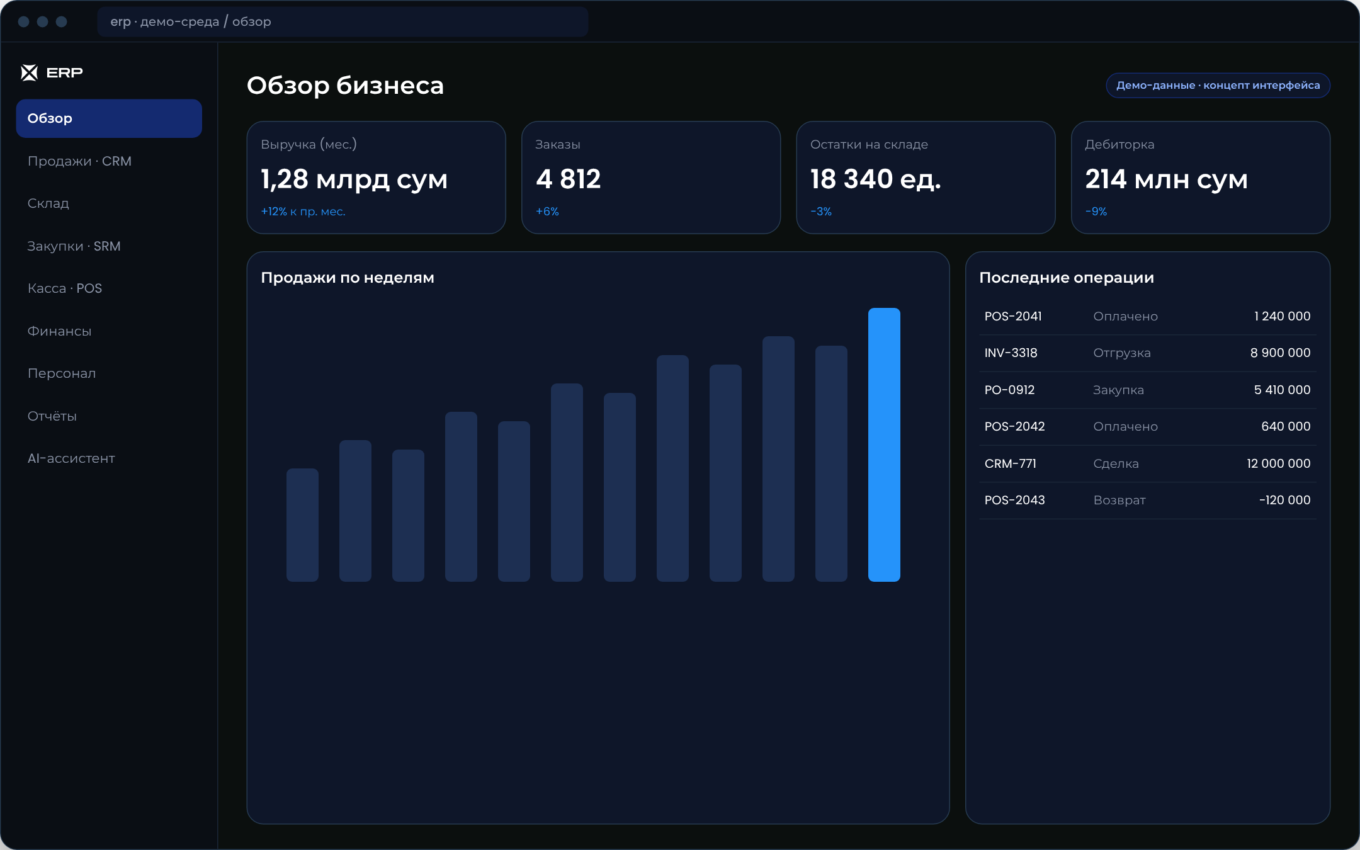






ERP и CRM-системы: единый контур управления бизнесом
— · III · IT SERVICES
ПЛАН · ФАЗА 1
Продажи и CRM
воронка, сделки, клиенты
Склад
остатки, движение, инвентаризация
Закупки и SRM
поставщики, заказы, оценка
Финансы
платежи, долги, бюджеты
Персонал
штат, графики, KPI
AI-ассистент
ответы и отчёты по запросу
Концепт интерфейса · демо-данные
FOOTUREX UZBEKISTAN · IT SERVICES
Notes:
ТЕЗИС: модульная ERP/CRM/SRM-платформа позволяет начать с одного модуля и вырасти до полного контура.
Подача: экран — концепт интерфейса с демо-данными (не реальный клиент). Модули: продажи и CRM, склад, закупки и SRM, касса и POS, финансы, персонал, отчётность, встроенный AI-ассистент.
Связка: далее — пакетные решения для МСБ.

Slide 24





Автоматизация малого и среднего бизнеса: отраслевые пакеты
— · III · IT SERVICES
ПЛАН · ФАЗА 1
Розница
HoReCa
Дистрибуция
Касса, склад, программа лояльности, аналитика продаж по точкам.
Заказы, кухня, доставка, учёт продуктов и себестоимости блюд.
Заказы агентов, маршруты, дебиторка.
POS + ERP
POS + склад
ERP + CRM
Клиники и сервисы
Образование
Производство
Онлайн-запись, карточка клиента, напоминания, оплата.
Расписание, оплата обучения, успеваемость, связь с родителями.
Заказы, сырьё, производственные этапы, качество.
CRM + Telegram
CRM + LMS
ERP
FOOTUREX UZBEKISTAN · IT SERVICES
Notes:
ТЕЗИС: МСБ покупает не разработку, а готовый результат — пакет под отрасль с быстрым запуском и подпиской.
Подача: шесть приоритетных отраслей; каждая — набор модулей ERP/CRM/POS с типовой настройкой. Сроки и цены пакетов — требуют расчёта после пилотов.
Связка: далее — POS и кассовые решения.

Slide 25
POS и кассовые решения: от кассы до аналитики
— · III · IT SERVICES
ПЛАН · ФАЗА 1
Точки продаж
Касса на планшете
Мобильный терминал
Самообслуживание
Онлайн-заказы
Платежи
Банковские карты
QR-оплата
Локальные платёжные системы
Наличные
Фискализация
Онлайн-ККТ
Электронные чеки
Налоговая отчётность
Сертификация*
Учёт
Склад и остатки
Себестоимость
Лояльность
Персонал
Аналитика и AI
Дашборды
Прогноз спроса
AI-ассистент
Отчёты владельцу
* Соответствие фискальным требованиям РУз и сертификация решения — обязательное условие запуска, требует подтверждения.
FOOTUREX UZBEKISTAN · IT SERVICES
Notes:
ТЕЗИС: POS — точка входа к клиенту МСБ; от кассы естественно расширяемся на склад, финансы и аналитику.
ВАЖНО: работа с фискальными требованиями Узбекистана (онлайн-ККТ, фискальные модули, интеграция с налоговыми сервисами) требует сертификации и юридической проверки — без неё POS-продукт не запускается.
Связка: далее — веб и мобильные приложения.

Slide 26



Разработка веб- и мобильных приложений
— · III · IT SERVICES
ПЛАН · ФАЗА 1
Веб-платформы
Мобильные приложения
Telegram Mini Apps
PWA и лендинги
Корпоративные порталы, личные кабинеты, маркетплейсы и B2B-сервисы.
iOS и Android: нативно и кроссплатформенно, с публикацией в сторах.
Сервисы и игры внутри Telegram: оплата, авторизация, уведомления.
Быстрые веб-приложения для маркетинга и офлайн-сценариев.
Технологический стек (типовой)
TypeScript
React
Next.js
Node.js
Python
Go
Flutter
Kotlin
Swift
PostgreSQL
Redis
Docker
Kubernetes
Стек выбирается под задачу клиента и требования к поддержке; перечень — ориентир, не ограничение.
FOOTUREX UZBEKISTAN · IT SERVICES
Notes:
ТЕЗИС: одна команда — четыре канала: веб, iOS/Android, Telegram Mini Apps и прогрессивные веб-приложения.
Подача: Telegram Mini Apps — особая компетенция, отработанная на собственной игре; это конкурентное преимущество для клиентских проектов.
Связка: далее — облачная инфраструктура.

Slide 27




Облачная инфраструктура: надёжность, безопасность, локализация данных
— · III · IT SERVICES
ПЛАН · ФАЗА 1
Гибридное облако
Локальные дата-центры для персональных данных + международные облака для глобальных сервисов
DevOps и CI/CD
Автоматическая сборка, тесты и выкладка; инфраструктура как код
Мониторинг
Метрики, логи, алерты, дежурства по SLA
Безопасность
Шифрование, управление доступом, резервные копии и аварийное восстановление
Концептуальная визуализация
FOOTUREX UZBEKISTAN · IT SERVICES
/ 117
Notes:
ТЕЗИС: облачная архитектура — стандарт для всех продуктов FootureX и клиентских проектов.
ВАЖНО: законодательство Узбекистана о персональных данных предусматривает требования к локализации персональных данных граждан РУз; архитектура проектов учитывает размещение таких данных в стране. Конкретные требования проверяются юристами по каждому проекту.
Связка: далее — интеграции и API.

Slide 28






Интеграционные решения и API: связываем бизнес с экосистемой страны
— · III · IT SERVICES
ПЛАН · ФАЗА 1
Платёжные системы
карты, QR, кошельки
AI-сервисы
Банки
модели и агенты
выписки, эквайринг
Логистика
Налоговые сервисы
доставка, трекинг
API GATEWAY
фискализация, отчёты
Учётные системы
Маркетплейсы
бухгалтерия, 1С и др.
заказы и остатки
Telegram Bot API
уведомления, Mini Apps
FOOTUREX UZBEKISTAN · IT SERVICES
Notes:
ТЕЗИС: ценность корпоративного ПО определяется интеграциями — платежи, банки, налоговые сервисы, маркетплейсы, Telegram.
Примеры целевых интеграций — потенциальные; договорённостей с указанными категориями партнёров нет, подключение выполняется по их публичным API и договорам.
Связка: далее — модель коммерциализации.

Slide 29
Модель коммерциализации IT-услуг
— · III · IT SERVICES
УПРАВЛЕНЧЕСКАЯ МОДЕЛЬ · ПРОЕКТ
Модель | Логика цены | Маржинальность | Риск для компании | Применение
Time & Materials | Часы × ставка | Средняя, стабильная | Низкий | Развитие систем, аутсорс
Фиксированная цена | Объём × оценка | Высокая при точной оценке | Высокий | Проекты с ясным ТЗ
Выделенная команда | FTE × месяц | Средняя, предсказуемая | Низкий | Долгие продукты клиентов
Подписка (SaaS) | Тариф × месяц | Высокая при масштабе | Средний | Пакеты для МСБ, AI-продукты
Сопровождение (SLA) | Абонентская плата | Высокая | Низкий | После внедрения
Юнит-экономика часа
Ставка
договор
Себестоимость часа
ФОТ / (часы × загрузка)
Валовая прибыль
ставка − себестоимость
Валовая маржа
прибыль / ставка
Значения — требуется подтверждение: ставки и ФОТ не предоставлены.
Корпоративная концепция FootureX Uzbekistan. Ставки, загрузка и себестоимость компанией не предоставлены.
FOOTUREX UZBEKISTAN · IT SERVICES
Notes:
ТЕЗИС: смешанная модель — проектная выручка на старте, повторяющаяся выручка (SLA и подписки) по мере роста.
Юнит-экономика часа считается по формуле; ставки, загрузка и стоимость специалиста не предоставлены — требуется подтверждение.
Предыдущая версия содержала иллюстративные ставки — удалены (правило 12 ТЗ).
Связка: далее — стратегия развития IT-направления.

Slide 30
Стратегия развития IT-направления: этапы роста
— · III · IT SERVICES
СТРАТЕГИЧЕСКАЯ КОНЦЕПЦИЯ
Этап 1
Этап 2
Этап 3
Этап 4
Ядро команды
Пакеты для МСБ
Экспорт
Продуктовая компания
Якорные клиенты в Ташкенте, первые ERP/CRM-внедрения, внутренние системы экосистемы.
Отраслевые пакеты, POS-решение после сертификации, сопровождение по SLA.
Клиенты в Центральной Азии и СНГ, статус экспортёра IT-услуг.
Растёт доля подписки и SLA, вертикальные продукты.
FTE
Выручка
Сроки
численность по этапам — требуется подтверждение
по этапам — требуется подтверждение
даты этапов — требуется подтверждение
Корпоративная концепция FootureX Uzbekistan. Численность, выручка и сроки не предоставлены.
FOOTUREX UZBEKISTAN · IT SERVICES
Notes:
ТЕЗИС: IT-направление развивается от сервисной команды к продуктовой компании с экспортом.
Этапы — качественные; численность, выручка и даты — требуется подтверждение. Иллюстративные цифры предыдущей версии удалены.
Связка: глава IV — искусственный интеллект.

Slide 31
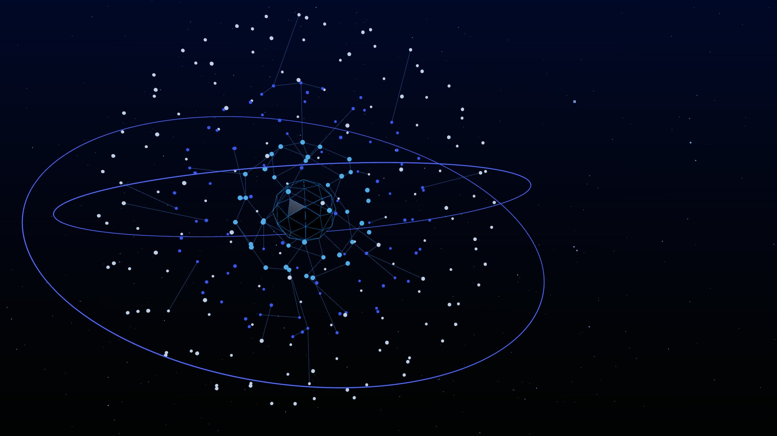
FootureX AI — обзор направления
— · IV · ARTIFICIAL INTELLIGENCE
ПЛАН · ФАЗА 1
IV
ИСКУССТВЕННЫЙ ИНТЕЛЛЕКТ
AI-агенты, интеллектуальная автоматизация и аналитика для бизнеса, игр, образования и спорта с ответственностью за результат.
Агенты
ML
SaaS
ассистенты и мультиагентные системы
прогнозы и аналитика
AI-продукты по подписке
Абстрактная 3D-визуализация
FOOTUREX UZBEKISTAN · ARTIFICIAL INTELLIGENCE
/ 117
Notes:
ТЕЗИС: FootureX AI — направление, которое превращает AI из эксперимента в рабочий процесс клиента.
Состав: AI-агенты, ассистенты, мультиагентные системы, машинное обучение и аналитика, отраслевые AI-продукты.
Статус: планируемое направление Фазы 1 (проекты), SaaS — Фаза 2.
Связка: далее — роль AI в бизнесе.

Slide 32




Роль искусственного интеллекта в бизнесе: где AI создаёт стоимость
— · IV · ARTIFICIAL INTELLIGENCE
РЫНОЧНЫЕ ДАННЫЕ · ИСТОЧНИКИ
Клиентский сервис
Метрика
Продажи и маркетинг
Метрика
Ответы 24/7, маршрутизация обращений
время ответа
Квалификация лидов, персональные предложения
конверсия
Документооборот
Метрика
Финансы и аналитика
Метрика
Извлечение данных, проверка, шаблоны
трудозатраты
Прогнозы, отчёты по запросу, аномалии
точность
Операции и склад
Метрика
HR и обучение
Метрика
Прогноз спроса, закупки, логистика
остатки
Подбор, адаптация, базы знаний
скорость
Источник количественных оценок: McKinsey «The State of AI in 2025». Классификация функций — экспертная оценка FootureX.
FOOTUREX UZBEKISTAN · ARTIFICIAL INTELLIGENCE
Notes:
ТЕЗИС: стоимость AI возникает там, где он встроен в процесс с понятной метрикой — время, конверсия, ошибки, выручка.
Данные McKinsey 2025: 62% организаций экспериментируют с агентами, лишь 39% видят эффект на EBIT — значит, ценность в внедрении, а не в модели.
Связка: далее — AI-агенты и ассистенты.

Slide 33




AI-агенты и интеллектуальные ассистенты
— · IV · ARTIFICIAL INTELLIGENCE
ПЛАН · ФАЗА 1
Агент поддержки
Агент продаж
Агент документов
Отвечает клиентам в Telegram и на сайте, создаёт заявки, передаёт сложные случаи человеку.
Квалифицирует лиды, готовит КП, ведёт сделки в CRM и напоминает менеджерам.
Читает договоры и счета, извлекает данные, проверяет по правилам.
Агент аналитики
HR-ассистент
Операционный агент
Отвечает на вопросы о бизнесе по данным ERP: продажи, остатки, долги.
Отбор резюме, адаптация новых сотрудников, ответы по внутренним правилам.
Прогноз закупок, контроль сроков, уведомления о рисках в процессах.
FOOTUREX UZBEKISTAN · ARTIFICIAL INTELLIGENCE
Notes:
ТЕЗИС: агент — это не чат-бот, а исполнитель задачи с доступом к инструментам и правилам.
Подача: шесть типовых агентов — каждый связан с системами клиента (ERP, CRM, POS, документы) и работает под контролем человека для критичных действий.
Связка: далее — как агенты работают вместе.

Slide 34
Мультиагентная архитектура: оркестратор, агенты, инструменты, контроль
— · IV · ARTIFICIAL INTELLIGENCE
ПЛАН · ФАЗА 1
Интерфейсы
Telegram
Веб-кабинет
Голос
API
Оркестратор
Планирование задач
Маршрутизация
Память контекста
Эскалация человеку
Агенты
Продажи
Поддержка
Документы
Аналитика
Операции
Инструменты
ERP / CRM
POS
Почта и календарь
Платежи
Знания и данные
RAG и поиск
Векторная БД
Хранилище данных
Политики доступа
Управление
Журнал действий
Человек в контуре
Оценка качества
Безопасность
FOOTUREX UZBEKISTAN · ARTIFICIAL INTELLIGENCE
Notes:
ТЕЗИС: надёжный AI строится как система — оркестратор распределяет задачи, специализированные агенты исполняют, слой управления контролирует.
Уровни: интерфейсы; оркестратор; специализированные агенты; инструменты и интеграции; знания и данные (RAG); управление и контроль (журнал, человек в контуре, оценка качества).
Статус: целевая архитектура; выбор моделей и провайдеров — по проекту с учётом требований к данным.
Связка: далее — AI для корпоративной автоматизации.

Slide 35
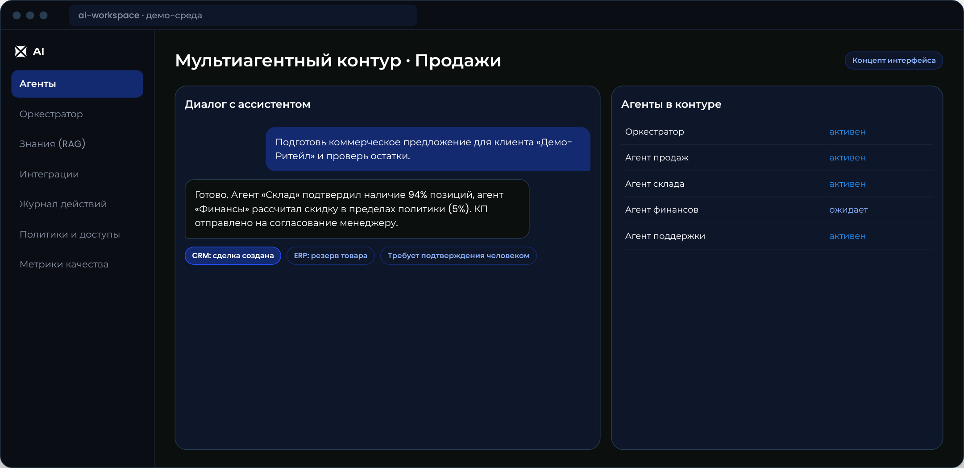
AI для корпоративной автоматизации: пример мультиагентного контура продаж
— · IV · ARTIFICIAL INTELLIGENCE
ПЛАН · ФАЗА 1
Как работает контур
Запрос менеджера в Telegram или веб-кабинете
Оркестратор делит задачу между агентами склада, финансов и продаж
Агенты работают через API ERP и CRM
Скидки и отправку КП подтверждает человек
Каждое действие фиксируется в журнале
Концепт интерфейса · демо-данные
FOOTUREX UZBEKISTAN · ARTIFICIAL INTELLIGENCE
Notes:
ТЕЗИС: на практике AI-контур связывает сразу несколько систем — CRM, склад, финансы — и экономит часы ручной работы.
Подача: экран — концепт интерфейса с демо-данными; показатели точности — демонстрационные значения, не результаты внедрения.
Ключевой принцип: критичные действия (скидки, отправка КП, платежи) подтверждает человек.
Связка: далее — AI для игровой индустрии.

Slide 36



AI для игровой индустрии: от симуляции матча до LiveOps
— · IV · ARTIFICIAL INTELLIGENCE
ПЛАН · ФАЗА 1
Движок симуляции матча
AI-соперники
Персонализация и LiveOps
Вероятностная модель матча на основе характеристик игроков, тактики и формы.
Адаптивные соперники для одиночных режимов и тренировок с учётом уровня игрока.
Предложения, задания и события под сегмент игрока; A/B-тесты.
Античит и антифрод
Генерация контента
Поддержка игроков
Поиск аномалий в поведении, мультиаккаунтов и злоупотреблений на рынке.
Описания игроков, новости лиги, комментарии к матчам — с проверкой редактором.
AI-ассистент отвечает на вопросы в Telegram на узбекском, русском и английском.
FOOTUREX UZBEKISTAN · ARTIFICIAL INTELLIGENCE
Notes:
ТЕЗИС: AI — встроенная часть FootureX Game: симуляция матчей, соперники, персонализация, античит.
Компетенции, отработанные на собственной игре, затем продаются сторонним студиям (GameDev-услуги).
Связка: далее — AI для спортивной аналитики.

Slide 37

AI для спортивной аналитики: данные вместо интуиции
— · IV · ARTIFICIAL INTELLIGENCE
СТРАТЕГИЧЕСКАЯ КОНЦЕПЦИЯ
01
02
03
04
Сбор данных
Модели
Скаутинг
Решения
Видео, события матча, GPS и пульс
Ожидаемые голы, нагрузка, риск травм
Сравнение и поиск талантов
Тренер получает рекомендации
Принцип работы с данными
Данные спортсменов, особенно несовершеннолетних, обрабатываются только с согласия родителей и в соответствии с законодательством о персональных данных. Модели помогают тренеру, но не заменяют его решение.
Концептуальная визуализация
FOOTUREX UZBEKISTAN · ARTIFICIAL INTELLIGENCE
/ 117
Notes:
ТЕЗИС: AI-аналитика — мост между цифровым и реальным футболом FootureX: от скаутинга до управления нагрузкой.
Потоки данных: видео матчей и тренировок, событийные данные, GPS/пульсометрия, медицинские показатели (с согласия и по правилам защиты данных несовершеннолетних).
Статус: стратегическая концепция для Football Academy и FC FootureX.
Связка: далее — AI-продукты и SaaS.

Slide 38
AI-продукты и SaaS-модель: повторяющаяся выручка
— · IV · ARTIFICIAL INTELLIGENCE
УПРАВЛЕНЧЕСКАЯ МОДЕЛЬ · ПРОЕКТ
Start
Business
Enterprise
Юнит-экономика SaaS
цена — требуется подтверждение
цена — требуется подтверждение
цена — требуется подтверждение
LTV
ARPA × маржа / отток
1 AI-ассистент
Telegram + веб-виджет
База знаний компании
Несколько агентов
Интеграция с CRM/ERP
Аналитика и отчёты
Мультиагентный контур
Выделенная среда и SLA
Аудит и контроль доступа
LTV / CAC
целевое отношение — требуется подтверждение
Окупаемость CAC
CAC / (ARPA × маржа)
Валовая маржа
1 − (инференс + облако + поддержка) / выручка
Корпоративная концепция FootureX Uzbekistan. Тарифы, отток и CAC не утверждены — требуется подтверждение.
FOOTUREX UZBEKISTAN · ARTIFICIAL INTELLIGENCE
Notes:
ТЕЗИС: SaaS-модель превращает компетенции AI-проектов в масштабируемую повторяющуюся выручку.
Пакеты — продуктовая концепция; цены не утверждены. Юнит-экономика показана формулами: LTV = ARPA × валовая маржа / месячный отток; окупаемость CAC = CAC / (ARPA × маржа).
Иллюстративные тарифы и значения предыдущей версии удалены (правило 12 ТЗ).
Связка: далее — безопасность и AI Governance.

Slide 39





Безопасность, управление данными и AI Governance
— · IV · ARTIFICIAL INTELLIGENCE
УПРАВЛЕНЧЕСКАЯ МОДЕЛЬ · ПРОЕКТ
Защита данных
Человек в контуре
Оценка качества
Шифрование, разграничение доступа, хранение персональных данных граждан РУз в соответствии с законом.
Критичные решения агентов подтверждает ответственный сотрудник.
Тестовые наборы, метрики точности и регрессионные проверки перед выпуском.
Журнал и аудит
Этика и прозрачность
Стандарты
Каждое действие агента записывается и доступно для проверки.
Пользователь знает, что общается с AI; запрет на манипулятивные сценарии.
Ориентир — NIST AI RMF, ISO/IEC 42001 и 27001; сертификация — цель, не текущий статус.
FOOTUREX UZBEKISTAN · ARTIFICIAL INTELLIGENCE
Notes:
ТЕЗИС: доверие — главный актив AI-компании; управление рисками AI закладывается в процесс с первого проекта.
Ориентиры: законодательство РУз о персональных данных (включая требования к локализации); государственная повестка по этике ИИ; международные практики — NIST AI Risk Management Framework, ISO/IEC 42001 (системы менеджмента ИИ), ISO/IEC 27001 (информационная безопасность). Сертификации — цель, а не текущий статус.
Связка: далее — долгосрочная AI-стратегия.

Slide 40
Долгосрочная AI-стратегия: от услуг к платформе
— · IV · ARTIFICIAL INTELLIGENCE
ВИДЕНИЕ
Этап 1
Этап 2
Этап 3
Этап 4
AI-услуги
AI-продукты
AI-платформа
AI для спорта и города
Проекты внедрения агентов для клиентов IT-направления; накопление отраслевых решений.
Тиражируемые SaaS-ассистенты для МСБ, образования и ритейла.
Единая платформа агентов FootureX для игры, академии, клиентов и партнёров.
Спортивная аналитика, цифровые сервисы стадиона, управление Smart City.
Условие перехода: следующий этап — после подтверждённого спроса на предыдущем. Целевые показатели (клиенты, проекты, выручка) — требуется подтверждение.
FOOTUREX UZBEKISTAN · ARTIFICIAL INTELLIGENCE
Notes:
ТЕЗИС: AI-направление последовательно движется от проектов к продуктам и платформе, которую используют все направления группы.
Этапы: AI-услуги → AI-продукты SaaS → AI-платформа FootureX → AI для спорта и города. Сроки и целевые показатели не заданы — требуется подтверждение.
Связка: глава V — разработка игр.

Slide 41
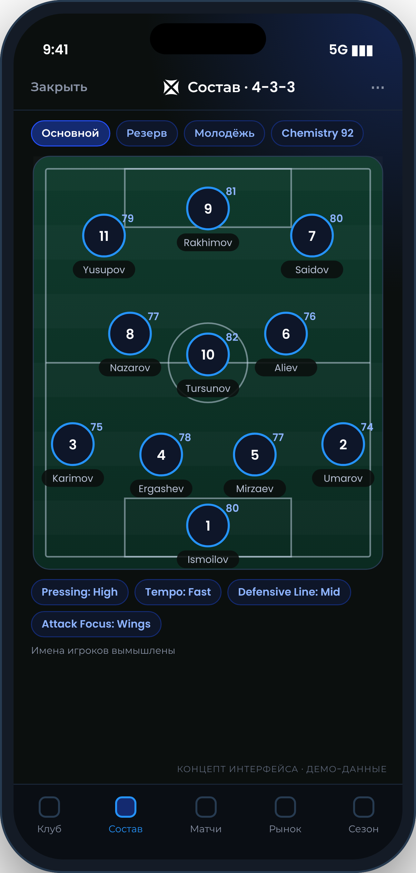
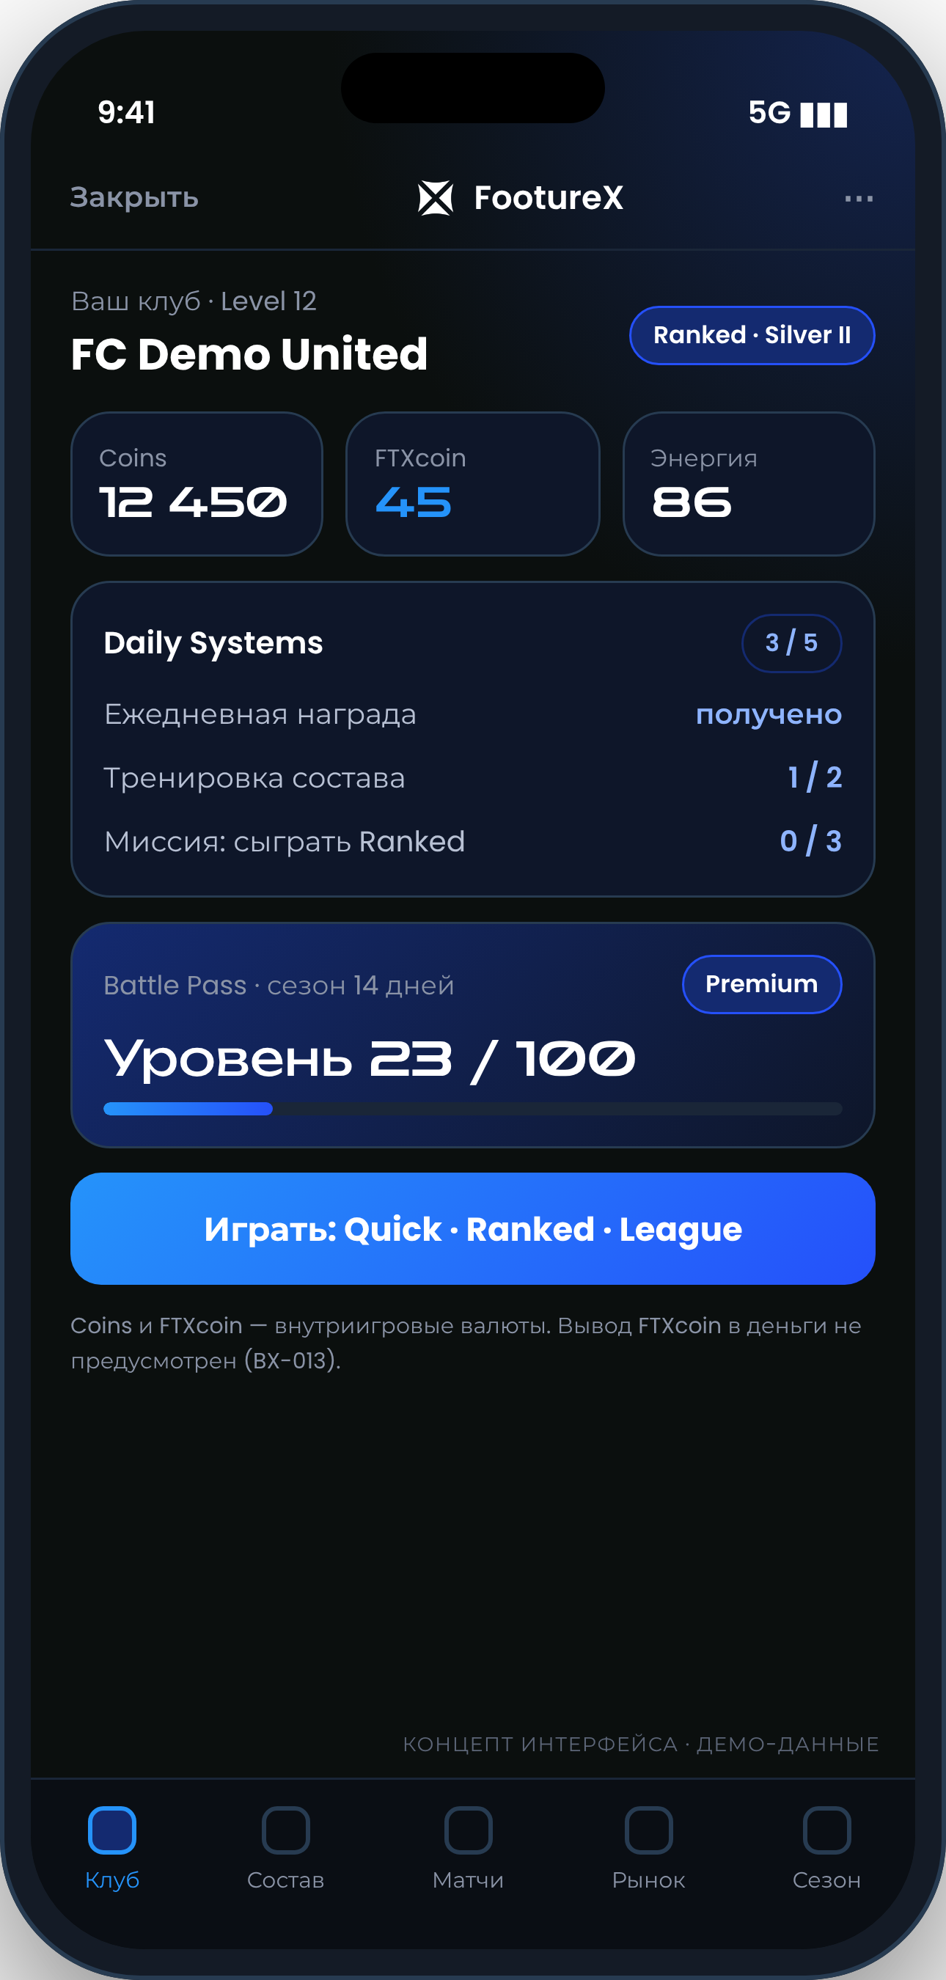
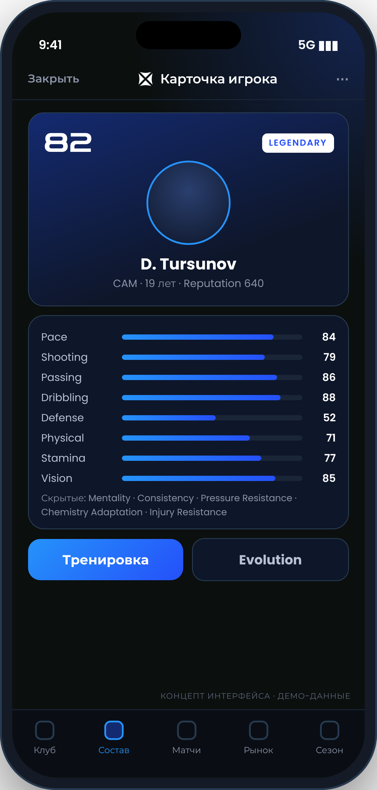
FootureX Game Development Studio
— · V · GAME DEVELOPMENT
В РАЗРАБОТКЕ · FOUNDATION
V
РАЗРАБОТКА ИГР
Миссия игрового проекта — крупнейшая футбольная цифровая экосистема Центральной Азии с дальнейшим выходом на международный рынок.
10–12
Telegram
Foundation
лет · горизонт стратегии
платформа запуска
текущий этап
Источник: BX-001 Business Plan / Strategic Business Architecture, v0.0.17.
Концепт интерфейса · демо-данные
FOOTUREX UZBEKISTAN · GAME DEVELOPMENT
Notes:
ТЕЗИС: FootureX Game — долгосрочная спортивно-цифровая экосистема (BX-001), а не одна игра: футбольный симулятор, Telegram Web App, игровая экономика, пользовательские лиги, цифровая карьера игроков, соревновательная инфраструктура, социальные механики и перспективная blockchain-инфраструктура.
Миссия игрового проекта (BX-001): создание крупнейшей футбольной цифровой экосистемы Центральной Азии с дальнейшим выходом на международный рынок. Горизонт — 10–12 лет.
Статус: этап Foundation; экраны — концепты интерфейса с демо-данными.
Связка: далее — архитектура экосистемы.

Slide 42





Концепция студии: архитектура экосистемы FootureX Game
— · V · GAME DEVELOPMENT
ДОКУМЕНТЫ BX
Game Core
Telegram Ecosystem
Economy System
League System
базовый gameplay и симуляция
запуск, вход, уведомления
Coins, FTXcoin, баланс
системные и пользовательские лиги
Foundation
Foundation
Foundation
Expansion
Marketplace
Progression
Social Layer
Battle Pass
контролируемый рынок активов
тренировки, матчи, Evolution
друзья, клубы, чат, лидерборды
сезоны 14 дней, 100 уровней
Expansion
Foundation
Expansion
Foundation
LiveOps
Web Platform
Media Direction
Future Blockchain
события, сезоны, аналитика
сайт — вход в экосистему
контент и медиа
TON, цифровое владение
Foundation
Foundation · MVP
Expansion
После подтверждения
Источник: BX-001 Business Plan / Strategic Business Architecture, v0.0.17.
FOOTUREX UZBEKISTAN · GAME DEVELOPMENT
Notes:
ТЕЗИС: архитектура BX-001 состоит из 12 систем; часть входит в этап Foundation, часть — в Ecosystem Expansion, blockchain — только после подтверждения устойчивости продукта.
Этапы на карточках сопоставлены с разделом этапов BX-001 и стратегией BX-008; распределение Media Direction и Social Layer по этапам требует подтверждения.
Связка: далее — продуктовая стратегия.

Slide 43
Продуктовая стратегия: цели, модель, аудитория, география
— · V · GAME DEVELOPMENT
ДОКУМЕНТЫ BX
Цели BX-001
Бизнес-модель
Целевая аудитория
Узнаваемая интеллектуальная собственность
Устойчивая игровая экономика
Инфраструктура киберспорта и лиг
Интеграция реальных спортивных проектов
Платформа развития молодёжи и футбольных талантов
Freemium
Live Service
Seasonal Economy
Controlled Marketplace
12–17
школьники
18–24
студенты
16–30
football gamers
15–35
пользователи Telegram
География
Ташкент и Узбекистан
СНГ
Международный рынок
Источник: BX-001 Business Plan / Strategic Business Architecture, v0.0.17.
FOOTUREX UZBEKISTAN · GAME DEVELOPMENT
Notes:
ТЕЗИС: продуктовая стратегия BX-001 задаёт пять целей, четыре принципа бизнес-модели, четыре целевых сегмента и последовательную географию.
Цели: узнаваемая IP; устойчивая игровая экономика; инфраструктура киберспорта и лиг; интеграция реальных спортивных проектов; платформа развития молодёжи и футбольных талантов.
Бизнес-модель: Freemium, Live Service, Seasonal Economy, Controlled Marketplace.
Аудитория: школьники 12–17, студенты 18–24, football gamers 16–30, пользователи Telegram 15–35.
География: Ташкент и Узбекистан → СНГ → международный рынок.
Связка: далее — основной игровой продукт.

Slide 44
Football Manager — основной игровой продукт
— · V · GAME DEVELOPMENT
ДОКУМЕНТЫ BX
Football Manager
Competitive Ecosystem
Progression Platform
Social Football Universe
1. Login
10. League
2. Daily Systems
9. Events
3. Training
REPEAT
главный игровой цикл · BX-004
8. Marketplace
4. Squad Management
7. Progression
5. Matches
6. Rewards
Концепт интерфейса
Источник: BX-004 Game System Design, v0.0.19.
FOOTUREX UZBEKISTAN · GAME DEVELOPMENT
Notes:
ТЕЗИС: BX-004 проектирует FootureX как Football Manager, Competitive Ecosystem, Progression Platform и Social Football Universe; удержание строится на главном игровом цикле.
Цикл: Login → Daily Systems → Training → Squad Management → Matches → Rewards → Progression → Marketplace → Events → League → Repeat.
Главный принцип BX-004: пользователь должен возвращаться ради интересного игрового опыта, а не из-за искусственного принуждения.
Связка: далее — архитектура приложения.

Slide 45
Архитектура игрового приложения
— · V · GAME DEVELOPMENT
ДОКУМЕНТЫ BX
Telegram (BX-007)
Telegram Bot · шлюз
Web App · интерфейс
Deep Links · рефералы
Уведомления
Вход
API Gateway
Auth Layer · JWT
Rate Limiting
API Versioning
Core Services
Auth · User
Match · League
Economy · Marketplace
Notification
Analytics · LiveOps
Данные
PostgreSQL · экономика, матчи
Redis · сессии, очереди
RabbitMQ / Kafka
WebSocket Gateway
Match Pipeline
Queue → Matchmaking
Session → Simulation
Validation → Storage
Rewards
Эксплуатация
Docker · оркестрация
Мониторинг
Резервное копирование
Аудит и антифрод
Принципы BX-005: Scalability · Modularity · Security First · API-Driven · Observability · Fault Tolerance · критическая логика — на сервере
Источники: BX-005 Technical Architecture, v0.0.79; BX-007 Telegram Web App Architecture, v0.1.21.
FOOTUREX UZBEKISTAN · GAME DEVELOPMENT
Notes:
ТЕЗИС: FootureX строится как масштабируемая Live-Service Platform; Telegram Bot — навигационный шлюз, Web App — интерфейс, Backend API — основная логика; критическая игровая логика рассчитывается на сервере.
BX-007: Telegram → Bot → Web App → API Gateway → Backend → Database → Realtime. Функции бота: запуск Web App, уведомления, события, Deep Links, поддержка, реферальная система.
BX-005: Client → API Gateway → Auth Layer → Core Services → Databases → Realtime → Analytics → Monitoring. Frontend: React, Next.js, TypeScript, Tailwind, Zustand/Redux, WebSocket. Backend: Node.js, NestJS, TypeScript, PostgreSQL, Redis, RabbitMQ/Kafka, WebSocket Gateway, Docker. API: REST, WebSocket, внутренние события; JWT, Rate Limiting, API Versioning, Validation.
ВАЖНО: это проектная архитектура документов; степень реализации каждого компонента требует подтверждения технической командой.
Связка: далее — состав и управление командой.

Slide 46
Создание команды и управление составом
— · V · GAME DEVELOPMENT
ДОКУМЕНТЫ BX
Squad System
Tactical System
Основной состав
Резерв
Молодёжный состав
Тактические настройки
Formation
Pressing
Tempo
Defensive Line
Attack Focus
Chemistry System
Player Identity
Лига
Страна
Клубные связи
Специальные комбинации
Level · Reputation · Rank
Club History
Achievements
Seasonal Stats
Источник: BX-004 Game System Design, v0.0.19.
Концепт · имена вымышлены
FOOTUREX UZBEKISTAN · GAME DEVELOPMENT
Notes:
ТЕЗИС: глубина менеджмента — в сочетании состава, тактики и сыгранности.
BX-004: Squad System — основной состав, резерв, молодёжный состав, тактические настройки. Tactical System — Formation, Pressing, Tempo, Defensive Line, Attack Focus. Chemistry System — лига, страна, клубные связи, специальные игровые комбинации. Player Identity System — Level, Reputation, Rank, Club History, Achievements, Seasonal Stats.
Связка: далее — развитие футболистов.

Slide 47
Развитие футболистов и игровые характеристики
— · V · GAME DEVELOPMENT
ДОКУМЕНТЫ BX
Характеристики · 8 открытых
Редкость: расхождение версий
Pace
Shooting
Passing
Dribbling
BX-004 · v0.0.19
Common · Rare · Elite · Legendary · Iconic
Defense
Physical
Stamina
Vision
BX-013 · v1.0 · утверждено
Скрытые: Mentality · Consistency · Pressure Resistance · Chemistry Adaptation · Injury Resistance
Common
Uncommon
Rare
Progression System
Epic
Тренировки и матчи
Специальные тренеры
Игровые события
Evolution System
Legendary
Immortal
+ Elite — отдельная сезонная/премиальная категория. Применяется BX-013; BX-004 требует обновления.
Концепт · имена вымышлены
Источник: BX-004 Game System Design, v0.0.19. Редкость — BX-013 v1.0.
FOOTUREX UZBEKISTAN · GAME DEVELOPMENT
Notes:
ТЕЗИС: каждый футболист описывается 8 открытыми и 5 скрытыми характеристиками и развивается через тренировки, матчи, специальных тренеров, события и Evolution System.
РАСХОЖДЕНИЕ ДОКУМЕНТОВ: BX-004 v0.0.19 приводит категории Common, Rare, Elite, Legendary, Iconic; утверждённый каталог BX-013 v1.0 — Common → Uncommon → Rare → Epic → Legendary → Immortal, а Elite — отдельная сезонная/премиальная категория; Iconic в BX-013 отсутствует. В презентации применяется линейка BX-013 как более поздняя и утверждённая; BX-004 требует обновления.
Связка: далее — лиги, PvP и турниры.

Slide 48
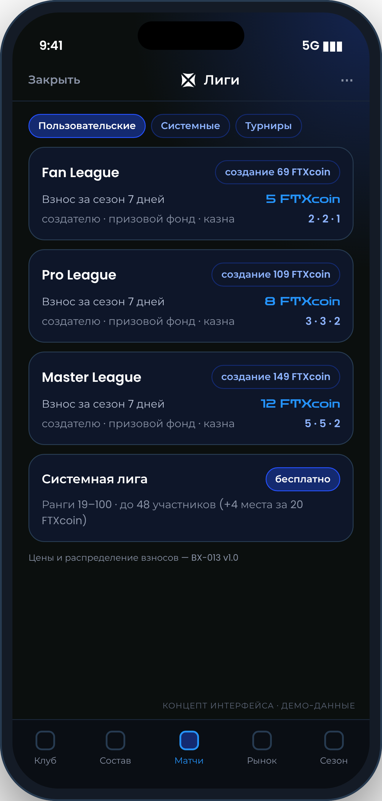
Лиги, PvP и турниры: соревновательная структура
— · V · GAME DEVELOPMENT
ДОКУМЕНТЫ BX
Типы матчей
Типы лиг · PvP
Quick Match
Ranked
Public · Private · Competitive · Sponsored
Tournament
League
Матчмейкинг: ранг, сила команды, скрытый MMR, поведение, регион задержки
Friendly
Event Match
Лига (BX-013) | Создание | Взнос / 7 дней | Создателю · фонд · казна
Системная (ранги 19–100) | бесплатно | — | —
Fan League | 69 FTXcoin | 5 FTXcoin | 2 · 2 · 1
Pro League | 109 FTXcoin | 8 FTXcoin | 3 · 3 · 2
Master League | 149 FTXcoin | 12 FTXcoin | 5 · 5 · 2
+4 места до лимита 48 — 20 FTXcoin · взносы — оборот внутриигровой валюты, не выручка
Источник: BX-004 Game System Design, v0.0.19. Цены лиг и взносы — BX-013 v1.0.
Концепт интерфейса
FOOTUREX UZBEKISTAN · GAME DEVELOPMENT
Notes:
ТЕЗИС: соревновательная структура объединяет шесть типов матчей, четыре типа лиг и честный матчмейкинг.
BX-004: Quick Match, Ranked, Tournament, League, Friendly, Event Match; лиги Public, Private, Competitive, Sponsored; матчмейкинг учитывает ранг, силу команды, скрытый MMR, поведение и регион задержки.
BX-013: системные лиги бесплатно (ранги 19–100); Fan League — создание 69 FTXcoin, Pro — 109, Master — 149; дополнительные 4 места до лимита 48 — 20 FTXcoin. Взносы за 7-дневный сезон: Fan 5 (2 создателю / 2 в призовой фонд / 1 в казну), Pro 8 (3/3/2), Master 12 (5/5/2).
Важно: взносы в FTXcoin — расход внутриигровой валюты и оборот между пользователями, а не денежная выручка.
Связка: далее — экономика.

Slide 49
Внутриигровая экономика: валюты отдельно от выручки
— · V · GAME DEVELOPMENT
ДОКУМЕНТЫ BX
Валюта / механизм | Тип | Роль в экосистеме | Документ
Coins | мягкая внутриигровая | улучшения, контракты, покупки, восстановление | BX-003, BX-013
FTXcoin | премиальная, без листинга | наборы, лиги, создание игроков; не выводится в деньги | BX-013 · брендбук
Telegram Stars | платёжный механизм | Premium Pass, премиум-функции, косметика | BX-003, BX-013
TON | внешний механизм | платежи; будущие blockchain-операции и цифровое владение | BX-003, BX-013
FOOTX | внешний токен (поздний этап) | перспектива; рыночная стоимость, листинг | BX-013 · брендбук
Принципы BX-003
Контроль эмиссии
Баланс источников и расходов
Без гиперинфляции и чрезмерного pay-to-win
Защита ценности прогресса
Требует единой редакции
Роль FTXcoin различается в BX-003, BX-013 и брендбуке (премиальная валюта / управление, стейкинг, призовые). Stars и TON: валюта или платёжный механизм.
Coins: источники → сток
Матчи · ежедневные награды · задания · достижения · сезоны · события → Upgrades · Contracts · League Participation · Crafting · Repair · Reroll
Источник: BX-003 Economy Design Document, v0.1.01; BX-013 Approved Services Catalog, v1.0 (июнь 2026). Терминология — FootureX Brand Book v1.0.
FOOTUREX UZBEKISTAN · GAME DEVELOPMENT
Notes:
ТЕЗИС: экономика держится на контроле эмиссии и балансе источников и расходов; выручка — только реальные платежи через Telegram Stars / TON (BX-013).
Coins — мягкая валюта: источники — матчи, ежедневные награды, задания, достижения, сезоны, события; вывод из обращения — Upgrades, Contracts, League Participation, Crafting, Repair, Reroll (BX-003).
FTXcoin — премиальная внутриигровая валюта без листинга (BX-013).
Телеграм Stars / TON — платёжные механизмы (BX-013); TON — внешний механизм будущих blockchain-операций (BX-003); blockchain не обязателен для участия.
FOOTX — перспективный внешний токен позднего этапа (BX-013; брендбук: с листингом на бирже).
РАСХОЖДЕНИЯ: (1) роль FTXcoin: BX-003 — стратегическая игровая экономика; BX-013 — премиальная валюта, продаваемая пакетами; брендбук — валюта для управления, стейкинга и призовых внутри турниров. (2) BX-003 перечисляет Stars и TON среди валют, BX-013 — как платёжные механизмы. Требуется единая редакция.
Связка: далее — маркетплейс.

Slide 50
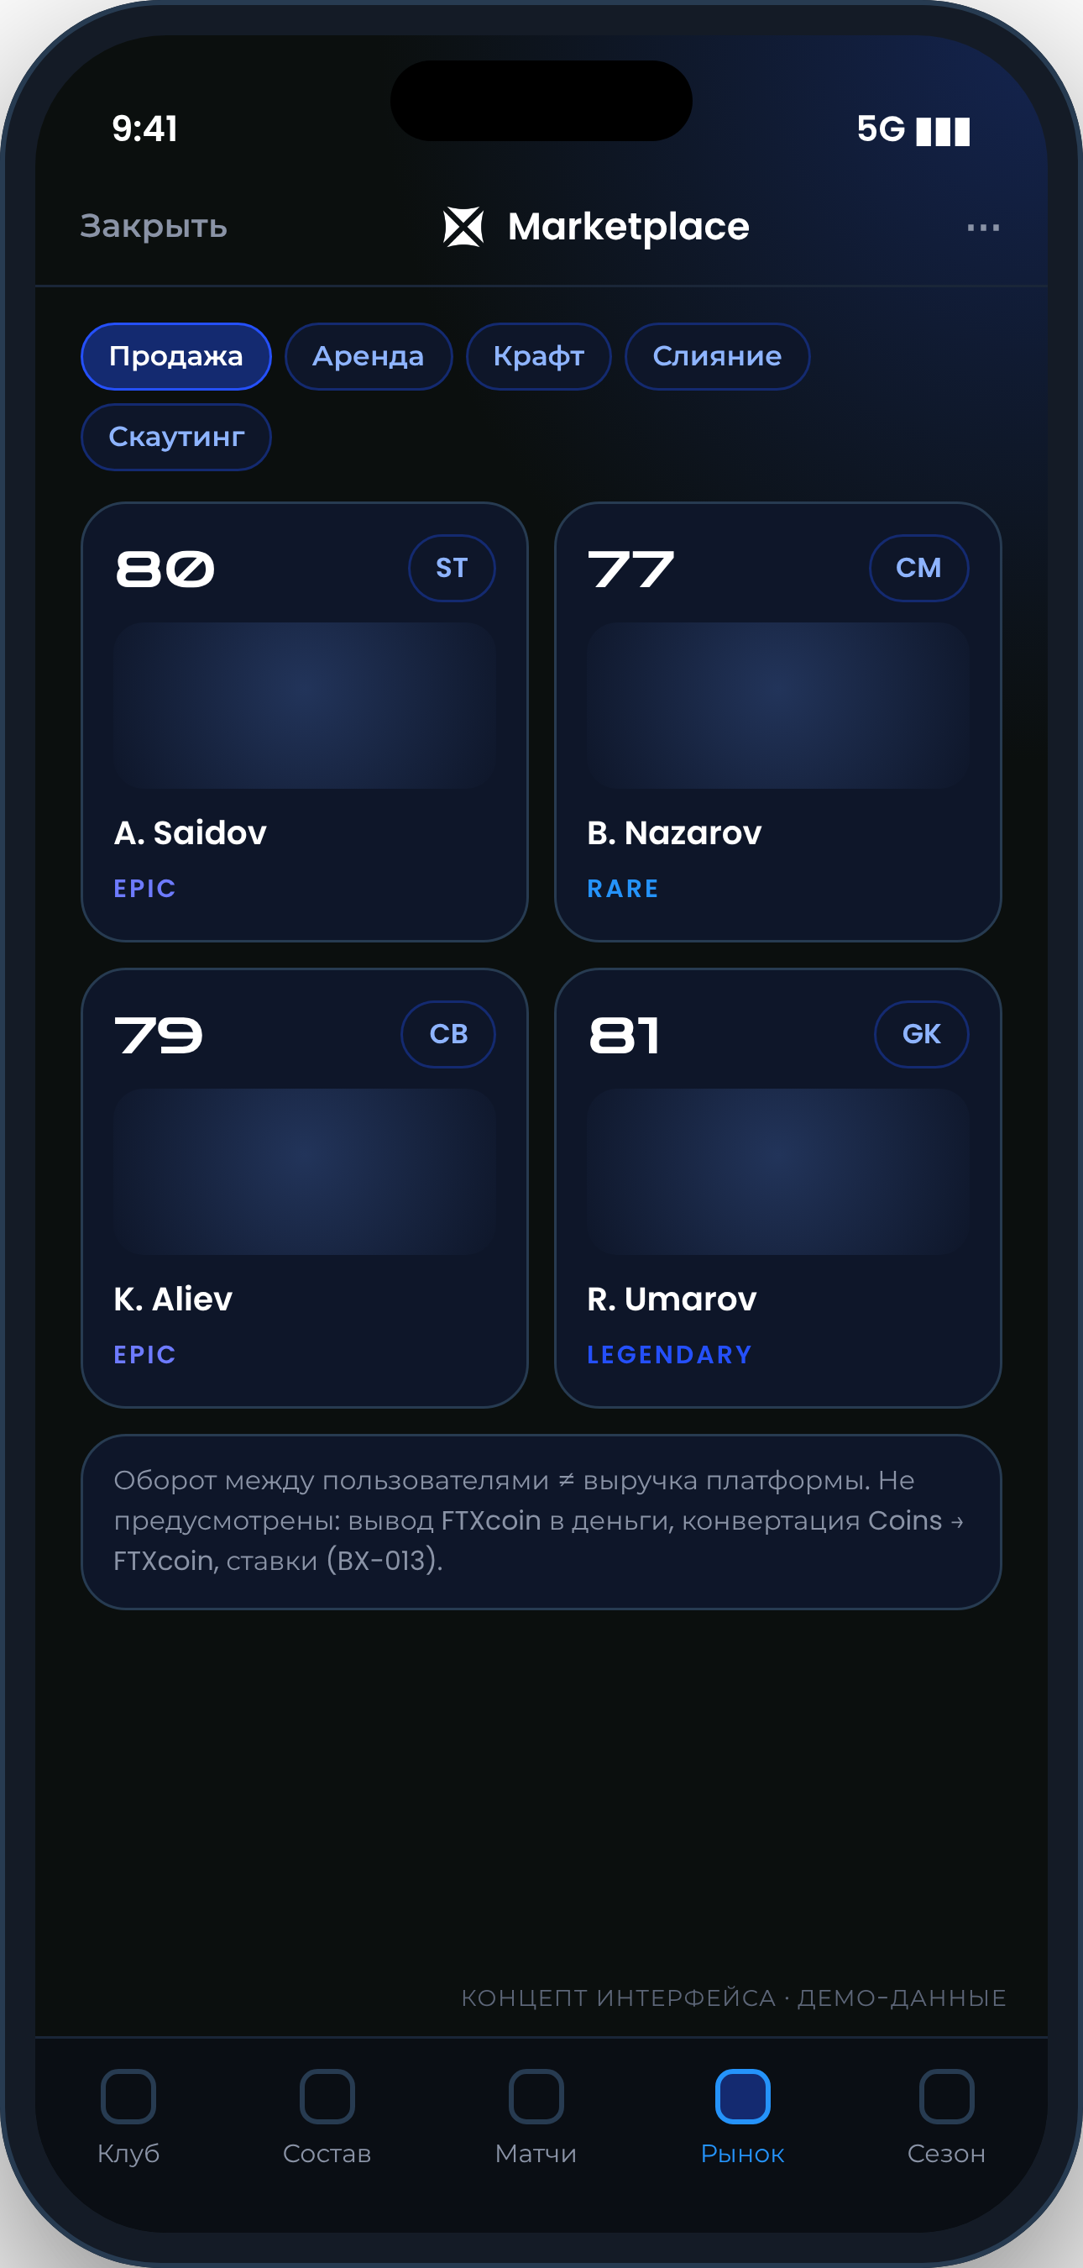
Marketplace и цифровые активы: контролируемый рынок
— · V · GAME DEVELOPMENT
ДОКУМЕНТЫ BX
Revenue
Sink
Оборот P2P
Реальные денежные поступления через Telegram Stars / TON
Расход внутренней валюты — сам по себе не выручка
Обмен между пользователями внутри платформы
Механики Marketplace
Исключено каталогом BX-013
Продажа игроков и активов
Аренда
Крафт и слияние
Скаутинг
Коллекционные дропы и косметика
Вывод FTXcoin в реальные деньги
Конвертация Coins → FTXcoin
Нечестные лутбоксы
Ставки
Blockchain — не обязательное условие участия
Концепт · имена вымышлены
Источник: BX-013 Approved Services Catalog, v1.0 (июнь 2026) — заменяет цены BX-010. Blockchain — BX-003, BX-008.
FOOTUREX UZBEKISTAN · GAME DEVELOPMENT
Notes:
ТЕЗИС: Controlled Marketplace (BX-001) оживляет экономику, но строго отделяет доходы платформы от расходов валют и оборота между пользователями.
BX-013: продажа игроков и активов, аренда, крафт, слияние, скаутинг; косметика, коллекционные дропы, турниры, сезонные награды, восстановление энергии, статусные преимущества.
Исключено каталогом: прямой вывод FTXcoin в реальные деньги, конвертация Coins в FTXcoin, нечестные лутбоксы, ставки.
Blockchain и токенизированная экономика развиваются только после подтверждения устойчивости основного продукта (BX-008) и не являются обязательным условием участия (BX-003).
Связка: далее — LiveOps и удержание.

Slide 51
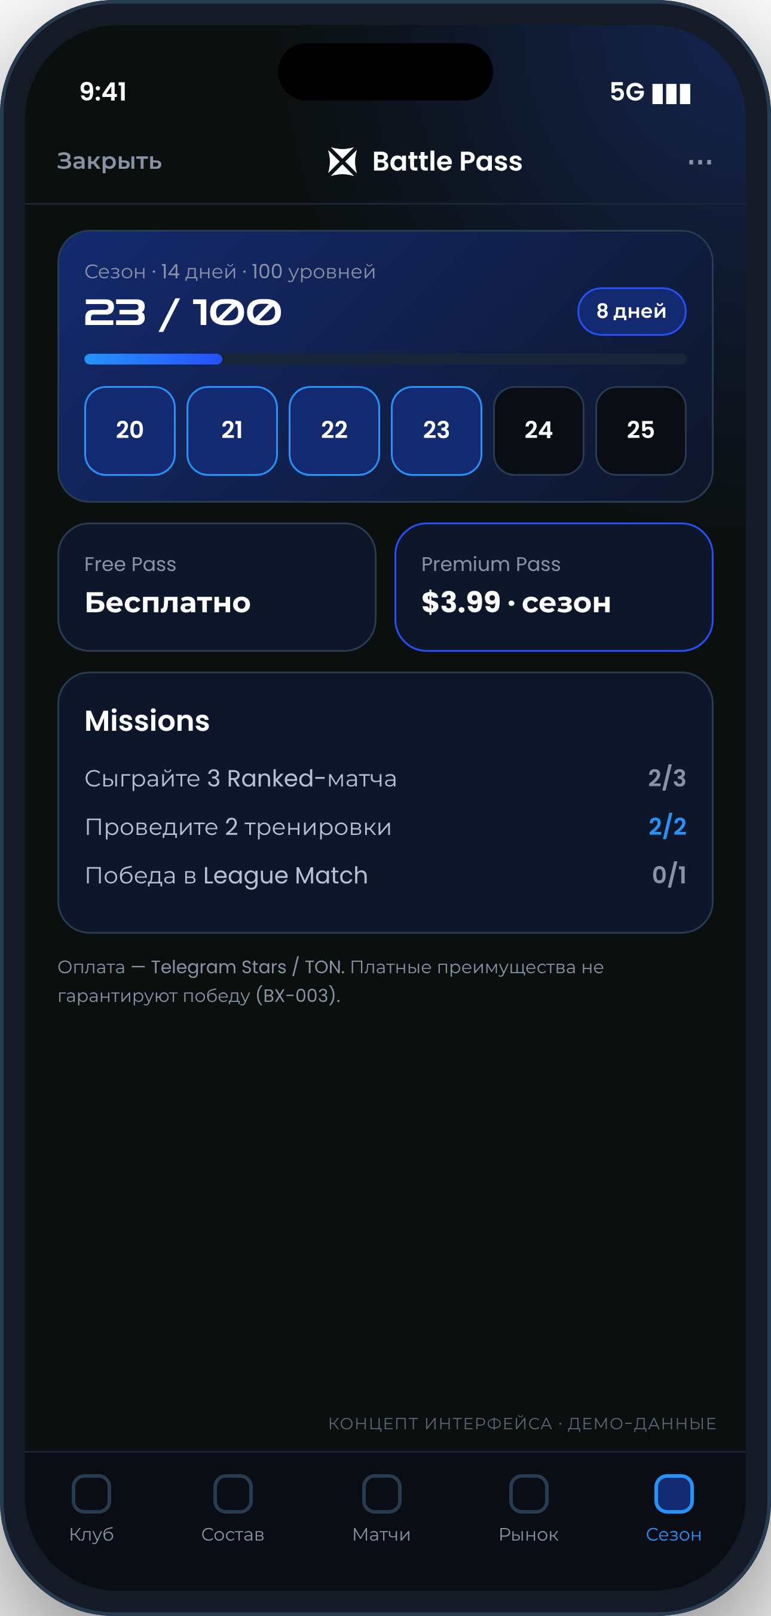
LiveOps, сезоны и удержание игроков
— · V · GAME DEVELOPMENT
ДОКУМЕНТЫ BX
Retention Systems
Battle Pass · BX-013
Daily Rewards
Missions
Leagues
Battle Pass
Tournaments
$3.99
Premium Pass · сезон 14 дней · 100 уровней · Free Pass — бесплатно
New Player Experience
Tutorial
Starter Squad
First Match
Rewards
League Intro
Принцип BX-004: пользователь возвращается ради интересного игрового опыта, а не из-за искусственного принуждения. Anti-Cheat — серверная проверка, поведенческий анализ.
Источник: BX-004 Game System Design, v0.0.19. Battle Pass — BX-013 v1.0.
Концепт интерфейса
FOOTUREX UZBEKISTAN · GAME DEVELOPMENT
Notes:
ТЕЗИС: удержание строится на сезонном ритме и честной ценности, а не на принуждении.
Retention Systems (BX-004): Daily Rewards, Missions, Leagues, Battle Pass, Tournaments. New Player Experience: Tutorial → Starter Squad → First Match → Rewards → League Introduction. Anti-Cheat: серверная проверка действий, поведенческий анализ, защита от манипуляций статистикой.
Battle Pass (BX-013): Free — бесплатно; Premium Pass — $3.99 за сезон 14 дней, 100 уровней.
Целевые значения удержания (D1/D7/D30) в документах не заданы — требуется подтверждение после тестов.
Связка: далее — план развития и выпуска.

Slide 52
План развития и выпуска игрового продукта
— · V · GAME DEVELOPMENT
ДОКУМЕНТЫ BX
Foundation
Expansion
Growth
Ecosystem+
Запуск
Экосистема
Рост
Расширение
Telegram Web App · базовый gameplay · регистрация · экономика · первые сезоны · тестовые турниры · MVP сайта
Marketplace · League System · Social Systems · события · аналитика · масштабирование
После подтверждения retention, экономики и аудитории: новые рынки, инфраструктура, конкурентные системы
Медиа, киберспорт, blockchain-интеграции, партнёрства, футбольная инфраструктура
Условие перехода (BX-008): рост инвестиций и масштаба — только после подтверждения удержания пользователей, работоспособности экономики и стабильной аудитории. Даты этапов — требуется подтверждение команды.
Источник: BX-001 Business Plan / Strategic Business Architecture, v0.0.17. Переходы между этапами — BX-008 Investment & Partnership Strategy, v0.4.92.
FOOTUREX UZBEKISTAN · GAME DEVELOPMENT
Notes:
ТЕЗИС: продукт развивается по этапам BX-001; переход к росту — только после подтверждения удержания, экономики и стабильной аудитории (BX-008).
Foundation: Telegram Web App, базовый gameplay, регистрация, игровая экономика, первые сезоны, тестовые турниры, MVP сайта.
Ecosystem Expansion: Marketplace, League System, Social Systems, игровые события, аналитика, масштабирование инфраструктуры.
Далее (BX-008): Growth — новые рынки, инфраструктура, конкурентные системы; Ecosystem Expansion — медиа, киберспорт, blockchain-интеграции, стратегические партнёрства, футбольная инфраструктура.
Календарные даты в документах не указаны — требуются от команды.
Связка: глава VI — сообщество и киберспорт.

Slide 53
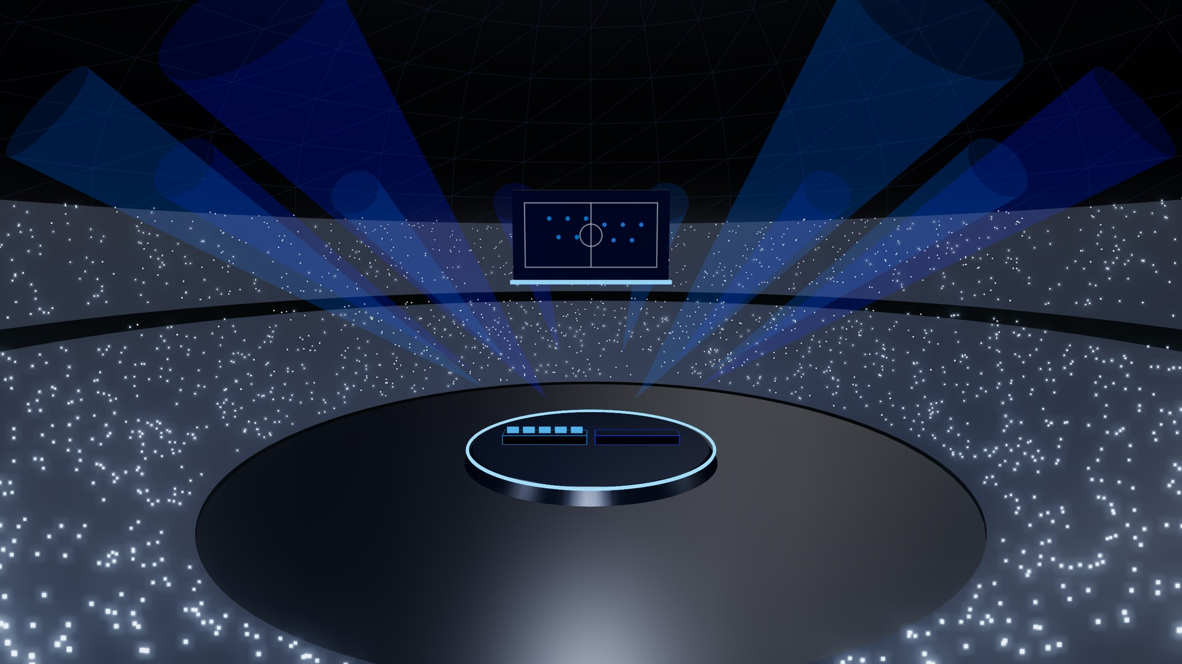
FootureX Game Community
— · VI · GAME COMMUNITY & ESPORTS
СТРАТЕГИЧЕСКАЯ КОНЦЕПЦИЯ
VI
СООБЩЕСТВО И КИБЕРСПОРТ
Сообщество — главный актив игры: игроки становятся клубами, клубы — соперниками, соперники — зрителями и авторами контента.
Telegram
Турниры
Медиа
каналы и чаты клубов
от недельных кубков до чемпионатов
стримы, обзоры, авторы
Концептуальная визуализация
FOOTUREX UZBEKISTAN · GAME COMMUNITY & ESPORTS
/ 117
Notes:
ТЕЗИС: сообщество превращает игру в социальную платформу и снижает стоимость привлечения игроков.
Статус: стратегическая концепция; запуск сообщества синхронизирован с soft launch игры.
Визуализация: концептуальная esports-арена.
Связка: далее — как формируется сообщество.

Slide 54
Формирование игрового сообщества: от знакомства до амбассадоров
— · VI · GAME COMMUNITY & ESPORTS
СТРАТЕГИЧЕСКАЯ КОНЦЕПЦИЯ
Охват
Telegram-каналы, медиа, авторы
Метрика: охват и переходы
Игроки
Запуск игры из Telegram в один клик
Метрика: установки → активные
Активное ядро
Клубы, чаты, совместные цели и события
Метрика: DAU/MAU
Соревнующиеся
Недельные кубки, лиги, рейтинги
Метрика: участники турниров
Амбассадоры
Авторы, капитаны клубов, модераторы
Метрика: контент и рефералы
FOOTUREX UZBEKISTAN · GAME COMMUNITY & ESPORTS
Notes:
ТЕЗИС: сообщество строится как воронка вовлечения — на каждом уровне свой формат и своя метрика.
Уровни: охват (Telegram-каналы, авторы, футбольные медиа) → игроки → активное ядро (клубы и чаты) → участники турниров → амбассадоры и авторы контента.
Метрики уровней — целевые, устанавливаются после soft launch.
Связка: далее — развитие киберспорта.

Slide 55
Развитие киберспортивного направления: четыре ступени
— · VI · GAME COMMUNITY & ESPORTS
СТРАТЕГИЧЕСКАЯ КОНЦЕПЦИЯ
Ступень 1
Ступень 2
Ступень 3
Ступень 4
Турниры в игре
Любительские лиги
Региональные чемпионаты
Партнёрские и международные
Недельные кубки и сезонные финалы FootureX Game с внутриигровыми призами.
Лиги университетов, школ и компаний; онлайн-квалификации, офлайн-финалы.
FootureX Regional Cup по регионам Узбекистана с финалом в Ташкенте.
Совместные турниры с федерацией, площадками и брендами; Центральная Азия.
Дисциплины: FootureX Game — собственная дисциплина; дополнительно — популярные в регионе футбольные симуляторы и мобильные тайтлы по лицензиям их правообладателей.
FOOTUREX UZBEKISTAN · GAME COMMUNITY & ESPORTS
Notes:
ТЕЗИС: киберспорт развивается снизу вверх — от турниров внутри игры к региональным и партнёрским чемпионатам.
Логика: каждая ступень открывается, когда предыдущая набрала аудиторию и спонсоров. Участие в официальных соревнованиях — через национальную федерацию/ассоциацию и по их правилам.
Связка: далее — форматы турниров.

Slide 56
Форматы киберспортивных турниров
— · VI · GAME COMMUNITY & ESPORTS
СТРАТЕГИЧЕСКАЯ КОНЦЕПЦИЯ
Формат | Участники | Частота | Площадка | Призы | Монетизация
Недельный кубок | Все игроки, 64–256 клубов | Каждую неделю | Онлайн, в игре | Внутриигровые | Удержание, покупки в игре
Сезонный финал | Топ клубов Элиты | Раз в сезон | Онлайн + трансляция | Внутриигровые и брендовые | Спонсор финала, медиа
Лига университетов | Команды вузов | Семестр | Онлайн + офлайн-финал | Брендовые, стипендии* | Партнёры-работодатели
FootureX Regional Cup | Регионы Узбекистана | Раз в год | Офлайн-финал в Ташкенте | Денежные* | Титульный спонсор, билеты
Партнёрский чемпионат | Приглашённые команды | По соглашению | Арена партнёра | По регламенту | Спонсорство, права
* Денежные призы и стипендии — в соответствии с законодательством РУз; требует юридического подтверждения.
FOOTUREX UZBEKISTAN · GAME COMMUNITY & ESPORTS
Notes:
ТЕЗИС: портфель форматов покрывает весь путь игрока — от еженедельного кубка до международного шоу.
Параметры (частота, состав участников, призы) — проектные и будут уточняться под бюджет и спонсоров.
Призовые фонды в денежной форме — только по правилам законодательства о рекламе, стимулирующих мероприятиях и налогообложении.
Связка: далее — региональные соревнования.

Slide 57
Региональные соревнования: FootureX Regional Cup
— · VI · GAME COMMUNITY & ESPORTS
СТРАТЕГИЧЕСКАЯ КОНЦЕПЦИЯ
Структура кубка
01
02
03
Онлайн
Регионы
Ташкент
квалификации
финалы зон
гранд-финал
Зоны квалификаций (проект)
Ташкент и Ташкентская обл.
Самарканд
Бухара и Навои
Ферганская долина
Кашкадарья и Сурхандарья
Хорезм и Каракалпакстан
3D-карта: Natural Earth · схематично
FOOTUREX UZBEKISTAN · GAME COMMUNITY & ESPORTS
/ 117
Notes:
ТЕЗИС: региональный кубок делает бренд национальным и находит таланты за пределами Ташкента.
Формат: онлайн-квалификации в регионах → региональные финалы (вузы, IT-хабы, кибер-клубы) → большой финал в Ташкенте с трансляцией.
Партнёры площадок — целевые, договорённостей нет.
Связка: далее — международные мероприятия.

Slide 58




Международные киберспортивные мероприятия
— · VI · GAME COMMUNITY & ESPORTS
ДОЛГОСРОЧНАЯ АМБИЦИЯ
Central Asia Cup
Онлайн-турниры для диаспоры
Турнир FootureX Game для игроков Узбекистана, Казахстана, Кыргызстана, Таджикистана и Туркменистана.
Сезонные кубки для узбекоязычной и русскоязычной аудитории за рубежом.
Амбиция
Концепция
Через национальную ассоциацию
Шоу-матчи и партнёрства
Участие в азиатских турнирах — по правилам национальной ассоциации и AESF.
Совместные события с футбольными клубами, блогерами и брендами.
Требует согласования
Концепция
FOOTUREX UZBEKISTAN · GAME COMMUNITY & ESPORTS
Notes:
ТЕЗИС: международный уровень — следствие сильной локальной сцены, а не стартовая точка.
Направления: Центральноазиатский кубок FootureX; онлайн-турниры для диаспоры; участие команд в турнирах через национальную ассоциацию (член AESF); партнёрские шоу-матчи.
Статус: долгосрочная амбиция; соглашений с международными организациями нет.
Связка: далее — собственная esports-команда.

Slide 59

Esports-команда FootureX
— · VI · GAME COMMUNITY & ESPORTS
СТРАТЕГИЧЕСКАЯ КОНЦЕПЦИЯ
Основной состав
Футбольные симуляторы — ядро бренда FootureX
Мобильные дисциплины
Популярные в регионе тайтлы — по анализу аудитории
Академия игроков
Лучшие игроки FootureX Game и вузовских лиг
Контент-команда
Стримеры, аналитики, видеопродакшн
Концептуальная визуализация
FOOTUREX UZBEKISTAN · GAME COMMUNITY & ESPORTS
/ 117
Notes:
ТЕЗИС: собственная команда — витрина бренда и источник медийного контента.
Состав (проект): футбольный симулятор (основной), мобильные дисциплины, популярные в регионе (по решению спортивного директора и анализу аудитории); академический состав из лучших игроков FootureX Game.
Статус: концепция; формирование — после запуска турнирной инфраструктуры.
Связка: далее — стриминг и медиа.

Slide 60
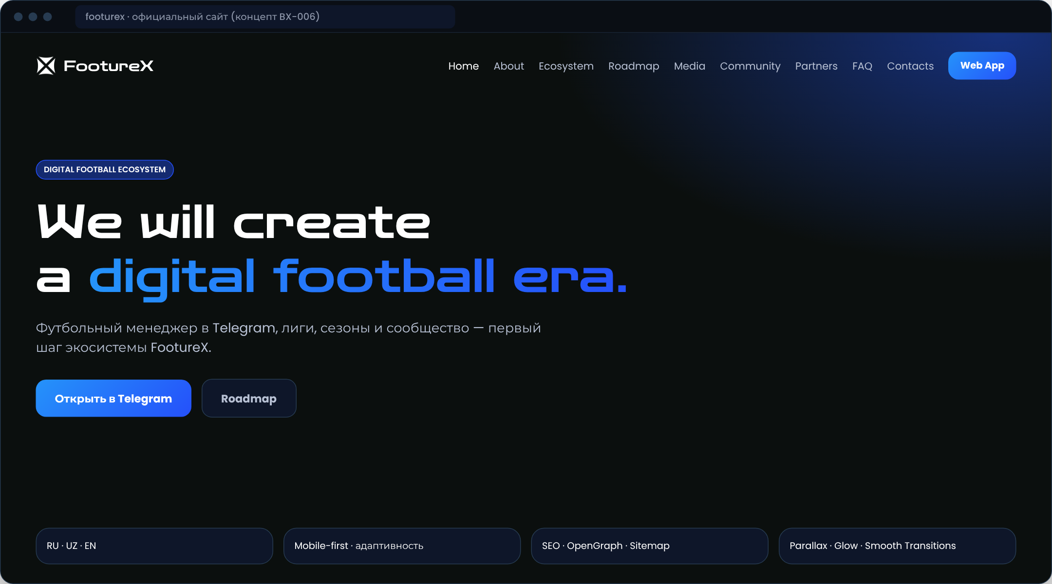
Стриминг, медиа и контент
— · VI · GAME COMMUNITY & ESPORTS
В РАЗРАБОТКЕ · FOUNDATION
Разделы сайта (BX-006)
Home
About
Ecosystem
Roadmap
Media
Community
Partners
FAQ
Contacts
Web App
Каналы контента · концепция
Telegram — новости, результаты, анонсы
Трансляции финалов с комментаторами
Короткие видео: голы, моменты, реакции
Подкасты и разборы тактики
Студия трансляций — после запуска лиг
Партнёрская программа для авторов
Концепт главной страницы · BX-006
Источники: BX-006 Website Architecture, v0.0.38; BX-001 (Media Direction). Каналы контента — концепция.
FOOTUREX UZBEKISTAN · GAME COMMUNITY & ESPORTS
Notes:
ТЕЗИС: медиа превращают турниры в постоянный поток контента, а сайт FootureX — центральная точка входа в экосистему (BX-006).
BX-006: разделы Home, About, Ecosystem, Roadmap, Media, Community, Partners, FAQ, Contacts, Web App; стиль Futuristic / Premium / Minimal / Cinematic / Football-Tech; адаптивность, SEO, OpenGraph, Sitemap, локализация RU / UZ / EN.
Каналы контента (концепция): Telegram, трансляции, короткие видео, подкасты и разборы, собственная студия после запуска лиг, партнёрская программа для авторов.
Связка: далее — спонсорство.

Slide 61
Спонсорство и коммерческие партнёрства
— · VI · GAME COMMUNITY & ESPORTS
СТРАТЕГИЧЕСКАЯ КОНЦЕПЦИЯ
Титульный партнёр
Название турнира, главный экран, интеграция в игру, права на контент
Что получает партнёр
Молодая цифровая аудитория Узбекистана
Интеграция в игру, а не только логотип
Измеримые показатели: просмотры, участники, клики
Связь с футбольным брендом
Не принимаются: ставки и азартные игры
Официальные партнёры
Логотип в трансляциях, активации на площадке, призы
Технологические партнёры
Железо, связь, облако — в обмен на демонстрацию
Медиапартнёры
Охват и распространение контента
FOOTUREX UZBEKISTAN · GAME COMMUNITY & ESPORTS
Notes:
ТЕЗИС: спонсорский пакет строится на измеримой аудитории — просмотры, участники, вовлечённость.
Уровни: титульный партнёр, официальные партнёры, технологические и медиапартнёры. Наполнение пакетов и цены — после первых сезонов с подтверждённой аудиторией.
Категории-ограничения: реклама азартных игр и ставок не принимается (защита молодой аудитории и репутации).
Связка: далее — экономика esports.

Slide 62
Экономическая модель Esports: двигатель аудитории
— · VI · GAME COMMUNITY & ESPORTS
ДОКУМЕНТЫ BX
Внутри игры · BX-013
Денежные источники · BX-001
Объёмы и маржа
Fan / Pro / Master: взнос 5 / 8 / 12 FTXcoin за сезон
Делится: создатель · призовой фонд · казна
Казна — сток валюты, не выручка
Системные лиги бесплатны
Спонсорство и Sponsored-лиги (BX-004)
Турнирные билеты
Медиа и трансляции
Цифровой мерч
Выручка, затраты на площадки, продакшн и призы — не заданы
Стадия: Ecosystem Expansion (BX-008)
Цель направления — аудитория и удержание
Принцип: мероприятия должны окупать свои прямые затраты; ставки и азартные механики исключены (BX-013).
Источники: BX-001 (дополнительные источники дохода), BX-004 (типы лиг), BX-013 v1.0 (взносы лиг), BX-008 (стадия Ecosystem Expansion).
FOOTUREX UZBEKISTAN · GAME COMMUNITY & ESPORTS
Notes:
ТЕЗИС: киберспорт — двигатель аудитории; документы описывают соревновательную экономику внутри игры, но не задают денежную выручку киберспорта.
Внутри игры (BX-013): пользовательские лиги Fan / Pro / Master со взносами за 7-дневный сезон; взносы распределяются между создателем, призовым фондом и казной — это оборот внутриигровой валюты, а не выручка.
Денежные источники (BX-001): спонсорство, турнирные билеты, медиа, цифровой мерч; Sponsored-лиги (BX-004). Объёмы не заданы — требуется подтверждение.
BX-008: киберспорт — стадия Ecosystem Expansion, после подтверждения ядра продукта.
Иллюстративный прогноз предыдущей версии удалён.
Связка: глава VII — образование.

Slide 63
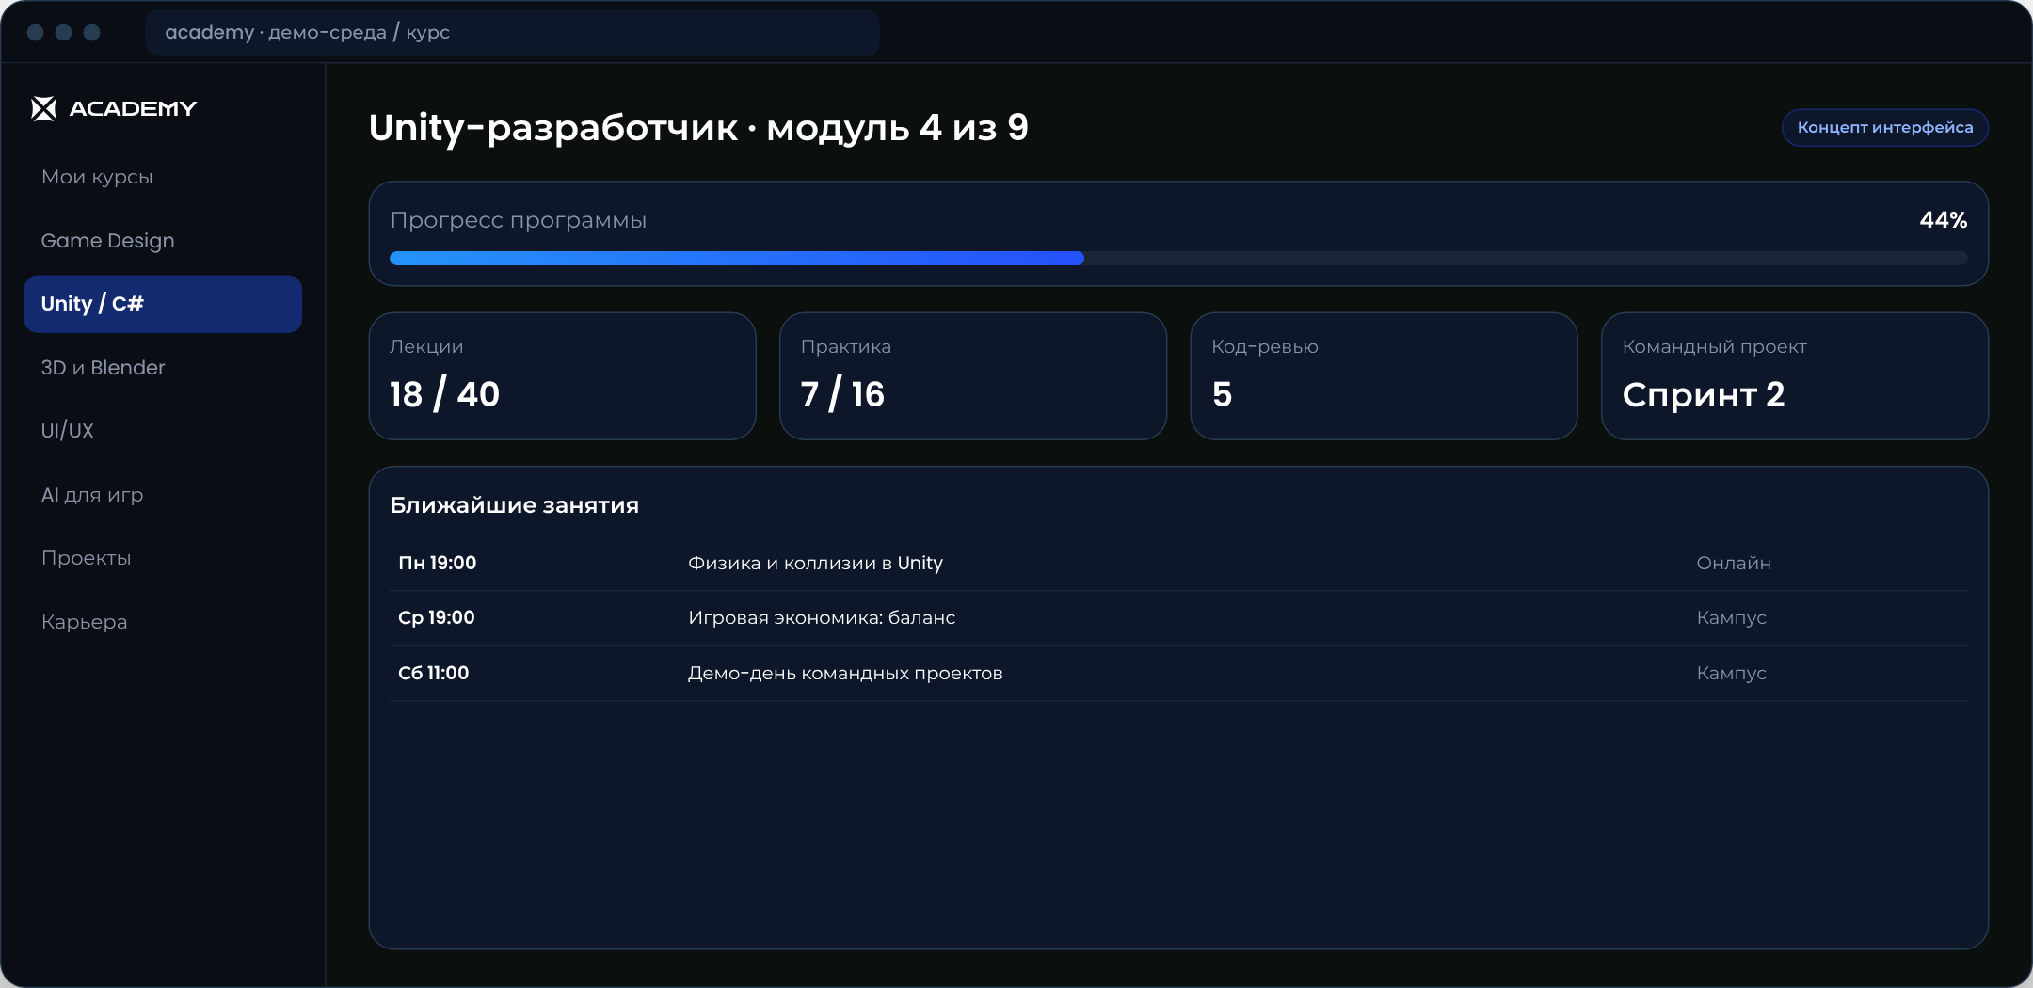
FootureX Game Dev Academy
— · VII · EDUCATION & ACADEMY
ПЛАН · ФАЗА 1
VII
ОБРАЗОВАНИЕ И АКАДЕМИЯ
Обучение разработке игр, программированию, game design, 3D, UI/UX и искусственному интеллекту — на реальных проектах студии.
6
Практика
Карьера
Концепт интерфейса
программ
в студии FootureX
стажировки и найм
FOOTUREX UZBEKISTAN · EDUCATION & ACADEMY
Notes:
ТЕЗИС: академия решает главный ограничитель роста индустрии — нехватку практикующих специалистов — и одновременно формирует кадровый резерв FootureX.
Статус: пилот планируется в Фазе 1, масштабирование — Фаза 2. Экран — концепт интерфейса учебной платформы.
Связка: далее — образовательная концепция.

Slide 64
Образовательная концепция: учиться, создавая
— · VII · EDUCATION & ACADEMY
ПЛАН · ФАЗА 1
01
02
03
04
Learn
Build
Ship
Hire
Основы
Проекты
Релиз
Карьера
Программирование, математика игр, инструменты, теория дизайна
Индивидуальные проекты с код-ревью наставников
Командный проект в формате студии: спринты, тесты, выпуск
Стажировка в FootureX или у партнёров, портфолио
Преподают практики индустрии; каждый модуль заканчивается работающим результатом в портфолио.
FOOTUREX UZBEKISTAN · EDUCATION & ACADEMY
Notes:
ТЕЗИС: академия устроена как учебная студия — студент проходит путь от основ до выпуска продукта в команде.
Цикл: Learn (основы) → Build (учебные проекты) → Ship (командный проект с релизом) → Hire (стажировка, найм в FootureX или у партнёров).
Связка: далее — программы подготовки.

Slide 65
Программы подготовки разработчиков
— · VII · EDUCATION & ACADEMY
ПЛАН · ФАЗА 1
Программа | Длительность* | Формат | Результат выпускника
Game Programmer · Unity / C# | 9 месяцев | Кампус + онлайн | Junior-разработчик игр, 2 проекта в портфолио
Game Designer | 6 месяцев | Кампус + онлайн | Документация, баланс, прототипы механик
3D Artist | 8 месяцев | Кампус | Модели, текстуры, оптимизация под движок
UI/UX для игр и приложений | 5 месяцев | Онлайн | Интерфейсы, прототипы, юзабилити-тесты
AI Engineer | 9 месяцев | Кампус + онлайн | ML-модели, AI-агенты, интеграции
Junior Game Lab (12–16 лет) | 3 месяца | Кампус | Первая игра, основы логики и дизайна
* Длительность, форматы и учебные планы — проектные, подлежат утверждению. Требования к лицензированию образовательной деятельности — требуют юридической проверки.
FOOTUREX UZBEKISTAN · EDUCATION & ACADEMY
Notes:
ТЕЗИС: шесть программ покрывают ключевые роли игровой и IT-индустрии.
Длительность и форматы — проектные; учебные планы, лицензирование образовательной деятельности (если требуется для выбранного формата) и стоимость подлежат утверждению.
Связка: далее — Game Design и 3D.

Slide 66
Game Design и 3D Development
— · VII · EDUCATION & ACADEMY
ПЛАН · ФАЗА 1
Game Design
3D Development
01
Механики и системы
01
Моделирование
core loop, прогрессия, правила
персонажи, окружение, объекты
02
Баланс и экономика
02
Текстуры и материалы
источники, стоки, монетизация
PBR-пайплайн
03
Уровни и контент
03
Риггинг и анимация
построение опыта игрока
движение персонажей
04
Прототипирование
04
Оптимизация
быстрые проверки идей
мобильные устройства и WebGL
05
Аналитика и тесты
05
Визуализация
метрики, A/B, плейтесты
рендер, презентации, архитектура
FOOTUREX UZBEKISTAN · EDUCATION & ACADEMY
Notes:
ТЕЗИС: дизайн и 3D — творческое ядро игр; учим на инструментах и пайплайнах, которые используются в студии.
Модули (проект): Game Design — механики, баланс и экономика, уровни, нарратив, прототипирование. 3D — моделирование, текстурирование, риггинг, анимация, оптимизация для мобильных устройств и WebGL.
Связка: далее — AI и программирование.

Slide 67


AI и программирование: фундамент цифровых профессий
— · VII · EDUCATION & ACADEMY
ПЛАН · ФАЗА 1
Основы программирования
C# и Unity
Веб и Telegram Mini Apps
Алгоритмы, структуры данных, Git, командная работа.
Игровая логика, физика, UI, сеть, сборка под платформы.
TypeScript, React, WebGL — формат FootureX Game.
Машинное обучение
AI-агенты
Ответственный AI
Python, данные, классические модели, оценка качества.
Работа с языковыми моделями, RAG, инструменты, безопасность.
Этика, защита данных, тестирование и контроль.
FOOTUREX UZBEKISTAN · EDUCATION & ACADEMY
Notes:
ТЕЗИС: программирование и AI — сквозные компетенции для всех направлений FootureX и рынка в целом.
Связь с государственной повесткой: инициатива по подготовке лидеров в сфере ИИ и стратегия ИИ до 2030 г. формируют спрос на такие программы.
Связка: далее — практика и подготовка кадров.

Slide 68
Практика и подготовка кадров: путь студента
— · VII · EDUCATION & ACADEMY
ПЛАН · ФАЗА 1
01
02
03
04
05
06
Отбор
Базовый модуль
Проекты
Студия
Демо-день
Карьера
Тест логики, мотивационное интервью.
Основы профессии и инструменты.
Индивидуальные работы с ревью.
Командный проект по процессам FootureX.
Защита перед работодателями.
Стажировка и найм в FootureX или у партнёров.
Набор
Студия
Партнёры
численность потоков — требуется подтверждение
практика на реальных продуктах FootureX и клиентов
целевые работодатели: IT-компании, студии, банки, телеком
FOOTUREX UZBEKISTAN · EDUCATION & ACADEMY
Notes:
ТЕЗИС: главное отличие академии — практика в действующей студии и прямой путь к найму.
Путь: отбор → базовый модуль → проектный модуль → командный проект в студии → демо-день перед работодателями → стажировка → найм в FootureX или у партнёров.
Обязательства по трудоустройству не даются; партнёры-работодатели — целевые.
Связка: далее — монетизация.

Slide 69
Монетизация образовательного направления
— · VII · EDUCATION & ACADEMY
УПРАВЛЕНЧЕСКАЯ МОДЕЛЬ · ПРОЕКТ
01
02
03
04
05
Слушатели
Цена
Выручка B2C
B2B
Маржа
Набор по программам и потокам
Стоимость программы, рассрочка, гранты
Слушатели × цена
Корпоративное обучение, интенсивы
Выручка − преподаватели − контент − площадки
Источник выручки | Модель | Значение
B2C: оплата обучения | слушатели × стоимость | Требуется подтверждение
B2B: корпоративные программы | договор с работодателем | Требуется подтверждение
Гранты и программы поддержки | по условиям программ | Требуется подтверждение
Сертификация и интенсивы | цена × участники | Требуется подтверждение
Корпоративная концепция FootureX Uzbekistan; цель BX-001 — платформа развития молодёжи и талантов. Цены и набор не предоставлены.
FOOTUREX UZBEKISTAN · EDUCATION & ACADEMY
Notes:
ТЕЗИС: академия — самостоятельный бизнес и стратегический источник кадров для студии.
Модель: выручка = слушатели × стоимость программы + корпоративные программы + гранты; затраты — преподаватели, контент, площадки.
Численность, цены и маржа не предоставлены — требуется подтверждение. Иллюстративный прогноз предыдущей версии удалён (правило 12 ТЗ).
Связка: далее — масштабирование академии.

Slide 70
Масштабирование академии
— · VII · EDUCATION & ACADEMY
ВИДЕНИЕ
Этап 1
Этап 2
Этап 3
Этап 4
Пилот · Ташкент
Онлайн
Регионы
Центральная Азия
Первые программы, отработка методики.
Все программы онлайн, слушатели из регионов Узбекистана.
Партнёрские площадки в вузах и IT-хабах регионов.
Программы на русском и английском для соседних стран.
Принцип: масштабируем методику и онлайн-платформу, а не здания — капитальные затраты на учебные пространства ограничены арендой и оснащением.
FOOTUREX UZBEKISTAN · EDUCATION & ACADEMY
Notes:
ТЕЗИС: академия масштабируется через онлайн и партнёрские площадки, а не через капитальное строительство.
Этапы: пилот в Ташкенте → онлайн-формат для всей страны → партнёрские площадки в регионах (вузы, IT-хабы) → Центральная Азия.
Связка: глава VIII — развитие футбола.

Slide 71
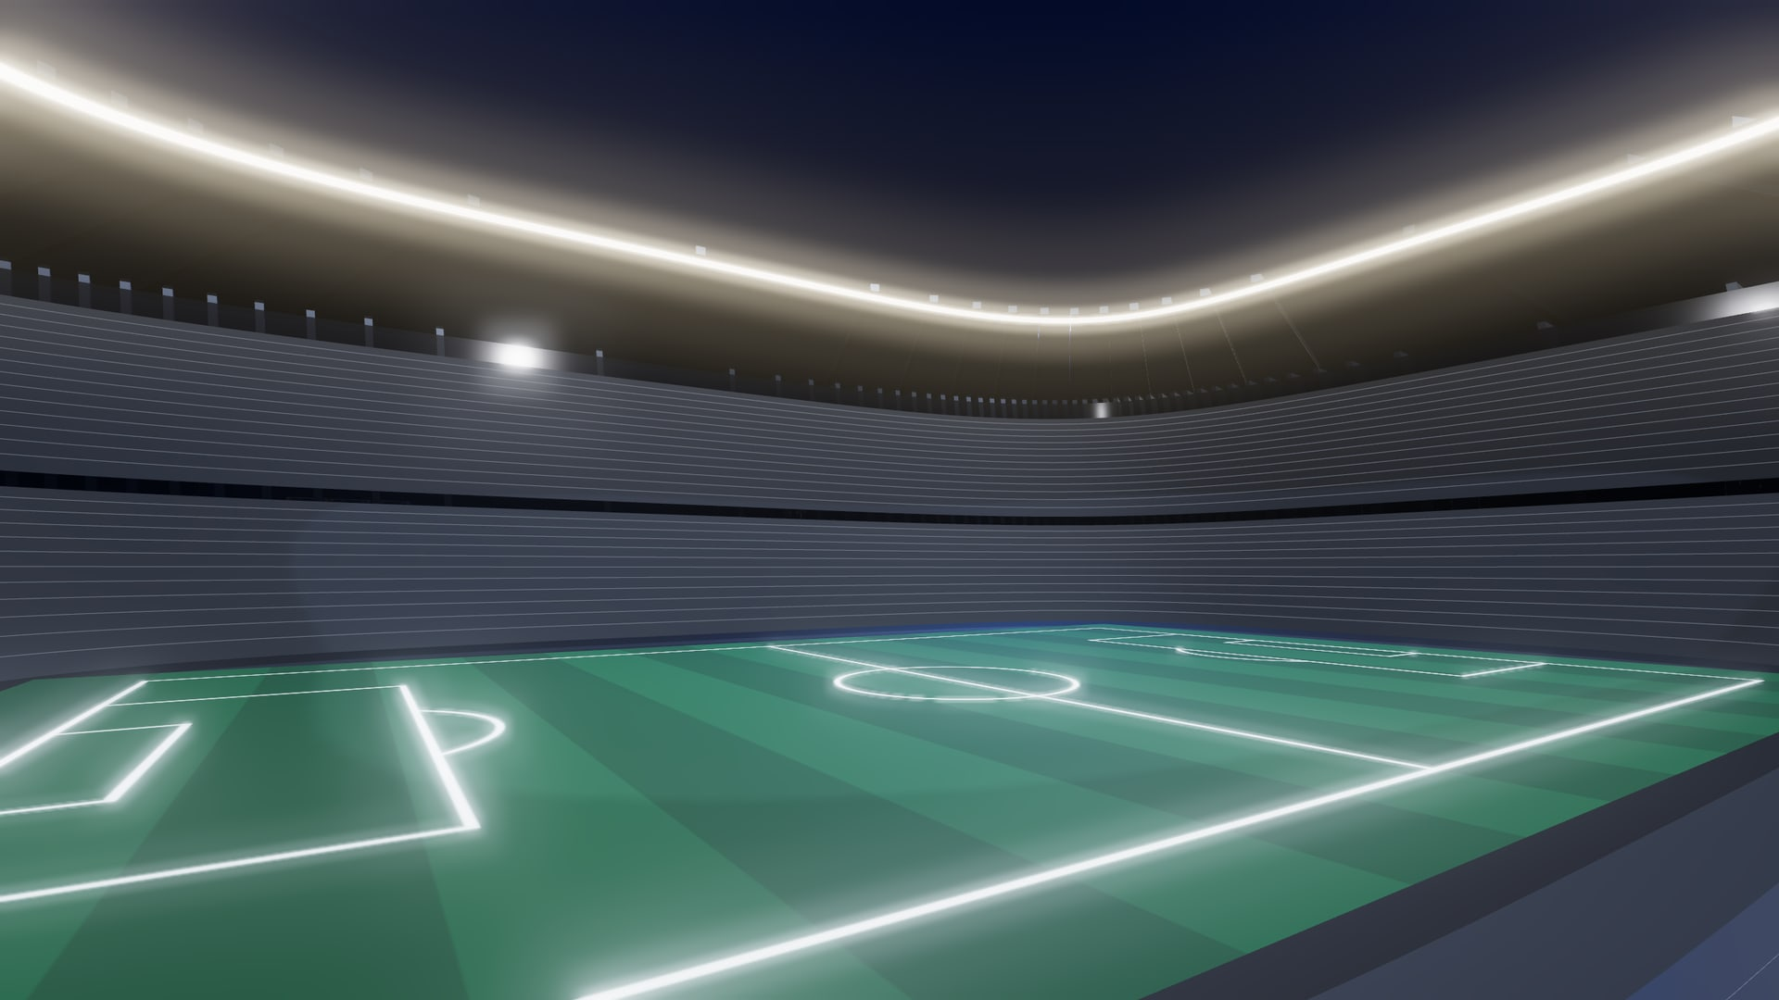
FC FootureX — концепция профессионального клуба
— · VIII · FOOTBALL DEVELOPMENT
СТРАТЕГИЧЕСКАЯ КОНЦЕПЦИЯ
VIII
РАЗВИТИЕ ФУТБОЛА
Профессиональный футбольный клуб, который соединяет спортивный результат, данные и цифровую аудиторию бренда FootureX.
Клуб
Данные
Бренд
основная команда и молодёжь
AI-аналитика в каждом решении
цифровая и реальная аудитория
Концептуальная визуализация
FOOTUREX UZBEKISTAN · FOOTBALL DEVELOPMENT
/ 117
Notes:
ТЕЗИС: FC FootureX — стратегическая концепция, которая превращает цифровой футбольный бренд в реальный.
Статус: клуб не создан; не зарегистрирован, не лицензирован и не участвует в соревнованиях. Создание — Фаза 3 (ориентировочно годы 7–10), при наличии финансирования и выполнении требований лицензирования.
Связка: далее — стратегия формирования команды.

Slide 72
Стратегия формирования команды: путь по лигам
— · VIII · FOOTBALL DEVELOPMENT
СТРАТЕГИЧЕСКАЯ КОНЦЕПЦИЯ
Суперлига · 16 клубов
Принципы
Цель горизонта 10+ лет
Бюджет растёт только вслед за результатом
Ставка на воспитанников Football Academy
Решения по составу — с опорой на данные
Соответствие лицензионным требованиям — до заявки
Про-лига
Профессиональный статус, лицензия
Низшие лиги
Первый официальный уровень
Любительский уровень
Старт: команда, тренерский штаб, база
Источник: Uzbekistan Super League — 16 клубов (сезон 2026). Требования лицензирования — по регламентам ПФЛ и АФУ, требуют подтверждения.
FOOTUREX UZBEKISTAN · FOOTBALL DEVELOPMENT
Notes:
ТЕЗИС: клуб строится снизу вверх — от любительского уровня к профессиональным лигам, с ростом бюджета только вслед за спортивным результатом.
Структура футбола Узбекистана: Суперлига (16 клубов), Про-лига и низшие лиги; переход — по спортивному принципу и лицензионным требованиям ПФЛ/АФУ.
ТРЕБУЕТСЯ ПОДТВЕРЖДЕНИЕ: актуальный регламент, требования клубного лицензирования (инфраструктура, финансы, академия) и возможность заявки нового клуба.
Связка: далее — организационная структура клуба.

Slide 73
Организационная структура клуба
— · VIII · FOOTBALL DEVELOPMENT
УПРАВЛЕНЧЕСКАЯ МОДЕЛЬ · ПРОЕКТ
Совет клуба
стратегия и бюджет
Генеральный директор
управление клубом
Спортивный директор
Коммерческий директор
Операционный директор
— Главный тренер
— Маркетинг и бренд
— Финансы
— Академия
— Партнёрства
— Юридический блок
— Скаутинг
— Билеты и болельщики
— Инфраструктура
— Аналитика и AI
— Медиа и digital
— Лицензирование
— Медицина
FOOTUREX UZBEKISTAN · FOOTBALL DEVELOPMENT
Notes:
ТЕЗИС: структура разделяет спортивный, коммерческий и операционный блоки с чёткой ответственностью.
Статус: целевая структура для этапа профессионального клуба; на старте функции совмещаются.
Связка: далее — FootureX Football Academy.

Slide 74
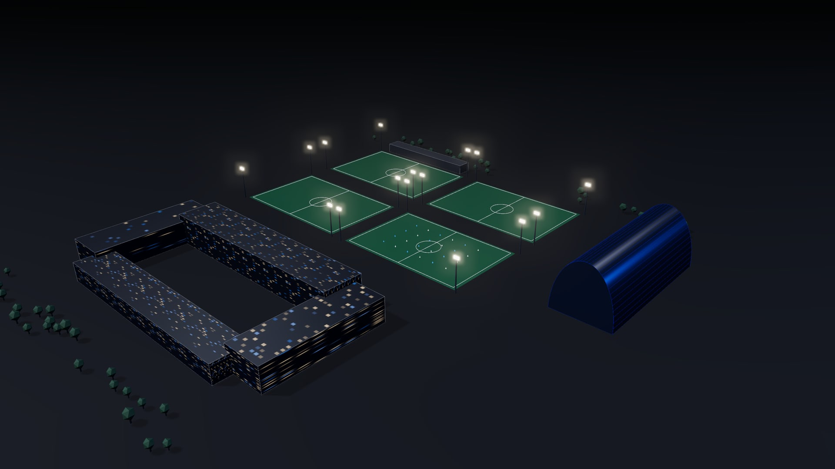


FootureX Football Academy — детско-юношеская академия
— · VIII · FOOTBALL DEVELOPMENT
СТРАТЕГИЧЕСКАЯ КОНЦЕПЦИЯ
Подготовка игроков
Скаутинг
Возрастные группы от 8 до 19 лет, единая игровая модель.
Фестивали в регионах и цифровой отбор.
Спортивная аналитика
Партнёрства
Данные о развитии каждого игрока.
Обмен методикой с зарубежными академиями.
Концептуальная визуализация
FOOTUREX UZBEKISTAN · FOOTBALL DEVELOPMENT
/ 117
Notes:
ТЕЗИС: академия — фундамент футбольной стратегии: воспитание игроков дешевле покупки и создаёт долгосрочную стоимость.
Формат старта — пилот детско-юношеских программ на арендуемой базе; бюджет, выручка и CAPEX не предоставлены — требуется подтверждение.
Статус: концепция; визуализация — концептуальная (4 поля, крытый манеж, учебный корпус).
Связка: далее — подготовка молодых футболистов.

Slide 75
Подготовка молодых футболистов: путь от 8 до 19 лет
— · VIII · FOOTBALL DEVELOPMENT
СТРАТЕГИЧЕСКАЯ КОНЦЕПЦИЯ
Учёба в школе и языки — обязательная часть программы на всех этапах
U18–U19
Переход
U15–U17
Игровая практика на взрослом уровне, профессиональный быт
Результат
U11–U14
Тактика, физическая подготовка, соревнования
Развитие
U8–U10
Техника, понимание игры, позиционные принципы
Основы
Любовь к игре, координация, техника владения мячом
FOOTUREX UZBEKISTAN · FOOTBALL DEVELOPMENT
Notes:
ТЕЗИС: система подготовки разделена на четыре этапа с разными целями — от любви к игре до профессиональной готовности.
Возрастные границы и содержание этапов — проектные; методика разрабатывается с привлечением лицензированных тренеров (лицензии AFC/UEFA) и партнёров.
Связка: далее — поиск талантов.

Slide 76
Система поиска талантов: охват всей страны
— · VIII · FOOTBALL DEVELOPMENT
СТРАТЕГИЧЕСКАЯ КОНЦЕПЦИЯ
Фестивали и школьные турниры
Этика отбора
регионы Узбекистана
Просмотры бесплатны для семей
Согласие родителей на участие и обработку данных
Защита персональных данных несовершеннолетних
Прозрачные критерии зачисления
Видео- и цифровой отбор
загрузка видео, тесты, данные
Просмотровые сборы
в Ташкенте и регионах
Пробный период
тренировки в группе
Зачисление
индивидуальный план развития
FOOTUREX UZBEKISTAN · FOOTBALL DEVELOPMENT
Notes:
ТЕЗИС: скаутинг соединяет офлайн-фестивали в регионах и цифровые инструменты — расширяя охват без пропорционального роста затрат.
Воронка: региональные фестивали и школьные турниры → видео- и цифровой отбор → просмотровые сборы → пробный период → зачисление в академию.
Этика: отбор детей — только с согласия родителей, без платы за просмотр; защита персональных данных несовершеннолетних.
Связка: далее — спортивная аналитика и AI.

Slide 77
Спортивная аналитика и AI в академии и клубе
— · VIII · FOOTBALL DEVELOPMENT
СТРАТЕГИЧЕСКАЯ КОНЦЕПЦИЯ
Видеоаналитика
Нагрузка и здоровье
Профиль развития
Автоматическая разметка эпизодов, разборы для тренеров и игроков.
GPS и пульс: дозирование нагрузки, профилактика травм.
Динамика технических, физических и тактических показателей.
Скаутинговые модели
Тактические модели
Защита данных
Сравнение игроков с эталонными профилями позиций.
Анализ соперников, моделирование игровых схем.
Согласие, обезличивание, ограниченный доступ.
FOOTUREX UZBEKISTAN · FOOTBALL DEVELOPMENT
Notes:
ТЕЗИС: FootureX AI даёт футбольному направлению конкурентное преимущество, недоступное большинству клубов региона.
Инструменты: видеоаналитика, событийные данные, носимые датчики, модели развития и риска травм, цифровой профиль игрока.
Связь с игрой: обезличенные модели и статистика могут использоваться в FootureX Game — только с согласия и без персональных данных детей.
Связка: далее — подготовка к профессиональной карьере.

Slide 78
Подготовка игроков к профессиональной карьере
— · VIII · FOOTBALL DEVELOPMENT
СТРАТЕГИЧЕСКАЯ КОНЦЕПЦИЯ
01
02
03
Образование и языки
Медицина и питание
Психология
Школьная программа, английский — условие международной карьеры.
Медицинский контроль, восстановление, спортивное питание.
Устойчивость к давлению, лидерство, командная культура.
04
05
06
Медиа и бренд
Финансы и право
Карьерное сопровождение
Поведение в соцсетях и интервью, личный бренд игрока.
Контракты, налоги, финансовая грамотность игрока и семьи.
Защита интересов игрока по правилам ФИФА о посредниках.
FOOTUREX UZBEKISTAN · FOOTBALL DEVELOPMENT
Notes:
ТЕЗИС: профессиональный футболист — это не только техника; академия готовит личность, образование и карьеру.
Блоки: образование и языки, медицина и питание, психология, медиа-грамотность, финансовая и правовая грамотность, карьерное сопровождение (по правилам ФИФА о посредниках).
Связка: далее — международные партнёрства.

Slide 79


Международные футбольные партнёрства: целевые форматы
— · VIII · FOOTBALL DEVELOPMENT
ДОЛГОСРОЧНАЯ АМБИЦИЯ
Методическое партнёрство
Обучение тренеров
Обмен игровой моделью и программами с европейской или азиатской академией.
Стажировки и курсы для получения лицензий AFC и обмена опытом.
Цель
Цель
Сборы и турниры
Скаутинговая сеть
Международные юношеские турниры и учебно-тренировочные сборы.
Обмен данными о талантах и путь воспитанников в зарубежные клубы.
Цель
Цель
FOOTUREX UZBEKISTAN · FOOTBALL DEVELOPMENT
Notes:
ТЕЗИС: партнёрства ускоряют развитие методики и открывают воспитанникам международный путь.
СТАТУС: соглашений с иностранными клубами, академиями или федерациями НЕТ; на слайде — целевые форматы сотрудничества, а не действующие договорённости.
Связка: далее — трансферная стратегия.

Slide 80
Трансферная стратегия: развивать, раскрывать, продавать
— · VIII · FOOTBALL DEVELOPMENT
СТРАТЕГИЧЕСКАЯ КОНЦЕПЦИЯ
01
02
03
04
Развивать
Раскрывать
Показывать
Продавать
Воспитанники академии с индивидуальным планом.
Игровая практика в основной команде FC FootureX.
Данные и видео — для скаутов клубов-покупателей.
Трансфер с бонусами и процентом от перепродажи.
Компенсация за подготовку
Механизм солидарности
Выплачивается клубам, готовившим игрока в возрасте 12–21 года, при первом профессиональном контракте и последующих переходах до 23 лет (FIFA RSTP).
До 5% суммы каждого международного трансфера распределяется клубам, готовившим игрока в возрасте 12–23 лет (FIFA RSTP).
Источник механизмов: FIFA Regulations on the Status and Transfer of Players (компенсация за подготовку, механизм солидарности). Условия — по актуальной редакции.
FOOTUREX UZBEKISTAN · FOOTBALL DEVELOPMENT
Notes:
ТЕЗИС: модель «воспитать и продать» — устойчивый источник дохода для клубов развивающихся рынков; регламент ФИФА защищает права клуба-воспитателя.
Механизмы ФИФА (Регламент по статусу и трансферам игроков): компенсация за подготовку — при первом профессиональном контракте и переходах до 23 лет за годы подготовки 12–21 лет; механизм солидарности — до 5% суммы международного трансфера распределяется клубам, готовившим игрока в возрасте 12–23 лет.
Конкретные условия — по актуальной редакции регламента ФИФА.
Связка: далее — перспективная модель лиги.

Slide 81
Перспективная модель лиги: FootureX Phygital League
— · VIII · FOOTBALL DEVELOPMENT
СТРАТЕГИЧЕСКАЯ КОНЦЕПЦИЯ
Реальные матчи
Почему это работает
Любительские и корпоративные команды
Уникальный продукт: реальный футбол внутри игры
Контент для медиа и спонсоров
Дополнительный канал скаутинга
Требует согласования с футбольной ассоциацией и правовой проверки
Скаутинг
Данные матчей
Лучшие игроки — в поле зрения академии
Статистика и видео — автоматически
PHYGITAL
лига
Болельщики
Цифровой двойник
Трансляции, прогнозы, сообщество в Telegram
Команды и игроки лиги в FootureX Game
FOOTUREX UZBEKISTAN · FOOTBALL DEVELOPMENT
Notes:
ТЕЗИС: собственная любительская лига, связанная с игрой, создаёт уникальный продукт на стыке реального и цифрового футбола.
Модель: любительские и корпоративные команды играют реальные матчи; статистика матчей появляется в FootureX Game; болельщики следят за командами в Telegram; лучшие игроки попадают в поле зрения скаутов академии и клуба.
Статус: концепция; требуется согласование с футбольной ассоциацией и проверка правовых аспектов (права на изображение, данные игроков).
Связка: далее — долгосрочная футбольная стратегия.

Slide 82
Долгосрочная футбольная стратегия
— · VIII · FOOTBALL DEVELOPMENT
ДОЛГОСРОЧНАЯ АМБИЦИЯ
Этап 1
Этап 2
Этап 3
Этап 4
Этап 5
Лига и дети
Академия
Команда
Профессионалы
Инфраструктура
Phygital League, детские программы, первые фестивали.
Пилот Football Academy на арендуемой базе.
Любительский состав FC FootureX, первый официальный уровень.
Лицензия и выход в профессиональные лиги.
Собственная база и стадион — по итогам ТЭО.
Условие каждого шага: подтверждённое финансирование, выполнение лицензионных требований и устойчивость цифровых направлений группы. Сроки — ориентиры, не обязательства.
FOOTUREX UZBEKISTAN · FOOTBALL DEVELOPMENT
Notes:
ТЕЗИС: футбол — самое длинное по горизонту направление; каждый шаг финансируется зрелостью предыдущих.
Последовательность: Phygital League и детские программы → пилот Football Academy → любительская команда FC FootureX → профессиональные лиги → собственная инфраструктура.
Сроки не заданы документами и зависят от финансирования и решений руководства — требуется подтверждение.
Связка: глава IX — стадион и город.

Slide 83
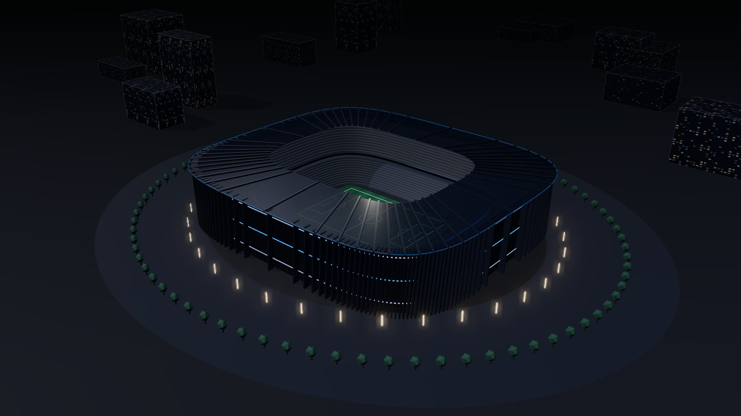
FootureX Stadium — стратегическая концепция
— · IX · STADIUM & CITY
ДОЛГОСРОЧНАЯ АМБИЦИЯ
IX
СТАДИОН И ГОРОД
Современная спортивно-развлекательная арена: футбол, киберспорт, концерты и цифровые сервисы — как долгосрочная амбиция группы.
Футбол
Esports
События
домашняя арена клуба
арена турниров
концерты и шоу
Концептуальная визуализация
FOOTUREX UZBEKISTAN · STADIUM & CITY
/ 117
Notes:
ТЕЗИС: стадион — долгосрочная амбиция (Фаза 4, горизонт 10+ лет), а не текущий проект.
СТАТУС: земельный участок отсутствует; проектная документация, разрешения и финансирование отсутствуют. Вместимость и бюджет определяются только по итогам ТЭО.
Стратегический контекст: в Новом Ташкенте уже строится государственный стадион на 55 тыс. мест (см. следующий слайд) — FootureX Stadium не должен его дублировать.
Связка: далее — концепция размещения.

Slide 84
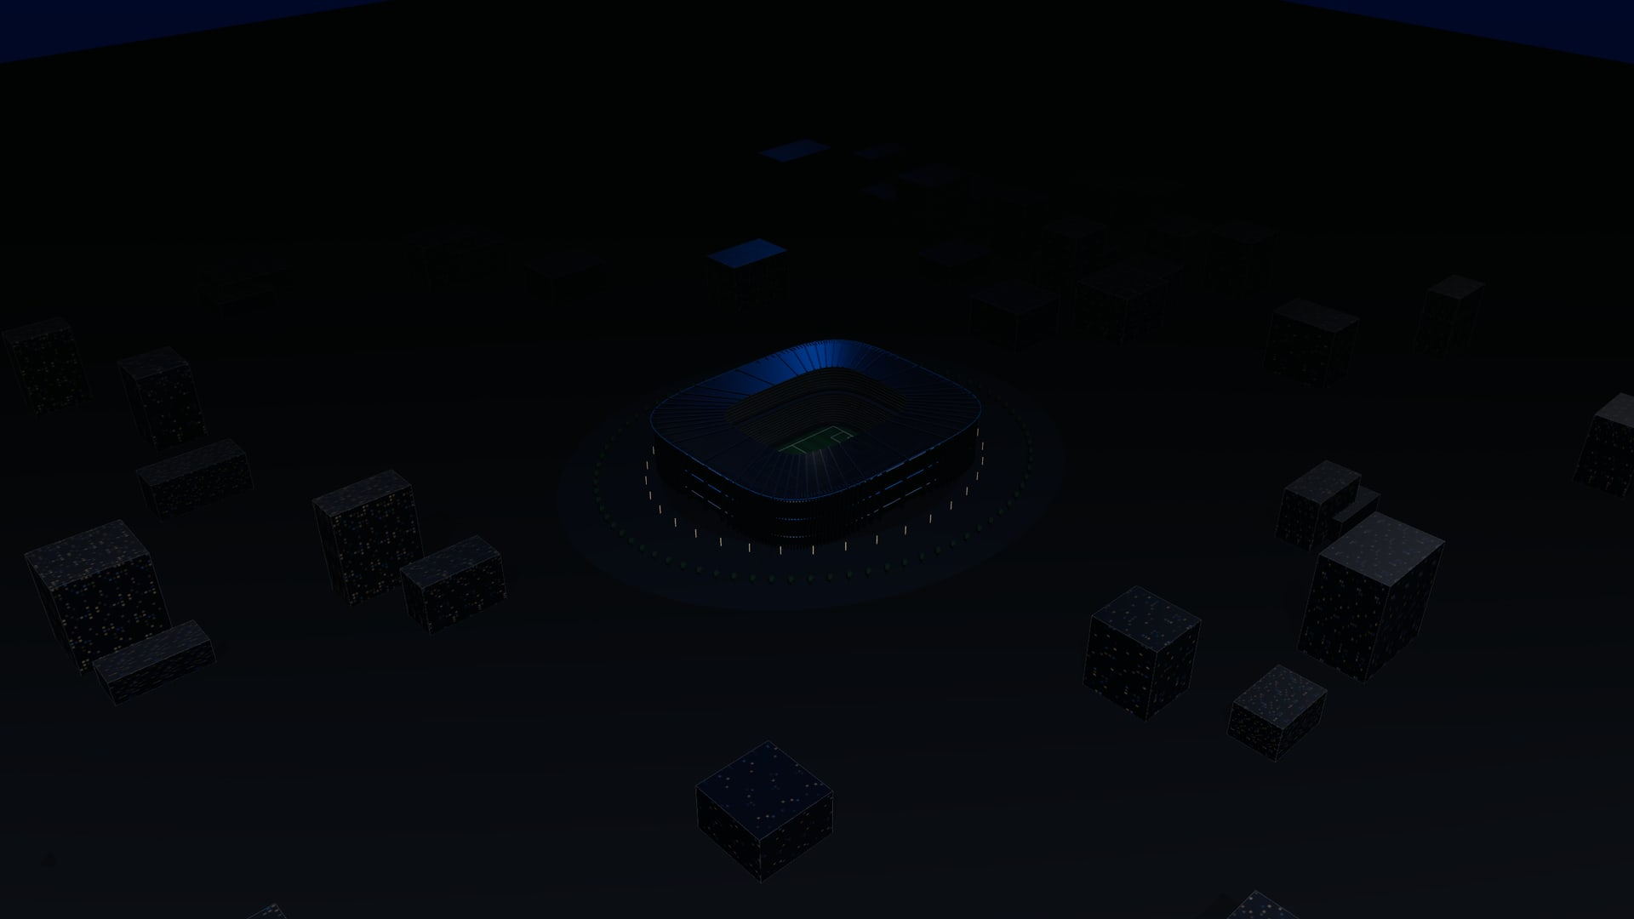
Предварительная концепция размещения: Новый Ташкент
— · IX · STADIUM & CITY
ТРЕБУЕТСЯ ПОДТВЕРЖДЕНИЕ
Контекст Нового Ташкента
20 000 га выделено под новый город; первая очередь — в стадии реализации
Государственный стадион на 55 тыс. мест (≈$100 млн) строится к U-20 World Cup 2027
Запланирована линия метро к центру Ташкента
Позиционирование FootureX Stadium
Не дублировать национальную арену
Клубный стадион средней вместимости + esports-арена
Параметры — только по итогам ТЭО
Земельный участок не выделен · требуется согласование
Источники: gov.uz (Новый Ташкент: 20 000 га, первая очередь, метро); president.uz, fergana.agency (стадион на 55 тыс. мест, ≈$100 млн); ФИФА (U-20 World Cup 2027). Данные о первой очереди в источниках расходятся.
Концептуальная визуализация
FOOTUREX UZBEKISTAN · STADIUM & CITY
/ 117
Notes:
ТЕЗИС: Новый Ташкент — предпочтительная перспективная локация, но позиционирование должно учитывать уже строящуюся государственную инфраструктуру.
Факты: под Новый Ташкент выделено 20 000 га; данные о площади первой очереди расходятся (≈6 000 га по одним источникам); запланирована линия метро; строится стадион на 55 тыс. мест (≈$100 млн), рассчитанный на молодёжный чемпионат мира ФИФА U-20 2027.
Вывод: FootureX Stadium — не конкурент национальной арене, а клубный стадион средней вместимости с esports-ареной и цифровыми сервисами, либо партнёрская модель.
ТРЕБУЕТСЯ: согласование с Дирекцией Нового Ташкента; земельный участок FootureX не выделен.

Slide 85
Архитектура современного стадиона: концептуальные решения
— · IX · STADIUM & CITY
ДОЛГОСРОЧНАЯ АМБИЦИЯ
1
1
Кольцевой навес
Лёгкая конструкция над трибунами
3
2
Медиа-фасад
Ламели с динамической подсветкой
4
5
3
LED-лента
Брендинг и инфографика матча
2
4
Две трибуны-чаши
Обзор и акустика
5
Поле 105 × 68 м
Стандарт ФИФА
Концептуальная визуализация
FOOTUREX UZBEKISTAN · STADIUM & CITY
/ 117
Notes:
ТЕЗИС: архитектурный образ отражает бренд — технологичный, лаконичный, с цифровым фасадом.
Элементы концепции: две трибуны-чаши с хорошим обзором; лёгкий кольцевой навес; светодиодная лента между ярусами; вертикальные ламели фасада с медиа-подсветкой; газон стандарта ФИФА 105×68 м.
Визуализация — концептуальная, не архитектурный проект. Вместимость, площадь и бюджет — по итогам ТЭО.
Связка: далее — интеллектуальная инфраструктура.

Slide 86
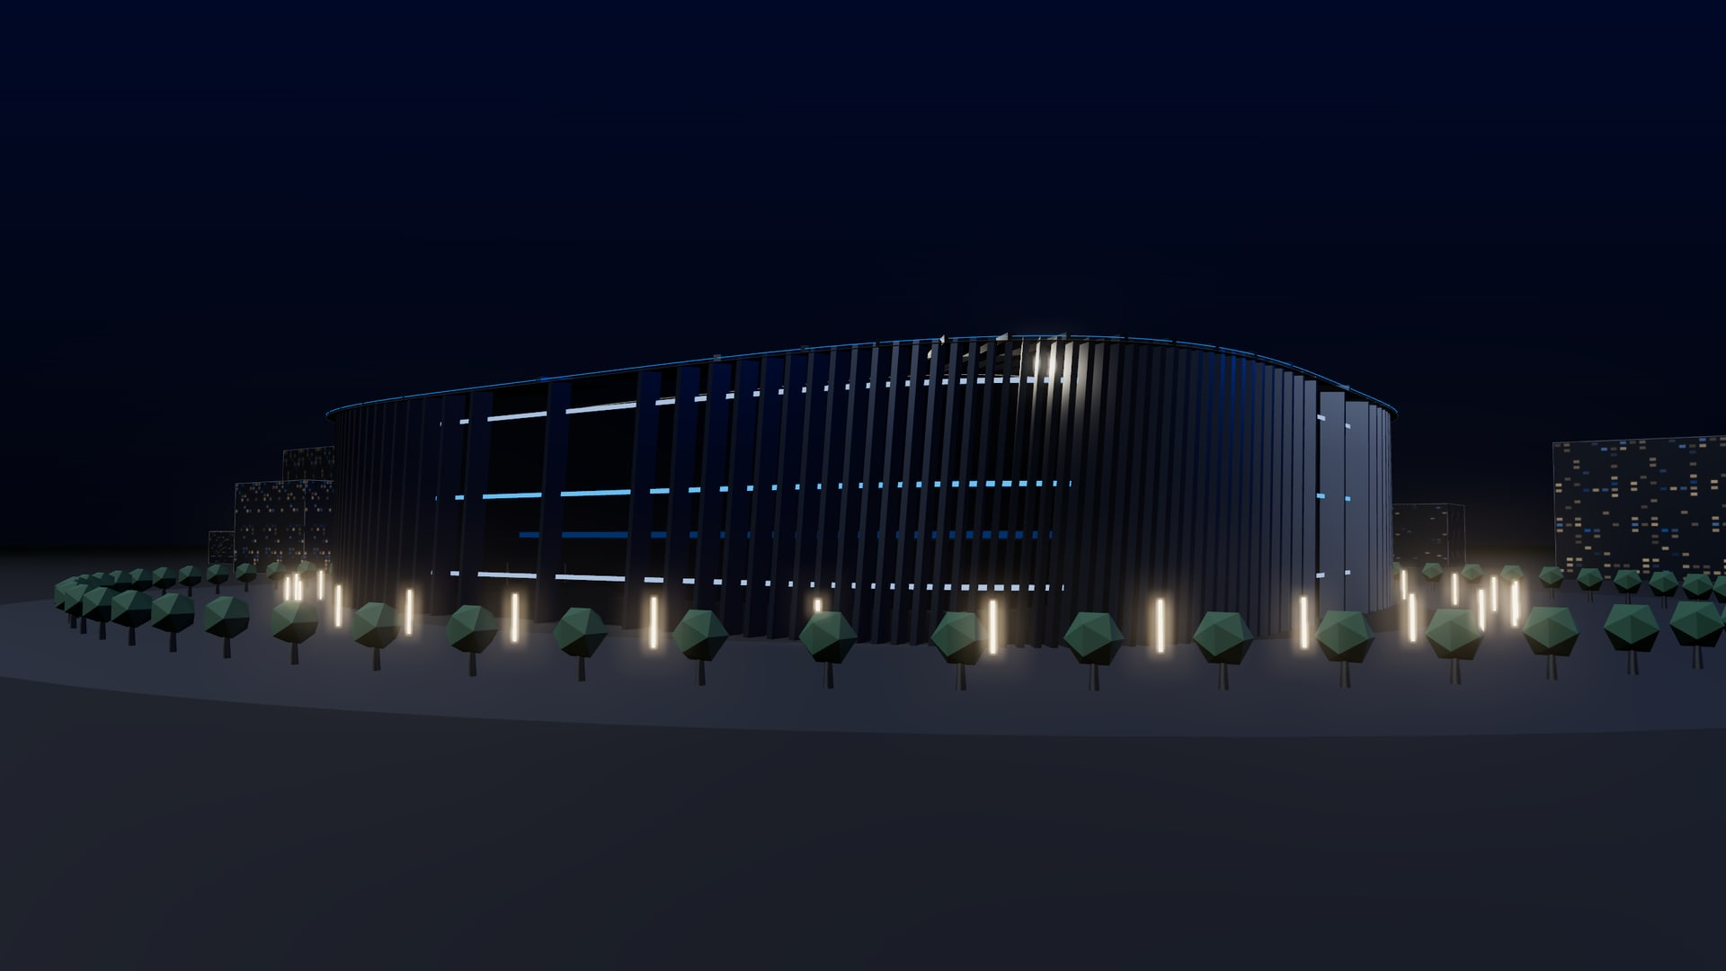
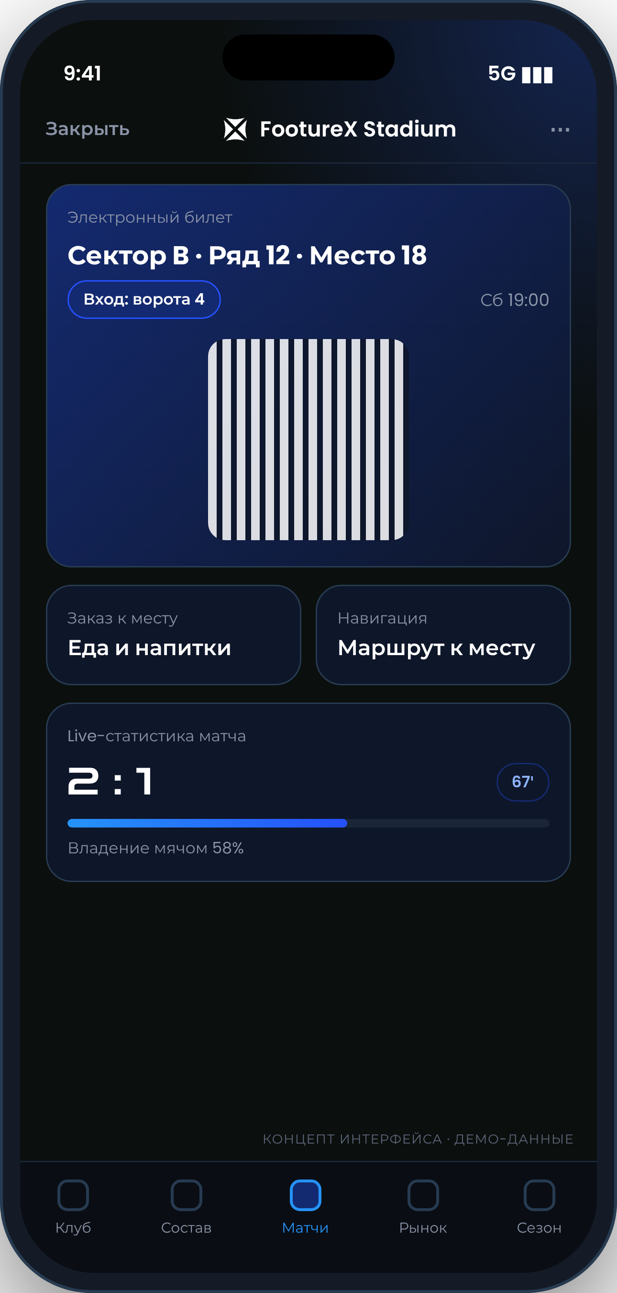





Интеллектуальная спортивная инфраструктура
— · IX · STADIUM & CITY
ДОЛГОСРОЧНАЯ АМБИЦИЯ
Цифровой билет и проход
Высокоплотная связь
Безналичные покупки
Цифровой двойник и BMS
Видеоаналитика безопасности
Энергоменеджмент
Концептуальная визуализация
FOOTUREX UZBEKISTAN · STADIUM & CITY
/ 117
Notes:
ТЕЗИС: стадион — цифровая платформа: билет, проход, навигация, заказ еды и статистика в одном приложении.
Системы: цифровой билет и бесконтактный проход; высокоплотная беспроводная связь; безналичные покупки и заказ к месту; цифровой двойник здания и BMS; видеоаналитика безопасности; энергоменеджмент.
Экран — концепт интерфейса приложения стадиона.
Связка: далее — коммерческая модель стадиона.

Slide 87
Коммерческая модель стадиона: стратегические опции и источники дохода
— · IX · STADIUM & CITY
ТРЕБУЕТСЯ ПОДТВЕРЖДЕНИЕ
Источник дохода | Драйвер | Оценка
Билеты на матчи | Посещаемость × цена | ТЭО
Концерты и события | Число событий в год | ТЭО
Esports-арена | Турниры, аренда | ТЭО
Хоспиталити и ложи | Корпоративные клиенты | ТЭО
Права на название | Партнёр-бренд | ТЭО
Ритейл и F&B | Траты на посетителя | ТЭО
Цифровые сервисы | Пользователи приложения | ТЭО
Стратегические опции: A → B → C
A
Партнёрская модель
Цифровые сервисы и esports-события на существующих аренах
Низкий CAPEX · первым шагом
B
Многофункциональная арена
Esports, концерты и мини-футбол — меньший формат
Средний CAPEX · после ТЭО
C
Клубный стадион
Домашняя арена FC FootureX средней вместимости
Высокий CAPEX · горизонт 10+ лет
FOOTUREX UZBEKISTAN · STADIUM & CITY
Notes:
ТЕЗИС: экономика стадиона строится на многофункциональности — футбольные матчи дают меньшую часть дохода, чем события, хоспиталити и коммерческие права.
Данные: финансовые показатели стадиона в модель не включены — требуется ТЭО (рыночный анализ, вместимость, CAPEX, операционная модель, источники финансирования).
Рекомендация (для обсуждения): поэтапный путь — сначала партнёрская модель цифровых сервисов для существующих арен, затем многофункциональная арена меньшего формата, затем собственный клубный стадион.
Связка: далее — FootureX City.

Slide 88
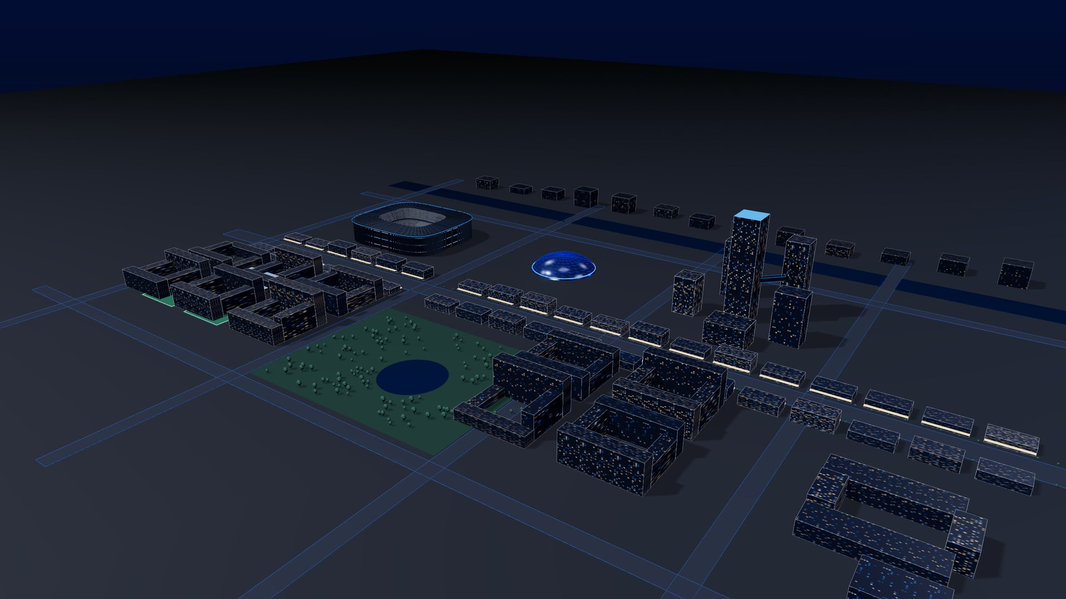
FootureX City — генеральная концепция
— · IX · STADIUM & CITY
ДОЛГОСРОЧНАЯ АМБИЦИЯ
Квартал, где работают, учатся, живут и болеют за свою команду
Технологический кампус
Стадион и esports-арена
Жилые кварталы
Бульвар с кафе и ритейлом
Образование и академии
Спортивные центры и парк
Smart City-инфраструктура
Долгосрочная концепция · требует согласований
Концептуальная визуализация
FOOTUREX UZBEKISTAN · STADIUM & CITY
/ 117
Notes:
ТЕЗИС: FootureX City — долгосрочная инвестиционная концепция многофункционального квартала, где технологии, спорт, образование и жизнь соединены в одной среде.
СТАТУС: концепция; зависит от земельных, градостроительных, финансовых и регуляторных согласований. Земельного участка, проекта планировки и инвесторов нет.
Слайды 88–94 — последовательная виртуальная экскурсия по концептуальной 3D-модели (переход Morph).
Связка: далее — генеральный план.

Slide 89
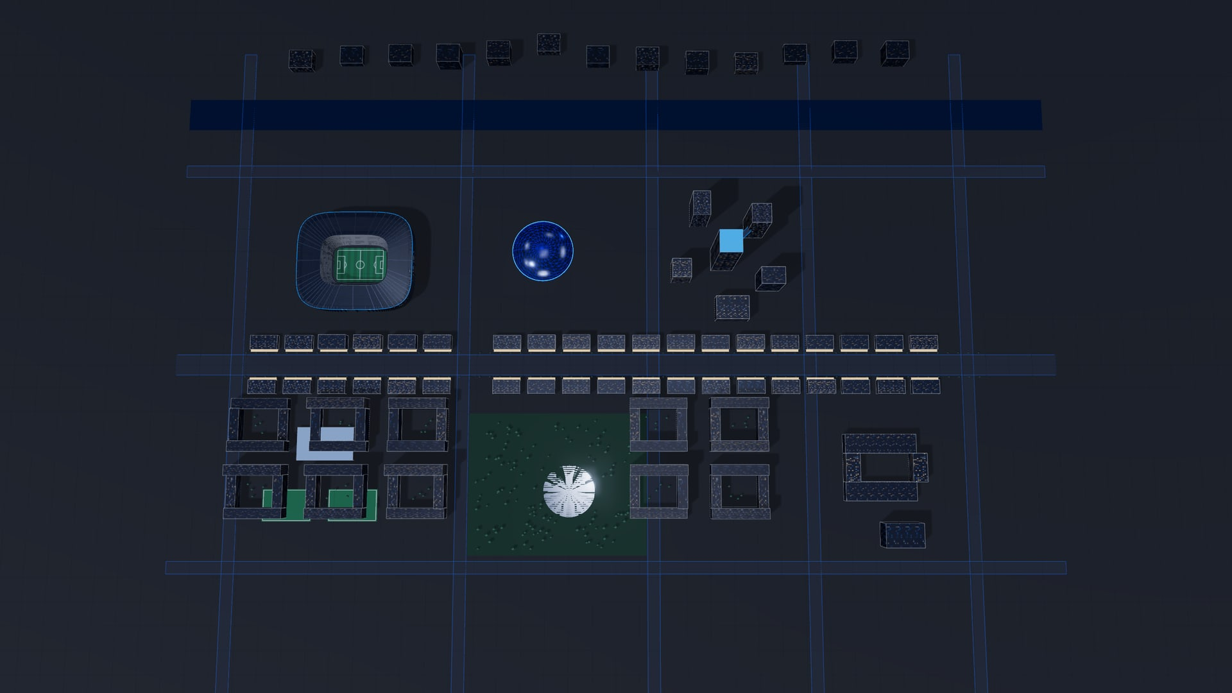
Генеральный план многофункционального квартала
— · IX · STADIUM & CITY
ДОЛГОСРОЧНАЯ АМБИЦИЯ
1
Стадион
2
3
1
2
Esports-арена
3
Технологический кампус
4
Бульвар и ритейл
4
5
Жилые кварталы
6
Центральный парк
8
6
7
5
7
Образовательный кампус
8
Спортивный центр
Концептуальная визуализация
Схема без масштаба
FOOTUREX UZBEKISTAN · STADIUM & CITY
/ 117
Notes:
ТЕЗИС: генплан организован вокруг центрального бульвара — спортивный кластер на западе, технологический на востоке, жилые кварталы и парк на юге.
Зоны: 1 — стадион; 2 — esports-арена; 3 — технологический кампус; 4 — бульвар с ритейлом; 5 — жилые кварталы; 6 — центральный парк; 7 — образовательный кампус; 8 — спортивный центр и тренировочные поля.
Схема концептуальная, без масштаба; площадь и параметры — по результатам градостроительного анализа.
Связка: далее — технологический кампус.

Slide 90
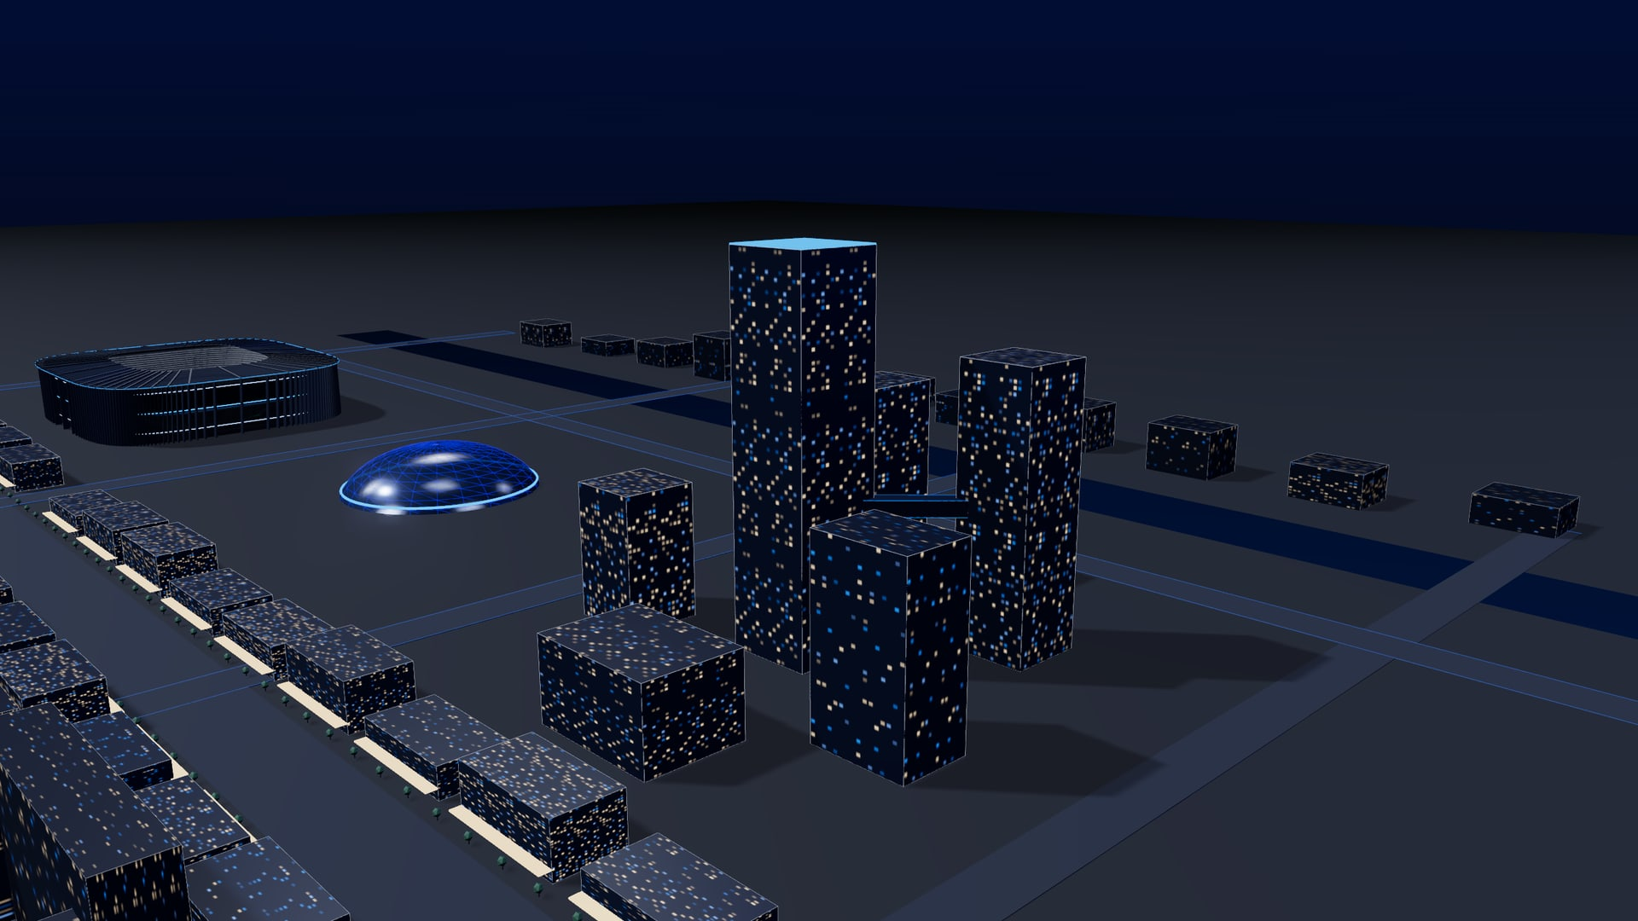


Корпоративный технологический кампус
— · IX · STADIUM & CITY
ДОЛГОСРОЧНАЯ АМБИЦИЯ
Штаб-квартира FootureX
Офисы всех направлений группы
AI-лаборатории
R&D, вычислительные мощности
Игровые студии
Разработка, тестирование, трансляции
Пространства партнёров
Технологические компании и стартапы
Конференц-центр
Мероприятия, демо-дни, хакатоны
Концептуальная визуализация
FOOTUREX UZBEKISTAN · STADIUM & CITY
/ 117
Notes:
ТЕЗИС: кампус — штаб-квартира группы и технологический кластер для партнёров, стартапов и академии.
Функции: офисы направлений FootureX; пространства для резидентов-партнёров; R&D-лаборатории AI; студии разработки игр и трансляций; конференц-центр.
Модель: часть площадей — в аренду технологическим компаниям (якорный арендатор — FootureX).
Связка: далее — жилая и общественная инфраструктура.

Slide 91
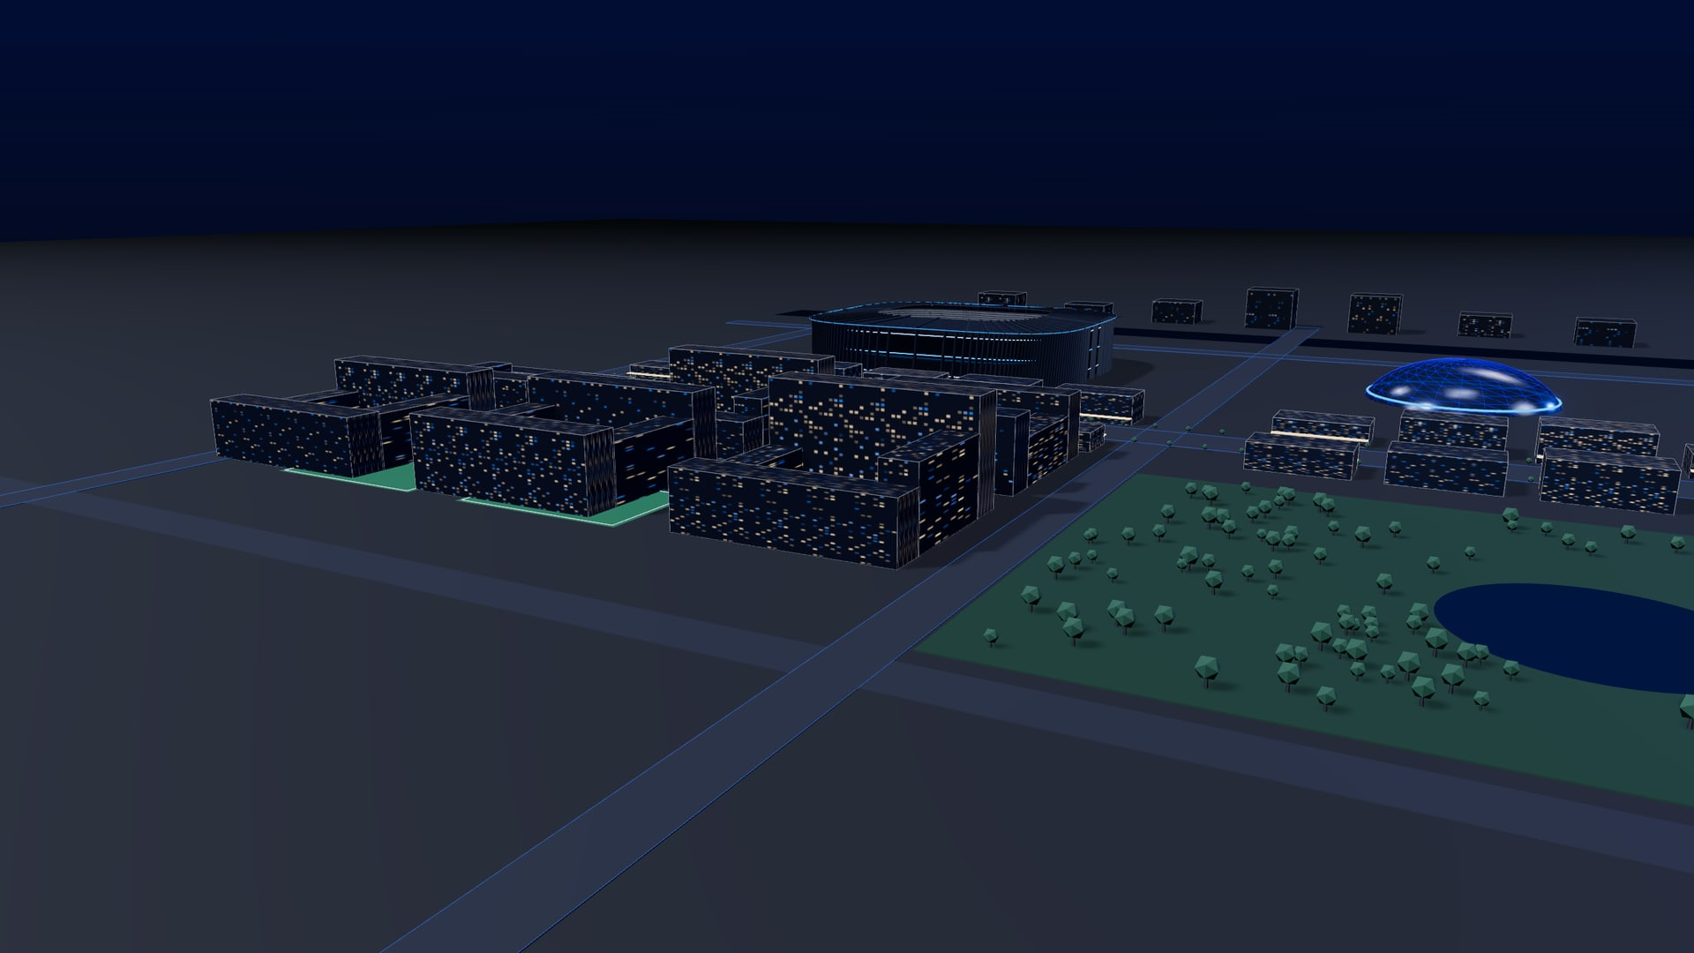



Жилая и общественная инфраструктура
— · IX · STADIUM & CITY
ДОЛГОСРОЧНАЯ АМБИЦИЯ
Квартальная застройка
Школы и сады
Дворы без машин, разные форматы жилья
В пешей доступности
Центральный парк
Пешеходы прежде всего
Пруд, спорт, прогулки
Велодорожки, метро, бульвар
Концептуальная визуализация
FOOTUREX UZBEKISTAN · STADIUM & CITY
/ 117
Notes:
ТЕЗИС: жилые кварталы формируют постоянное сообщество — сотрудников, студентов, семей — и делают квартал живым каждый день.
Принципы: квартальная застройка с закрытыми дворами; первые этажи — общественные; школы и детские сады в пешей доступности; центральный парк; приоритет пешеходов и велосипедистов.
Реализация — с девелоперами-партнёрами; FootureX не планирует выступать застройщиком жилья самостоятельно.
Связка: далее — торговые пространства.

Slide 92
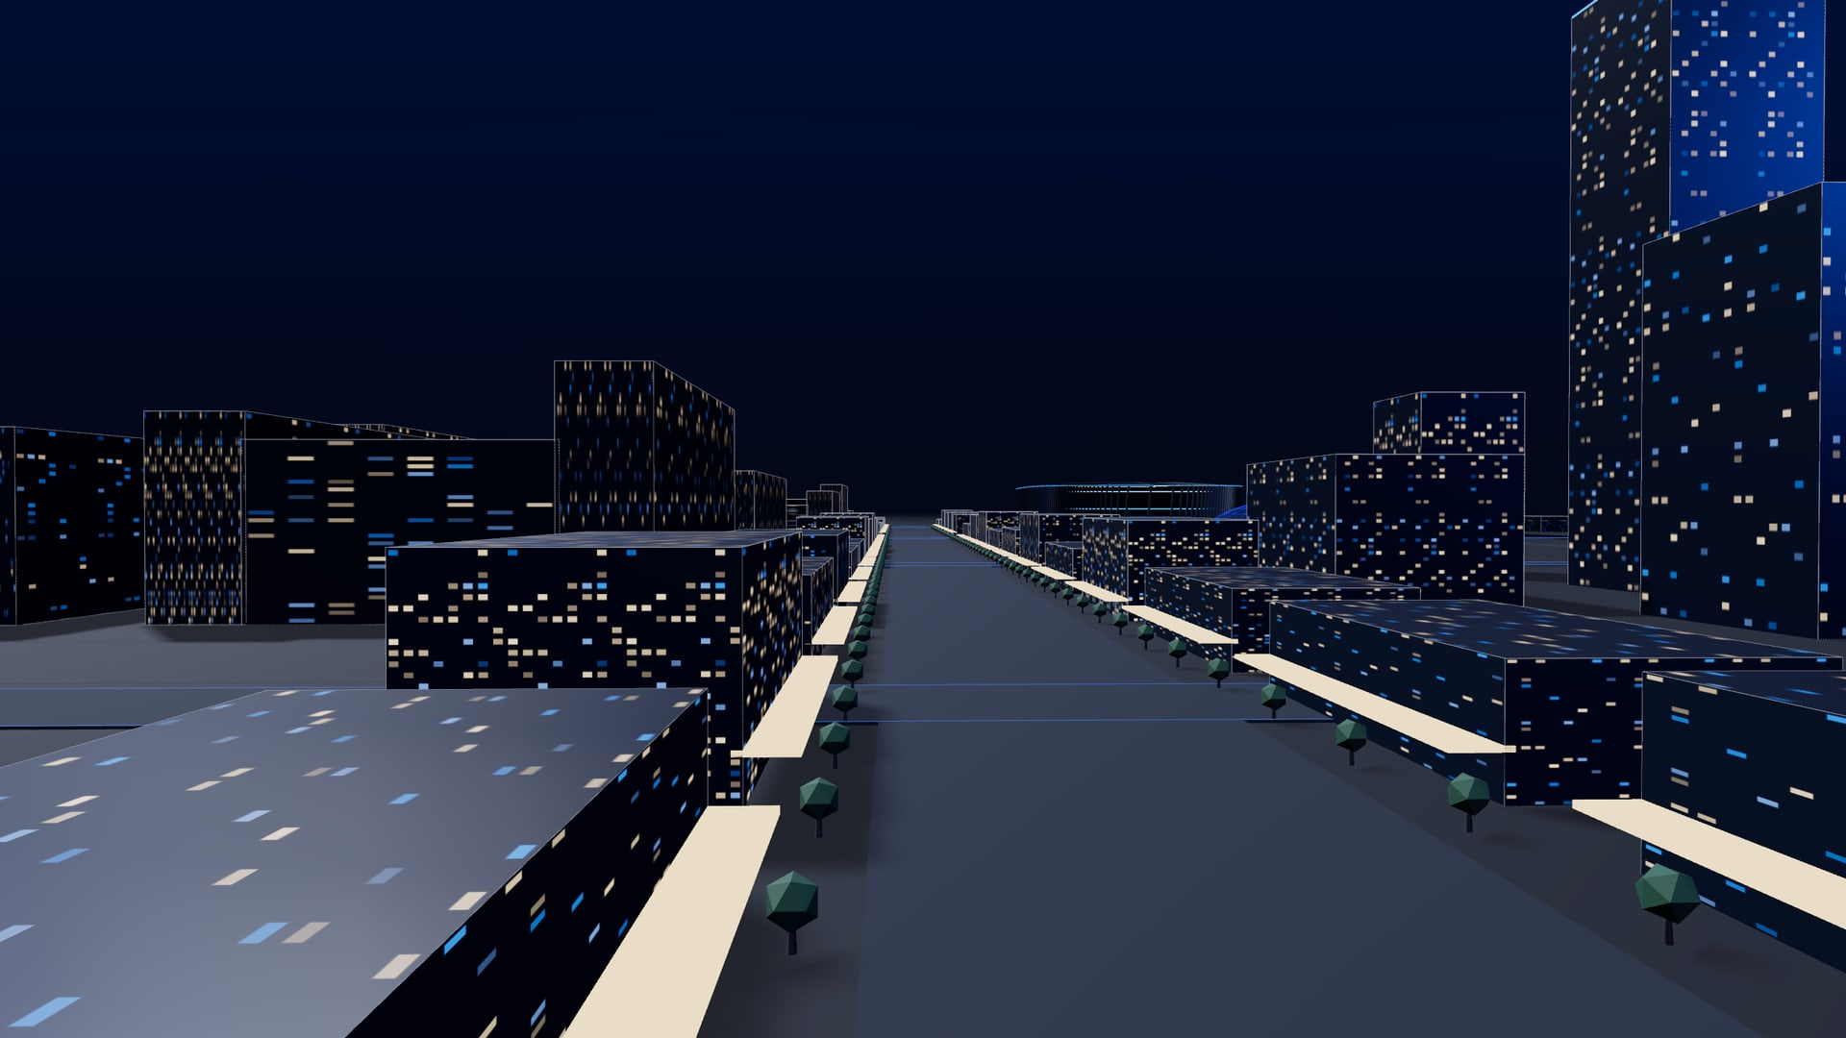



Торговые и коммерческие пространства: бульвар FootureX
— · IX · STADIUM & CITY
ДОЛГОСРОЧНАЯ АМБИЦИЯ
Кофейни и рестораны
Гастрономия на первых этажах
Ритейл и бренд-стор
Мерч FootureX и повседневный спрос
Фан-зоны
Экраны трансляций в дни матчей
Вечерняя жизнь
События, подсветка, уличные фестивали
Спорт и здоровье
Фитнес и спортивные центры
Концептуальная визуализация
FOOTUREX UZBEKISTAN · STADIUM & CITY
/ 117
Notes:
ТЕЗИС: бульвар — главная общественная ось квартала: кофейни, рестораны, магазины и фан-зоны, связывающие стадион и кампус.
Форматы: кофейни и рестораны, бренд-стор FootureX, ритейл повседневного спроса, фан-зоны и экраны трансляций в дни матчей, ночная подсветка.
Визуализация — концептуальная, уровень пешехода.
Связка: далее — Smart City.

Slide 93
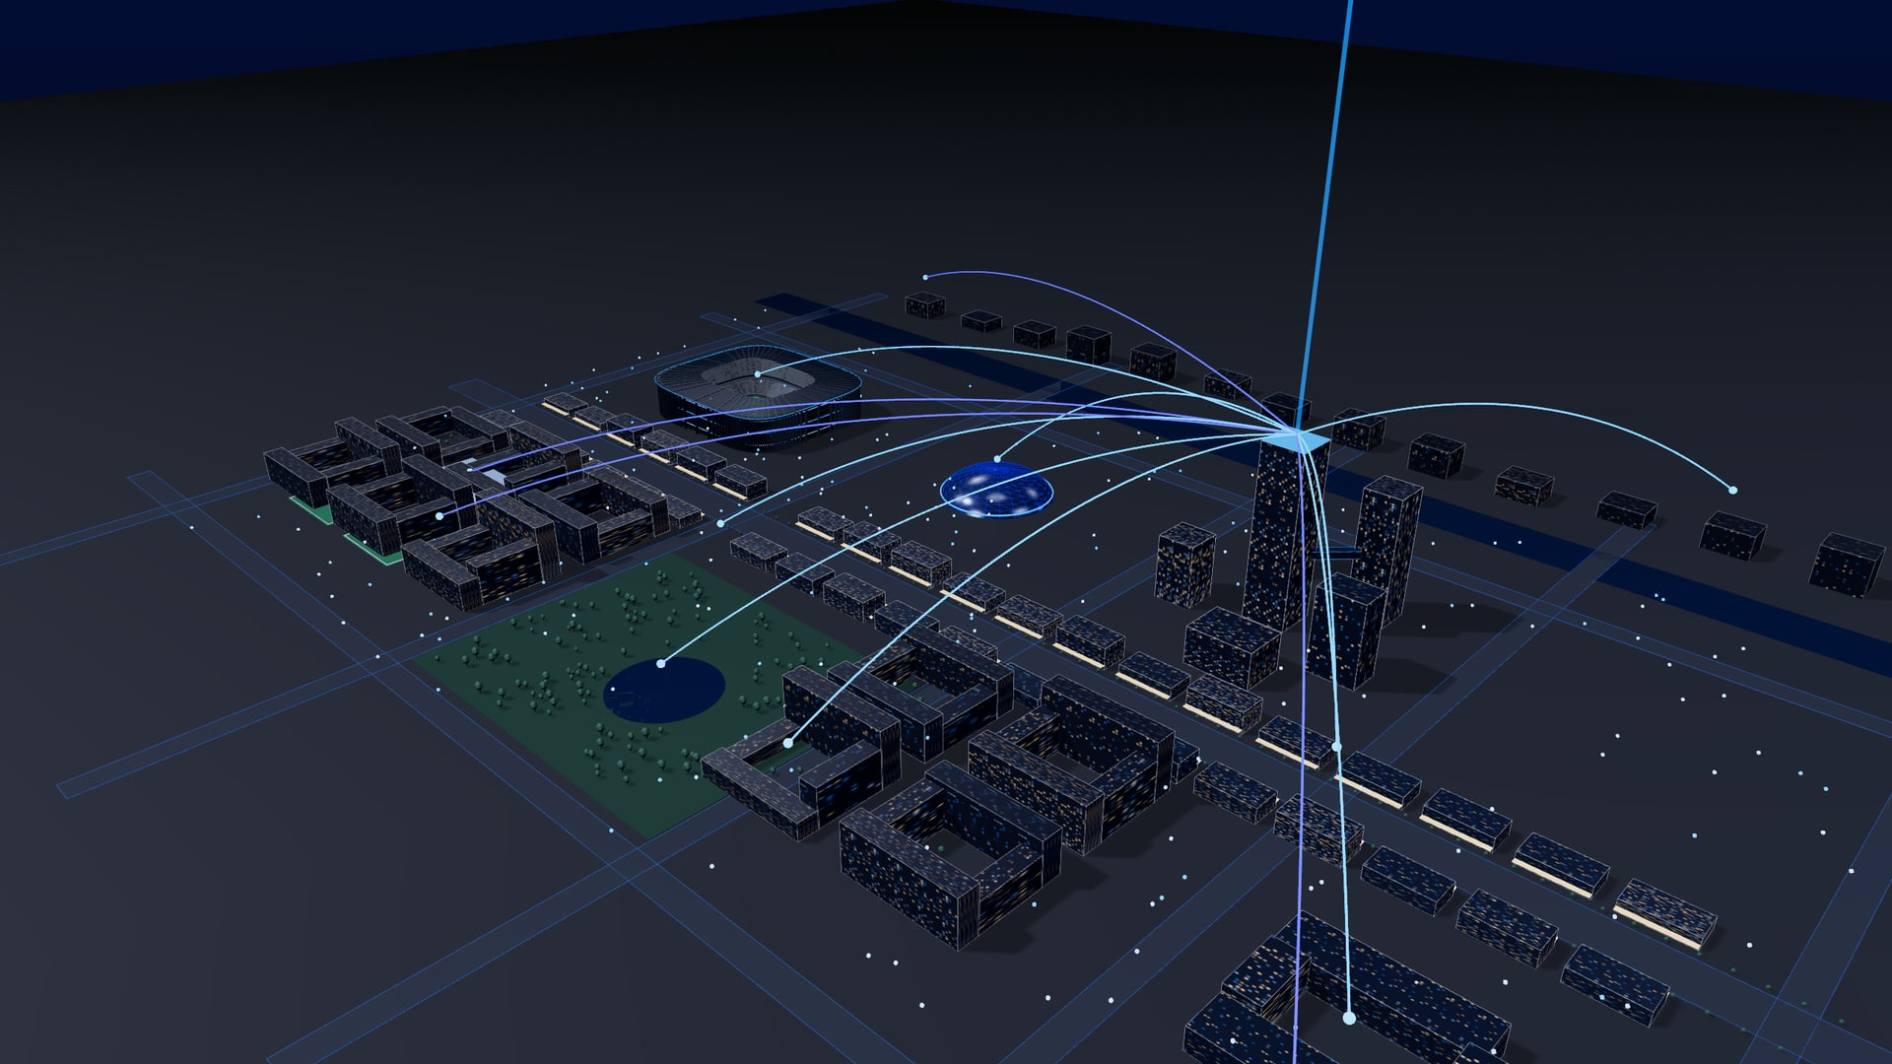


Smart City и цифровое управление кварталом
— · IX · STADIUM & CITY
ДОЛГОСРОЧНАЯ АМБИЦИЯ
Цифровой двойник
Приложение жителя
Модель зданий и сетей
Доступ, услуги, события
Мобильность
Энергия
Парковки и транспорт
Учёт и экономия ресурсов
Безопасность
Открытые данные
С защитой приватности
API для партнёров
Концептуальная визуализация
FOOTUREX UZBEKISTAN · STADIUM & CITY
/ 117
Notes:
ТЕЗИС: квартал управляется как цифровая платформа — на технологиях FootureX AI и Technologies.
Системы: цифровой двойник квартала; единое приложение жителя и гостя; умная мобильность и парковки; энергоменеджмент и учёт ресурсов; безопасность с защитой приватности; открытые данные для партнёров.
Связь с группой: Smart City — витрина и полигон для продуктов Technologies и AI.
Связка: далее — этапы реализации и инвестиционная структура.

Slide 94
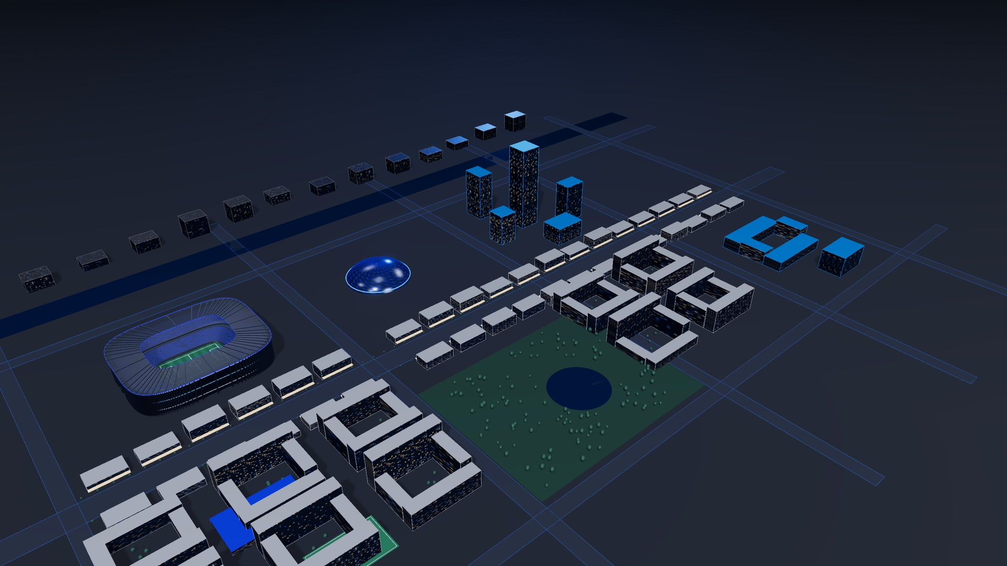
FootureX City: этапы реализации и инвестиции
— · IX · STADIUM & CITY
ТРЕБУЕТСЯ ПОДТВЕРЖДЕНИЕ
I
Очередь I · Кампус и образование
II
Очередь II · Спортивный кластер
III
Очередь III · Жильё и бульвар
Варианты структуры финансирования
Проектные компании (SPV) по очередям
ГЧП и институты развития
Совместные предприятия с девелоперами
Проектное финансирование банков
CAPEX — по итогам ТЭО · инвестиции не привлечены
Концептуальная визуализация
FOOTUREX UZBEKISTAN · STADIUM & CITY
/ 117
Notes:
ТЕЗИС: City реализуется очередями, каждая из которых финансируется отдельно и запускается только после подтверждения предыдущей.
Очереди (цвет на визуализации): I — кампус и образование (зелёный); II — спортивный кластер: стадион, арена, спорткомплекс (синий); III — жилые кварталы и бульвар (янтарный).
Структура финансирования (варианты): проектные компании (SPV) по очередям; ГЧП; совместные предприятия с девелоперами; проектное финансирование банков и институтов развития.
ВАЖНО: инвестиции в City и стадион не привлечены и не включены в финансовую модель группы. CAPEX — только по итогам ТЭО.
Связка: глава X — бизнес-модель и финансы.

Slide 95
Общая бизнес-модель FootureX Uzbekistan: маховик экосистемы
— · X · BUSINESS & FINANCIAL MODEL
СТРАТЕГИЧЕСКАЯ КОНЦЕПЦИЯ
X
IT и AI-услуги
выручка и компетенции
Клиенты и партнёры
Продукты
БИЗНЕС-МОДЕЛЬ И ФИНАНСЫ
спрос на услуги
FootureX Game, AI SaaS
Сервисная выручка финансирует продукты; продукты создают аудиторию; аудитория усиливает бренд, который приводит клиентов, таланты и партнёров.
FLYWHEEL
Спорт и бренд
Аудитория
футбол и киберспорт
игроки и сообщество
Таланты
академия и студия
FOOTUREX UZBEKISTAN · BUSINESS & FINANCIAL MODEL
Notes:
ТЕЗИС: бизнес-модель — маховик: сервисная выручка финансирует продукты, продукты создают аудиторию, аудитория — бренд и спрос, бренд — клиентов и таланты.
Порядок: (1) IT и AI-услуги → (2) продукты: игра и AI SaaS → (3) аудитория и сообщество → (4) образование и таланты → (5) спорт и бренд → (6) новые клиенты и партнёры → снова (1).
Связка: далее — Business Model Canvas.

Slide 96
Business Model Canvas
— · X · BUSINESS & FINANCIAL MODEL
УПРАВЛЕНЧЕСКАЯ МОДЕЛЬ · ПРОЕКТ
Ключевые партнёры
Ключевые активности
Ценностные предложения
Отношения с клиентами
Клиентские сегменты
IT Park и программы поддержки*
Платёжные провайдеры
Telegram-платформа
Вузы и работодатели
Спортивные организации*
Разработка ПО и AI
Game development и LiveOps
Обучение
Турниры и медиа
МСБ и корпорации
Игроки и болельщики
Студенты и семьи
Спонсоры и бренды
Бизнесу: автоматизация и AI с результатом
Игрокам: футбол в Telegram
Студентам: профессия через практику
Партнёрам: молодая цифровая аудитория
Аккаунт-менеджмент и SLA
Сообщество и LiveOps
Наставничество
Ключевые ресурсы
Каналы
Инженерная команда
Технологическая платформа
Бренд FootureX
Сообщество игроков
Прямые продажи B2B
Telegram и медиа
Партнёрские сети
Структура затрат
Потоки доходов
Команда (разработка, R&D, админ.) · привлечение игроков · облако и инфраструктура · CAPEX: оборудование, студии, учебные пространства
Game (BX-001/BX-013): Battle Pass, пакеты FTXcoin, косметика, турниры, партнёрства · IT и AI: проекты, SLA, подписка · обучение · спонсорство
* Целевые партнёрства; соглашения отсутствуют, требуют подтверждения.
FOOTUREX UZBEKISTAN · BUSINESS & FINANCIAL MODEL
Notes:
ТЕЗИС: канва показывает, что экосистема держится на общих ресурсах — технологиях, людях и бренде — и обслуживает несколько клиентских сегментов.
Статус: проектная канва для обсуждения с руководством.
Связка: далее — источники доходов по направлениям.

Slide 97
Источники доходов по направлениям
— · X · BUSINESS & FINANCIAL MODEL
ЦИФРЫ НЕ ПРЕДОСТАВЛЕНЫ
ВЫРУЧКА ПО НАПРАВЛЕНИЯМ НЕ ЗАДАНА В ДОКУМЕНТАХ · ПОКАЗАНА МОДЕЛЬ ДОХОДА И ЕЁ ОСНОВА
Направление | Модель дохода | Основа | Объём
FootureX Game | Premium Pass · пакеты FTXcoin · косметика · турниры · партнёрства · реклама | BX-001, BX-013 | Требуется подтверждение
Community & Esports | Спонсорство · турнирные билеты · медиа · цифровой мерч | BX-001 (доп. источники) | Требуется подтверждение
Technologies · AI | Проекты разработки · SLA-поддержка · внедрения AI · подписка | Корпоративная концепция | Требуется подтверждение
Game Dev Academy | Платные программы · корпоративное обучение · партнёрства с работодателями | Корпоративная концепция | Требуется подтверждение
FC FootureX · Football Academy | Спонсорство · билеты · обучение · трансферы | Концепция; не подтверждено | Требуется подтверждение
Stadium · City | Аренда, события, недвижимость — долгосрочные амбиции | Концепция; не подтверждено | Требуется подтверждение
Revenue ≠ Sink ≠ оборот P2P. Выручка FootureX Game — только реальные платежи через Telegram Stars / TON (BX-013).
Источники: BX-001 (монетизация игры), BX-013 (каталог), корпоративная концепция FootureX Uzbekistan (прочие направления).
FOOTUREX UZBEKISTAN · BUSINESS & FINANCIAL MODEL
Notes:
ТЕЗИС: документировано только устройство монетизации игрового направления; объёмы выручки не заданы ни по одному направлению.
BX-001: Battle Pass, косметика, игровые наборы, премиум-функции, турнирные билеты, брендовые партнёрства, рекламные интеграции; дополнительно — киберспорт, спонсорство, цифровой мерч, токенизированная экосистема.
Правило ТЗ: игровые финансовые показатели не переносятся на всю компанию; доходы маркетплейса, клуба, стадиона и недвижимости не считаются подтверждёнными.
Связка: далее — экономика по направлениям.

Slide 98
Экономика IT-услуг
— · X · BUSINESS & FINANCIAL MODEL
ЦИФРЫ НЕ ПРЕДОСТАВЛЕНЫ
СТРУКТУРА ЭКОНОМИКИ · ЗНАЧЕНИЯ ТРЕБУЮТ ПОДТВЕРЖДЕНИЯ
01
02
03
04
05
Специалисты
Загрузка
Ставка
Выручка
Маржа
Численность оплачиваемых специалистов (FTE)
Доля оплачиваемых часов
Цена часа или фиксированная цена проекта
FTE × часы × загрузка × ставка + SLA
Выручка − ФОТ − субподряд − инфраструктура
Драйвер | Значение | Источник данных
FTE, загрузка, ставка | Требуется подтверждение | Штатное расписание, договоры
Портфель и pipeline договоров | Требуется подтверждение | CRM, подписанные договоры
Фонд оплаты труда | Требуется подтверждение | Бухгалтерия
Логика модели
Сервисная выручка — источник денежного потока
Без подтверждённых договоров выручка не прогнозируется
Корпоративная концепция FootureX Uzbekistan. Документы BX не описывают направление Technologies.
FOOTUREX UZBEKISTAN · BUSINESS & FINANCIAL MODEL
Notes:
ТЕЗИС: экономика IT-услуг определяется загрузкой специалистов, ставкой и себестоимостью часа; эти значения компания не предоставила.
Предыдущая версия содержала иллюстративные ставки и численность — они удалены как не подтверждённые документами.
Что нужно от руководства: портфель договоров, ставки, численность, загрузка, фонд оплаты труда.
Связка: далее — AI.

Slide 99
Экономика AI-продуктов: проекты и подписка
— · X · BUSINESS & FINANCIAL MODEL
ЦИФРЫ НЕ ПРЕДОСТАВЛЕНЫ
СТРУКТУРА ЭКОНОМИКИ · ЗНАЧЕНИЯ ТРЕБУЮТ ПОДТВЕРЖДЕНИЯ
Проекты внедрения
Подписка (SaaS)
Выручка = количество проектов × средний чек
Себестоимость: команда, данные, интеграции
Количество и чек — требуется подтверждение
MRR = платящие клиенты × ARPA
Отток, CAC, LTV = ARPA × маржа / отток
Инференс и облако — переменные затраты
Метрика | Формула | Значение
LTV клиента | ARPA × валовая маржа / месячный отток | Требуется подтверждение
CAC payback | CAC / (ARPA × валовая маржа) | Требуется подтверждение
Корпоративная концепция FootureX Uzbekistan. Документы BX не описывают направление AI.
FOOTUREX UZBEKISTAN · BUSINESS & FINANCIAL MODEL
Notes:
ТЕЗИС: AI-направление сочетает проектную модель (внедрение) и подписку; объёмы и цены не предоставлены.
Ключевые метрики подписки: MRR, отток, ARPA, CAC, LTV, стоимость инференса на клиента.
Связка: далее — экономика Game Development.

Slide 100
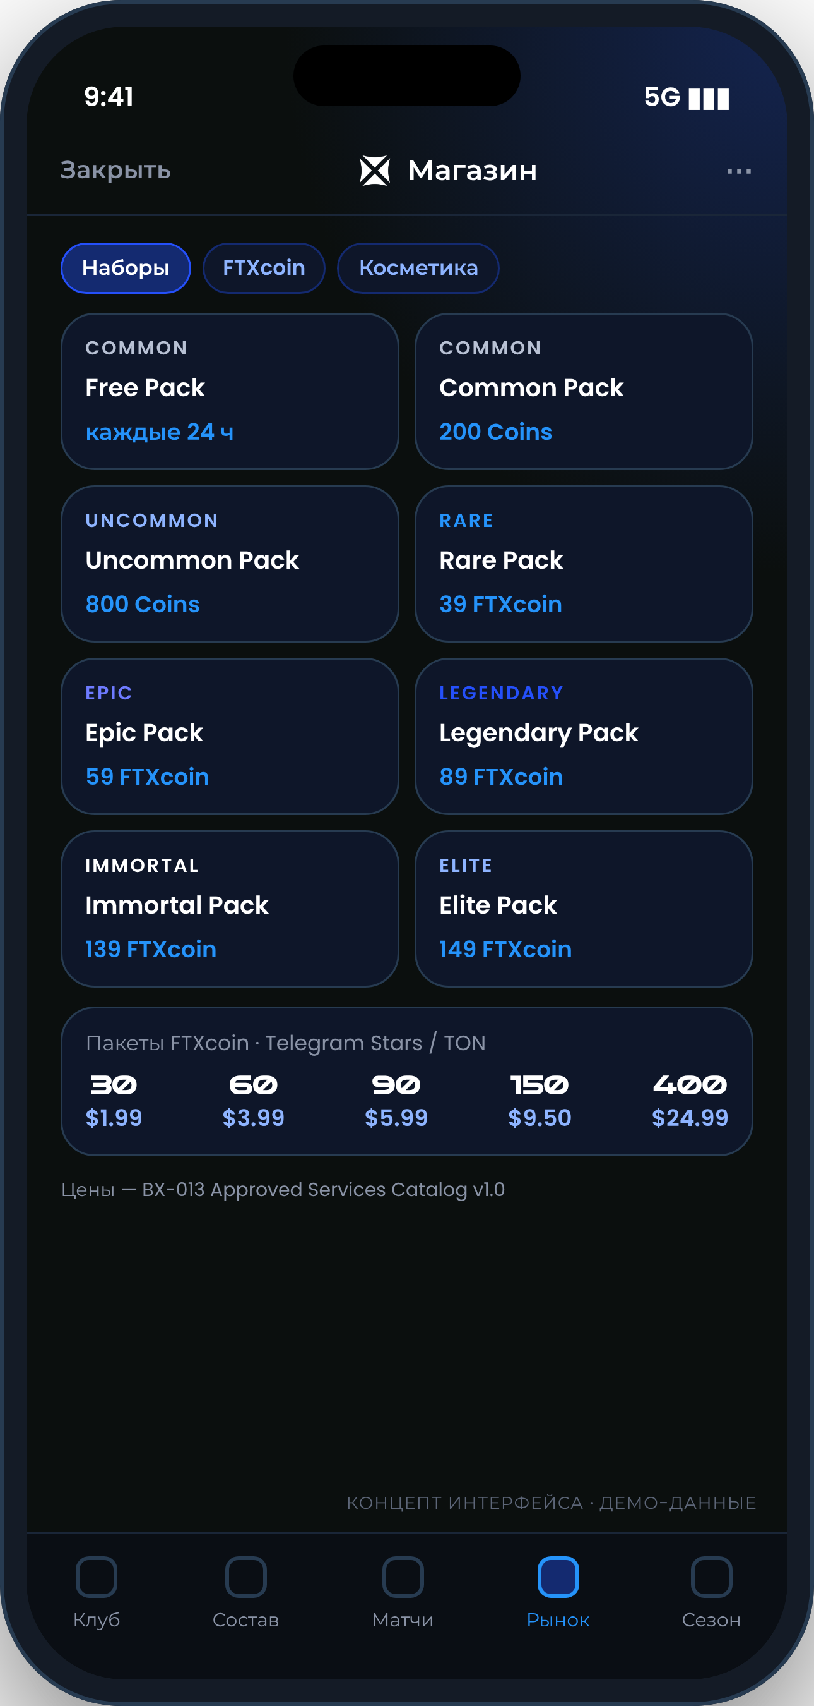
Экономика Game Development: утверждённый каталог цен
— · X · BUSINESS & FINANCIAL MODEL
ДОКУМЕНТЫ BX
ЦЕНЫ — ДОКУМЕНТ BX-013 · USD-ЭКВИВАЛЕНТЫ — РАСЧЁТ · ОБЪЁМЫ ПРОДАЖ НЕ ЗАДАНЫ
Пакет FTXcoin | Цена | USD за 1 FTXcoin
30 | $1,99 | $0,0663
60 | $3,99 | $0,0665
90 | $5,99 | $0,0666
150 | $9,50 | $0,0633
400 | $24,99 | $0,0625
Набор | FTXcoin | USD-экв.
Rare Pack | 39 | $2,44–2,60
Legendary Pack | 89 | $5,56–5,92
Immortal Pack | 139 | $8,68–9,25
Elite Pack | 149 | $9,31–9,92
Common 200 Coins · Uncommon 800 Coins · Free — каждые 24 ч
Пакет 120 исключён каталогом
$3.99
$0,285 в день · ≈ 26 сезонов в год
Максимум на одного плательщика при покупке каждого сезона — ≈ $104 в год. Количество плательщиков — требуется подтверждение.
Premium Pass · 14 дней · 100 уровней
Источник: BX-013 Approved Services Catalog, v1.0 (июнь 2026); расчёты — арифметика по ценам каталога (Excel-приложение).
Концепт · цены BX-013
FOOTUREX UZBEKISTAN · BUSINESS & FINANCIAL MODEL
Notes:
ТЕЗИС: для FootureX Game утверждены цены (BX-013), но не объёмы — поэтому показан каталог и производные цены, а не прогноз выручки.
Пакеты FTXcoin: 30 — $1.99; 60 — $3.99; 90 — $5.99; 150 — $9.50; 400 — $24.99. Пакет 120 исключён. Цена 1 FTXcoin — от $0,0625 (пакет 400) до $0,0666 (пакет 90).
Premium Pass — $3.99 за сезон 14 дней (≈ $0,285 в день; при покупке каждого сезона — максимум ≈ $104 в год на одного плательщика).
Наборы в FTXcoin имеют долларовый эквивалент по цене пакетов: например, Legendary Pack (89 FTXcoin) ≈ $5,56–5,92.
Комиссии Telegram/TON и налоги в BX-013 не указаны.
Связка: далее — футбольное и киберспортивное направления.

Slide 101
Экономика футбольного и киберспортивного направлений
— · X · BUSINESS & FINANCIAL MODEL
РАСЧЁТ ПО ДАННЫМ BX
РАСЧЁТ ПО BX-013 · ВНУТРИИГРОВАЯ ВАЛЮТА, НЕ ДЕНЕЖНАЯ ВЫРУЧКА
Лига · 48 мест · 7 дней | Взносы | Создателю | Призовой фонд | Казна (sink)
Fan League | 240 FTXcoin | 96 | 96 | 48
Pro League | 384 FTXcoin | 144 | 144 | 96
Master League | 576 FTXcoin | 240 | 240 | 96
Esports · денежные доходы
Спонсорство, турнирные билеты, медиа, цифровой мерч (BX-001). Объёмы — требуется подтверждение.
FC FootureX · Academy
Спонсорство, билеты, обучение, трансферы. Доходы клуба и академии не считаются подтверждёнными; модель строится после решения о лицензировании и базе.
Источник: BX-013 Approved Services Catalog, v1.0 (июнь 2026); расчёты — арифметика по ценам каталога (Excel-приложение). Футбол — корпоративная концепция, не подтверждено.
FOOTUREX UZBEKISTAN · BUSINESS & FINANCIAL MODEL
Notes:
ТЕЗИС: соревновательная экономика внутри игры описана точно (BX-013), но это экономика внутриигровой валюты; денежные доходы киберспорта и футбола не заданы.
Расчёт при максимальном составе 48 мест (базовое число мест в BX-013 не указано; +4 места за 20 FTXcoin до лимита 48):
Fan: 48 × 5 = 240 FTXcoin за сезон → 96 создателю / 96 в призовой фонд / 48 в казну.
Pro: 48 × 8 = 384 → 144 / 144 / 96.
Master: 48 × 12 = 576 → 240 / 240 / 96.
Казна — сток валюты (sink), а не выручка; доли создателя и фонда — оборот между пользователями.
Футбольный клуб и академия: спонсорство, билеты, трансферы, обучение — объёмы не предоставлены, доходы не считаются подтверждёнными.
Связка: далее — CAPEX и OPEX.

Slide 102
Структура капитальных и операционных затрат
— · X · BUSINESS & FINANCIAL MODEL
ЦИФРЫ НЕ ПРЕДОСТАВЛЕНЫ
СТАТЬИ ЗАТРАТ ПО ДОКУМЕНТАМ · СУММЫ ТРЕБУЮТ ПОДТВЕРЖДЕНИЯ
OPEX · FootureX Game | Основа | Сумма
Backend и Gameplay (команда разработки) | BX-008 Seed, BX-002 | Требуется подтверждение
Infrastructure: облако, БД, мониторинг | BX-005, BX-008 | Требуется подтверждение
LiveOps: сезоны, события, аналитика | BX-008, BX-004 | Требуется подтверждение
Marketing и рост сообщества | BX-008 | Требуется подтверждение
Безопасность и антифрод | BX-002, BX-005 | Требуется подтверждение
Управление: COO, CFO и др. | BX-002 | Требуется подтверждение
CAPEX · прочие направления | Сумма
IT-оборудование и офис | Требуется подтверждение
Esports-студия и арена | Требуется подтверждение
Учебные пространства Academy | Требуется подтверждение
Футбольная база, стадион, City | Требуется подтверждение
Стадион и City — только после решения о модели площадки (варианты A → B → C, глава IX).
Источник: BX-008 Investment & Partnership Strategy, v0.4.92. Состав ролей — BX-002; архитектура — BX-005.
FOOTUREX UZBEKISTAN · BUSINESS & FINANCIAL MODEL
Notes:
ТЕЗИС: структура затрат определяется документами (приоритеты Seed — BX-008, роли — BX-002, инфраструктура — BX-005), но суммы не предоставлены.
Приоритеты Seed-раунда BX-008: Backend, Gameplay, Infrastructure, LiveOps, Marketing.
CAPEX физических направлений (студия, учебные пространства, футбольная база, стадион) зависит от решений о площадках и в предыдущей версии был иллюстративным — суммы удалены.
Связка: далее — финансовая модель.

Slide 103
Финансовая модель на 5 лет: структура и формулы
— · X · BUSINESS & FINANCIAL MODEL
УПРАВЛЕНЧЕСКАЯ МОДЕЛЬ · ПРОЕКТ
ДЕРЕВО ДРАЙВЕРОВ · ВВОДЫ ПУСТЫЕ · РЕЗУЛЬТАТЫ — ФОРМУЛЫ
MAU
Conversion
ARPPU
Партнёрства
Комиссии
OPEX
CAPEX
BX-008 KPI
BX-008 KPI
цены BX-013
BX-001
не в BX
BX-002/005
по решениям
Revenue
Gross Profit · Margin
EBITDA → Net Profit
OCF → FCF
Stars / TON
Rev − комиссии − прямые
GP − OPEX − D&A − налог
NP + D&A − ΔWC − CAPEX
Break-even
Unit economics
CAC · LTV
ROI · Payback
Revenue = все затраты
ARPPU, маржа на плательщика
UA / новые · ARPPU × срок жизни
после ввода инвестиций
Статус всех значений: требуется подтверждение. Цены — из BX-013; MAU, конверсия, ARPPU, затраты, инвестиции и сроки руководство не предоставило. Расчёт — после заполнения шаблона.
Шаблон: лист «Драйверы (шаблон)» Excel-приложения. Значения не заданы.
FOOTUREX UZBEKISTAN · BUSINESS & FINANCIAL MODEL
Notes:
ТЕЗИС: модель построена как дерево драйверов; все входы пустые и заполняются руководством, результаты считаются формулами.
Выручка игры: MAU × Conversion × ARPPU × месяцы + партнёрства. Gross Profit = Revenue − комиссии платформ − прямые затраты. EBITDA = GP − OPEX. Net Profit = (EBITDA − D&A) × (1 − налог). OCF = NP + D&A − ΔWC. FCF = OCF − CAPEX. CAC = UA / новые пользователи. LTV = ARPPU × (1 − комиссия) × срок жизни.
Важно: модель — по FootureX Game; другие направления добавляются отдельными блоками, игровые показатели не переносятся на компанию.
Связка: далее — прогноз выручки и денежных потоков.

Slide 104
Прогноз выручки, EBITDA и денежных потоков
— · X · BUSINESS & FINANCIAL MODEL
ЦИФРЫ НЕ ПРЕДОСТАВЛЕНЫ
ПРОГНОЗ НЕ ПУБЛИКУЕТСЯ ДО ПОДТВЕРЖДЕНИЯ ДРАЙВЕРОВ
USD | Год 1 | Год 2 | Год 3 | Год 4 | Год 5
Revenue | — | — | — | — | —
Gross Profit | — | — | — | — | —
EBITDA | — | — | — | — | —
Net Profit | — | — | — | — | —
Operating Cash Flow | — | — | — | — | —
Free Cash Flow | — | — | — | — | —
Накопленный FCF | — | — | — | — | —
KPI инвестора · BX-008
DAU
нет данных
MAU
нет данных
Retention
нет данных
Revenue
нет данных
Conversion
нет данных
Community Growth
нет данных
Значения заполняются по факту тестов Foundation и утверждённому бизнес-плану.
Структура прогноза — лист «Драйверы (шаблон)». Источник: BX-008 Investment & Partnership Strategy, v0.4.92.
FOOTUREX UZBEKISTAN · BUSINESS & FINANCIAL MODEL
Notes:
ТЕЗИС: прогноз не публикуется до заполнения драйверов; вместо графика показана структура отчёта, которую получит инвестор.
KPI инвестора по BX-008: DAU, MAU, Retention, Revenue, Conversion, Community Growth — фактические значения пока не предоставлены (продукт на этапе Foundation).
Предыдущая версия содержала иллюстративный прогноз — удалён по правилу 12 ТЗ.
Связка: далее — сценарии и безубыточность.

Slide 105
Сценарный анализ и точка безубыточности
— · X · BUSINESS & FINANCIAL MODEL
УПРАВЛЕНЧЕСКАЯ МОДЕЛЬ · ПРОЕКТ
МЕТОДИКА СЦЕНАРИЕВ · ЗНАЧЕНИЯ ДРАЙВЕРОВ ТРЕБУЮТ ПОДТВЕРЖДЕНИЯ
Драйвер | Пессимистичный | Базовый | Оптимистичный
Retention D30 | ниже цели | цель | выше цели
Conversion в платящих | ниже цели | цель | выше цели
ARPPU (цены BX-013) | меньше покупок | цель | больше покупок
CAC | выше | цель | ниже
Переход к Growth (BX-008) | позже | по плану | раньше
Break-even · формула
Платящих в месяц =
Постоянные затраты
ARPPU × (1 − комиссия) − переменные затраты на плательщика
ARPPU опирается на цены BX-013 (Premium Pass $3.99 за 14 дней; FTXcoin ≈ $0,0625–0,0666). Постоянные затраты и комиссии — требуется подтверждение.
Целевые значения не заданы в документах — требуется подтверждение.
Методика сценариев — проект; переходы между стадиями — BX-008 Investment & Partnership Strategy, v0.4.92.
FOOTUREX UZBEKISTAN · BUSINESS & FINANCIAL MODEL
Notes:
ТЕЗИС: сценарии задаются не процентом от выручки, а значениями драйверов; точка безубыточности считается формулой после ввода затрат.
Базовый / оптимистичный / пессимистичный сценарии различаются удержанием, конверсией, ARPPU, CAC и сроком перехода к Growth.
Точка безубыточности (платящих в месяц) = постоянные затраты в месяц / (ARPPU × (1 − комиссия) − переменные затраты на плательщика).
BX-008: переход к росту — только после подтверждения удержания, экономики и аудитории; это главный сценарный триггер.
Связка: далее — инвестиционная стратегия.

Slide 106
Инвестиционная стратегия и потребность в капитале
— · X · BUSINESS & FINANCIAL MODEL
ДОКУМЕНТЫ BX
Стадия (BX-008) | Источники | Приоритеты использования | Сумма
Bootstrap | Собственные средства, близкие партнёры, небольшие инвестиции | MVP: Telegram Web App, базовая экономика | Требуется подтверждение
Seed | Планируемый раунд | Backend · Gameplay · Infrastructure · LiveOps · Marketing | Требуется подтверждение
Growth | Планируемый раунд | Новые рынки, инфраструктура, конкурентные системы | Требуется подтверждение
Ecosystem Expansion | Стратегические партнёры | Медиа, киберспорт, blockchain, футбольная инфраструктура | Требуется подтверждение
Подтверждённые инвестиции
Планируемые раунды
Партнёрские направления
нет данных
Seed → Growth
Media · Sports · Technology
Источник: BX-008 Investment & Partnership Strategy, v0.4.92.
FOOTUREX UZBEKISTAN · BUSINESS & FINANCIAL MODEL
Notes:
ТЕЗИС: BX-008 задаёт поэтапную стратегию: каждый следующий раунд — после подтверждения метрик предыдущего этапа.
Bootstrap: MVP, собственные средства, близкие партнёры, небольшие инвестиции. Seed: Backend, Gameplay, Infrastructure, LiveOps, Marketing. Growth: после подтверждения retention, экономики и аудитории; новые рынки. Ecosystem Expansion: медиа, киберспорт, blockchain, партнёрства, футбольная инфраструктура.
Подтверждённые инвестиции: нет данных. Суммы раундов и оценка: требуется подтверждение.
Партнёрские направления: Media, Sports, Technology. Blockchain — только после доказанной устойчивости ядра.
Связка: глава XI — управление и риски.

Slide 107
Корпоративная структура FootureX Uzbekistan: целевая модель группы
— · XI · GOVERNANCE & EXECUTION
УПРАВЛЕНЧЕСКАЯ МОДЕЛЬ · ПРОЕКТ
MChJ «FootureX Uzbekistan»
материнская компания
Digital
Gaming
Sports
Infrastructure
FootureX Technologies
FootureX Game Development
FC FootureX
FootureX Stadium
подразделение → ДК
подразделение → ДК (IP)
отдельная организация*
SPV с партнёрами
FootureX AI
FootureX Game Community
FootureX Football Academy
FootureX City
подразделение → ДК
подразделение
отдельная организация*
SPV с партнёрами
FootureX Esports
подразделение
FootureX Game Dev Academy
подразделение → ДК
* Форма определяется требованиями клубного лицензирования. Все звенья — концептуальные; зарегистрированных дочерних компаний нет.
FOOTUREX UZBEKISTAN · GOVERNANCE & EXECUTION
Notes:
ТЕЗИС: сегодня все направления — подразделения одного юридического лица; выделение дочерних компаний происходит поэтапно, когда направление готово к собственным инвесторам, лицензиям или партнёрам.
ВАЖНО: схема концептуальная. Ни одно подразделение не является зарегистрированным юридическим лицом — документы не предоставлены.
Поэтапное выделение (вариант): (1) все направления внутри MChJ; (2) отдельные ДК для AI SaaS и игрового IP — при привлечении профильных инвесторов; (3) FC FootureX и Football Academy — отдельные организации, если этого требуют правила клубного лицензирования; (4) проектные компании (SPV) для Stadium и City с партнёрами.
Связка: далее — модель управления.

Slide 108
Модель управления компанией
— · XI · GOVERNANCE & EXECUTION
УПРАВЛЕНЧЕСКАЯ МОДЕЛЬ · ПРОЕКТ
Финансовый контроль
Общее собрание участников
Комитет по аудиту и рискам
Годовой бюджет и инвестиционный план
Ежемесячная управленческая отчётность
Матрица полномочий и лимиты
Двойная подпись крупных платежей
Ежегодный внешний аудит
высший орган ООО
контроль, отчётность
Наблюдательный совет
стратегия, бюджет, крупные сделки (при создании)
Инвестиционный комитет
CAPEX, новые направления
Founder / CEO
Product Vision · Executive Control · Investment Direction
Комитет по технологиям и этике AI
Executive team (BX-002)
архитектура, данные, AI
COO · CTO · CPO · CFO · CMO · LiveOps · Security — предусмотрены
Органы ООО — по законодательству РУз и уставу. Уровень Founder / CEO и роли C-level — по BX-002; роли предусмотрены, но не представлены как занятые. Совет и комитеты — рекомендуемая модель.
Органы ООО — законодательство РУз; уровень управления и роли — BX-002 Organizational Structure, v0.0.23.
FOOTUREX UZBEKISTAN · GOVERNANCE & EXECUTION
Notes:
ТЕЗИС: управление построено так, чтобы инвестор и участники видели решения, риски и деньги — с первого года.
Органы ООО по законодательству РУз: общее собрание участников, наблюдательный совет (при создании, по уставу), исполнительный орган (директор). BX-002: Founder / CEO совмещает Product Vision Owner, Executive Control и Investment Direction; предусмотрены роли COO, CTO, CPO, CFO, CMO, Head of LiveOps, Head of Security — статус найма не подтверждён, позиции не представлены как занятые.
Дополнительно (рекомендация): правление из руководителей направлений и комитеты — аудит и риски, инвестиционный, технологии и этика AI.
Финансовый контроль: годовой бюджет, ежемесячная управленческая отчётность, матрица полномочий, двойная подпись платежей сверх лимита, ежегодный внешний аудит (по решению участников).
Статус: проект модели управления; закрепляется в уставе и внутренних положениях.
Связка: далее — структура подразделений и ответственности.

Slide 109
Структура подразделений и ответственности
— · XI · GOVERNANCE & EXECUTION
ДОКУМЕНТЫ BX
Роль (BX-002) | Зона ответственности | Статус
Founder / CEO | Product Vision · Executive Control · Investment Direction | основатель
COO | Операционные процессы | предусмотрена
CTO | Технологии и архитектура | предусмотрена
CPO | Продукт и геймдизайн | предусмотрена
CFO | Финансы и экономика | предусмотрена
CMO | Маркетинг и сообщество | предусмотрена
Head of LiveOps | Сезоны, события, удержание | предусмотрена
Head of Security | Безопасность и антифрод | предусмотрена
Product Department
Product Mgmt
Game Design
Architecture
UX
Economy
Development Department
Backend
Frontend
Telegram
DevOps
QA
Security
«Предусмотрена» — роль заложена в BX-002; занятость позиции не подтверждена.
Hybrid Product Structure: Product-driven · Service-oriented · LiveOps
Источник: BX-002 Organizational Structure, v0.0.23 (игровое направление). Прочие направления — корпоративная концепция.
FOOTUREX UZBEKISTAN · GOVERNANCE & EXECUTION
Notes:
ТЕЗИС: игровое направление организовано по BX-002 как Hybrid Product Structure: Product-driven, Service-oriented, LiveOps Architecture.
Управление: Founder / CEO — Product Vision Owner, Executive Control, Investment Direction. Роли C-level предусмотрены документом; кто их занимает — не подтверждено, поэтому позиции не показаны как занятые.
Product Department: продуктовое управление, геймдизайн, системная архитектура, UX, экономика. Development Department: Backend, Frontend, Telegram, DevOps, QA, Security.
Направления вне игры: руководители — по корпоративной концепции, назначения не утверждены.
Связка: далее — операционная модель.

Slide 110
Операционная модель и контроль качества
— · XI · GOVERNANCE & EXECUTION
УПРАВЛЕНЧЕСКАЯ МОДЕЛЬ · ПРОЕКТ
Стратегия
Стратегия на 3 года
Годовые OKR
Квартальный пересмотр
Портфель
Приоритизация
Ворота качества проектов
Распределение ресурсов
Поставка
Agile-спринты
Демо и ретроспективы
SLA клиентов
Качество
Автотесты и код-ревью
Безопасность
NPS клиентов и игроков
Финансы
Бюджет и прогноз
Ежемесячная отчётность
Переход на МСФО
Аудит
Внутренний контроль
Внешний аудит
Комплаенс и данные
Игровое направление — Hybrid Product Structure (BX-002): Product-driven · Service-oriented · LiveOps Architecture
FOOTUREX UZBEKISTAN · GOVERNANCE & EXECUTION
Notes:
ТЕЗИС: единая операционная система для всех направлений — от стратегии до аудита — позволяет управлять разными бизнесами одной командой.
Контур: стратегия и OKR (год/квартал) → портфель проектов → поставка (Agile) → качество (тесты, код-ревью, безопасность, клиентский NPS) → финансовый контроль (бюджет, управленческая отчётность, учёт по МСФО по мере готовности) → аудит и комплаенс.
Связка: далее — ключевые риски.

Slide 111
Основные стратегические и финансовые риски
— · XI · GOVERNANCE & EXECUTION
УПРАВЛЕНЧЕСКАЯ МОДЕЛЬ · ПРОЕКТ
# | Риск | Мера
1 | Финансирование не привлечено в срок | Этапность BX-008: раунд — после метрик
2 | Слишком быстрый рост, распыление фокуса | Фазы и ворота: новое — после метрик
3 | Низкое удержание (BX-008) | Тесты Foundation, LiveOps, A/B
4 | Нарушение игровой экономики (BX-008) | Контроль эмиссии, баланс sources/sinks
5 | Агрессивная монетизация, потеря доверия | Без pay-to-win, лутбоксов и ставок
6 | Слабая инфраструктура (BX-008) | Архитектура BX-005, мониторинг
7 | Регулирование платежей, Stars/TON, токенов | Юридическое заключение до запуска
8 | Зависимость от Telegram | Веб-платформа BX-006, своя база
9 | Кибербезопасность и мошенничество | Серверная валидация, антифрод
10 | Земля и разрешения Stadium/City | Опция A, ТЭО до обязательств
3
1
10
2
6
5
4
Вероятность →
7
8
9
Влияние →
Риски 2–6 — BX-008 Investment & Partnership Strategy, v0.4.92; меры — BX-003, BX-005, BX-006, BX-013. Оценка вероятности и влияния — экспертная.
FOOTUREX UZBEKISTAN · GOVERNANCE & EXECUTION
Notes:
ТЕЗИС: главные риски — не технологические, а риски фокуса и финансирования; для каждого есть конкретная мера.
Карта: 1 — финансирование не привлечено в срок; 2 — слишком быстрый рост и распыление фокуса; 3 — низкое удержание; 4 — нарушение игровой экономики; 5 — агрессивная монетизация и потеря доверия; 6 — слабая инфраструктура (риски 2–6 перечислены в BX-008); 7 — регулирование платежей, Stars/TON и токенов; 8 — зависимость от Telegram; 9 — кибербезопасность и мошенничество; 10 — земля и разрешения для Stadium/City.
Дополнительно (вне карты): дефицит кадров, концентрация IT-клиентов, валютный риск UZS/USD.
Оценка вероятности и влияния — экспертная, пересматривается ежеквартально комитетом по рискам.
Связка: далее — roadmap на 10 лет.

Slide 112
Roadmap развития на 10 лет
— · XI · GOVERNANCE & EXECUTION
ДОЛГОСРОЧНАЯ АМБИЦИЯ
Г1
Г2
Г3
Г4
Г5
Г6
Г7
Г8
Г9
Г10
FootureX Technologies
FootureX AI
FootureX Game
Game Development (заказы)
Game Dev Academy
Community & Esports
Football Academy
FC FootureX
FootureX Stadium
FootureX City
Сплошная полоса — реализация · светлая — подготовка (пилоты, ТЭО, партнёры) · сроки ориентировочные
FOOTUREX UZBEKISTAN · GOVERNANCE & EXECUTION
Notes:
ТЕЗИС: дорожная карта показывает последовательность — цифровые направления первыми, спорт и инфраструктура позже и при выполнении условий.
Легенда: сплошная полоса — планируемая реализация; светлая — подготовка (ТЭО, пилоты, партнёры). Годы отсчитываются от запуска операционной деятельности.
Все сроки — ориентиры, требуют утверждения.
Связка: далее — KPI и контроль исполнения.

Slide 113
KPI, контроль исполнения и ключевые этапы
— · XI · GOVERNANCE & EXECUTION
ЦИФРЫ НЕ ПРЕДОСТАВЛЕНЫ
Направление | KPI | Основа | Цель | Контроль
FootureX Game | DAU · MAU · Retention | BX-008 | Требуется подтверждение | Еженедельно
FootureX Game | Conversion · Revenue (Stars / TON) | BX-008, BX-013 | Требуется подтверждение | Ежемесячно
Community | Community Growth | BX-008 | Требуется подтверждение | Ежемесячно
Technologies | Выручка, маржа, загрузка | Концепция | Требуется подтверждение | Ежемесячно
AI | Проекты, клиенты подписки | Концепция | Требуется подтверждение | Ежемесячно
Academy | Слушатели, трудоустройство | Концепция | Требуется подтверждение | Ежеквартально
Esports | Участники, просмотры, спонсоры | BX-001 | Требуется подтверждение | Ежеквартально
Stadium / City | Этап подготовки | Глава IX | Опция A → B → C | Ежегодно
KPI игрового направления — BX-008 (DAU, MAU, Retention, Revenue, Conversion, Community Growth). Целевые значения не заданы документами.
FOOTUREX UZBEKISTAN · GOVERNANCE & EXECUTION
Notes:
ТЕЗИС: каждое направление управляется 1–2 главными метриками с понятной частотой контроля; целевые значения утверждаются вместе с бизнес-планом.
BX-008: инвестору важны DAU, MAU, Retention, Revenue, Conversion, Community Growth. Фактические значения появятся после тестов этапа Foundation.
Иллюстративные цели предыдущей версии удалены (правило 12 ТЗ).
Контроль: ежемесячный отчёт правлению, квартальный — наблюдательному совету, ежегодный — участникам.
Связка: глава XII — видение будущего.

Slide 114
FootureX Uzbekistan — экосистема будущего
— · XII · FUTURE VISION
ВИДЕНИЕ
XII
ВИДЕНИЕ БУДУЩЕГО
Через 10–20 лет FootureX — группа, где программное обеспечение, AI, игры, образование, киберспорт и футбол работают как одна система.
10
4
1
направлений одной экосистемы
фазы последовательной реализации
бренд: FootureX
Концептуальная визуализация
FOOTUREX UZBEKISTAN · FUTURE VISION
/ 117
Notes:
ТЕЗИС: экосистема будущего — результат последовательности, а не одновременного запуска всего.
Визуализация — концептуальная (Smart City FootureX).
Связка: далее — влияние на индустрию Узбекистана.

Slide 115
Стратегическое влияние на технологическую и спортивную индустрию Узбекистана
— · XII · FUTURE VISION
СТРАТЕГИЧЕСКАЯ КОНЦЕПЦИЯ
IT-экспорт
Кадры индустрии
Собственная IP
Молодёжь и футбол
Экспортные проекты Technologies и AI в Центральной Азии и СНГ.
Подготовка разработчиков, геймдизайнеров и AI-инженеров.
Игры и AI-продукты, созданные в Узбекистане (цель BX-001).
Платформа развития молодёжи и футбольных талантов (цель BX-001).
Связь с государственной повесткой
Масштаб эффекта
«Цифровой Узбекистан — 2030» и стратегия развития ИИ до 2030 г.
Развитие киберспорта (постановление от 16.11.2022) и детского футбола
Рабочие места, слушатели, аудитория и экспорт — требуется подтверждение бизнес-планом.
Цели BX-001 (IP, киберспорт, интеграция реального спорта, платформа для молодёжи и талантов); государственные стратегии — «Цифровой Узбекистан — 2030», стратегия развития ИИ до 2030 г.
FOOTUREX UZBEKISTAN · FUTURE VISION
Notes:
ТЕЗИС: FootureX создаёт эффект для страны — кадры, экспорт, цифровые продукты и детский футбол.
Основа: цели BX-001 — узнаваемая IP, инфраструктура киберспорта и лиг, интеграция реальных спортивных проектов, платформа развития молодёжи и футбольных талантов.
Количественные ориентиры (рабочие места, слушатели, аудитория, экспорт) не заданы документами — требуется подтверждение бизнес-планом. Иллюстративные цифры предыдущей версии удалены.
Связка: далее — международное развитие.

Slide 116
Международное развитие и долгосрочные амбиции
— · XII · FUTURE VISION
ДОЛГОСРОЧНАЯ АМБИЦИЯ
01
Ташкент и Узбекистан
Стартовый рынок · BX-001
02
Центральная Азия
Миссия: крупнейшая экосистема региона
03
СНГ
Локализация игры, IT-экспорт, AI SaaS
04
Международный рынок
Telegram — старт, а не ограничение
3D-карта: Natural Earth · схематично
Источник: BX-001 — география: Ташкент и Узбекистан → СНГ → международный рынок; миссия — крупнейшая футбольная цифровая экосистема Центральной Азии.
FOOTUREX UZBEKISTAN · FUTURE VISION
/ 117
Notes:
ТЕЗИС: международный рост идёт концентрическими кругами — от Узбекистана к Центральной Азии и далее по мере подтверждения продуктов.
Круги по BX-001: (1) Ташкент и Узбекистан — стартовый рынок; (2) Центральная Азия — миссия игрового проекта: крупнейшая футбольная цифровая экосистема региона; (3) СНГ; (4) международный рынок. Telegram — стартовая платформа, а не ограничение (BX-007).
Для корпоративных направлений: IT-экспорт и AI SaaS идут тем же путём.
Статус: долгосрочная амбиция; присутствия за рубежом нет.
Связка: финальный слайд.

Slide 117
FootureX Uzbekistan: Building the Future
— · XII · FUTURE VISION
ВИДЕНИЕ
We will create
a digital football era.
Технологии · Игры · AI · Образование · Киберспорт · Футбол · Городские инновации
Благодарим за внимание. Приглашаем к диалогу о партнёрстве и инвестициях.
MChJ «FootureX Uzbekistan» · Ташкент, Республика Узбекистан
Контактные данные: требуется подтверждение
Концептуальная визуализация
FOOTUREX UZBEKISTAN · FUTURE VISION
/ 117
Notes:
ТЕЗИС: FootureX Uzbekistan — это не презентация одной игры, а стратегия технологической компании. Манифест брендбука: «Не игра в Telegram — а спортивная инфраструктура».
Слоган брендбука: «We will create a digital football era.»
Закрытие: благодарность, приглашение к обсуждению партнёрства и инвестиций.
Контактные данные — вставить после подтверждения.

